Slide 1




Notes:
1.7.2013
Insérez ici le logo du bureau de santé.
‹#›

Slide 2

Diapositive sur la reconnaissance des terres
(facultative)

Slide 3




Avant de commencer :
Si tu as besoin d’aide,
parle à un adulte de confiance
Tu peux aussi communiquer avec :
Jeunesse, J’écoute @ 1-800-668-6868
ConnexOntario :
téléphone, assistance en ligne, clavardage
https://connexontario.ca/fr/
Soutiens locaux à la jeunesse :
à ajouter
À SAVOIR
Il est de notre devoir d’enfreindre le principe de confidentialité si tu nous dis quelque chose et
    qu’il existe un risque grave ou immédiat de préjudice;
    qu’il y a suspicion de maltraitance ou de négligence;
    si nous y sommes contraints par une procédure judiciaire.
Pour en savoir plus, fais une recherche avec « devoir de faire rapport Ontario ».
Notes:
1.7.2013
Ajoutez sur cette diapositive les ressources de votre école et certaines lignes téléphoniques d’aide.
Exemples :
Ressources scolaires :
Travailleuse ou travailleur auprès des enfants et des jeunes ou travailleur social
Personnel infirmier
Conseillère ou conseiller en orientation
Enseignantes, enseignants et autres personnes de confiance de l’école
Parent ou autre adulte de confiance (grand-parent, entraîneur, etc.)
ConnexOntario : Accès gratuit, 24 heures sur 24 et sept jours sur sept, à des informations sur les services de santé mentale et de consommation de substances. Appelle le 1-866-531-2600, envoie CONNEX par SMS au 247247 ou clavarde (connexontario.ca)
Ligne d’aide sur la drogue et l’alcool : 1-800-565-8603
Jeunesse, J’écoute : Texte PARLER au 686868 ou appelle au 1-800-668-6868. Si tu t’identifies comme Autochtone, texte PREMIÈRES NATIONS, INUIT ou MÉTIS au 686868.
Ligne d’écoute d’espoir pour le mieux-être : accessible à tous les Autochtones du Canada. Compose le 1-855-242-3310. Une assistance téléphonique est également disponible sur demande en cri, en ojibway et en inuktitut.
Trans Lifeline (en anglais) : Une ligne d’assistance téléphonique destinée aux personnes transgenres en situation de crise. Compose le 877-330-6366.
Parlons suicide : 1-833-456-4566, disponible 24 heures sur 24, sept jours sur sept, ou envoie un SMS à 45645 de 16 heures à minuit, heure de l’Est.
LGBT Youthline Ontario (en anglais) : Compose le 647-694-4275 ou va sur le site youthline.ca (clavardage, messagerie texte et courriel actuellement offerts).
« Si tu as besoin de soutien ou simplement de quelqu’un à qui parler, c’est ici que tu peux t’adresser. »
3
‹#›

Slide 4

    Bienvenue et revue de l’ordre du jour
    Lignes directrices pour un espace sûr
    Présentations
    Activité brise-glace
    Qu’est-ce que les JCBE et pourquoi sommes-nous ici aujourd’hui?
    Que vais-je en tirer?
    Continuum de la santé mentale
    Santé mentale, maladie mentale et stigmatisation
    Consommation de substances
    Bien-être
    Qu’est-ce que la stigmatisation? Pourquoi se produit-elle?
    Stress et sources de soutien
Ordre du jour
Notes:
1.7.2013
‹#›

Slide 5










Partage l’air
Mets-toi de l’avant ou en retrait
Possibilité de passer outre
Fais confiance au processus
Respecte la technologie
Respectons nos différends
Lignes directrices pour un espace sûr
Soutenons-nous mutuellement
Fais preuve d’ouverture d’esprit
Amuse-toi et prends soin de toi!
Respecte la vie privée de chacun
Notes:
1.7.2013
Nous savons que vous êtes des experts en matière de travail avec les jeunes et de création d’espaces sûrs. Dans cette présentation, nous vous donnerons des idées sur la façon dont vous pouvez appliquer vos connaissances existantes au contexte de Connexions jeunesse Ottawa (CJO) et nous vous fournirons des conseils basés sur les commentaires des jeunes.
Nous avons inclus un cadre permettant aux adultes alliés de développer un plan d’espace sûr qui peut aider à soutenir les jeunes s’ils sont en détresse pendant la formation ou les réunions.
Principales étapes :
Avertissement préalable et normalisation des sujets sensibles (c.-à-d., aujourd’hui, nous allons parler de la consommation de substances. Il est parfois difficile d’en parler, mais cette discussion est importante. Nous vous encourageons à demander de l’aide si nécessaire.)
Avant le début de la formation, déclarez aux jeunes : « Si, à un moment quelconque de la formation, vous vous sentez mal à l’aise, veuillez en informer un adulte allié. »
Surveillez les signes indiquant que les participants pourraient avoir besoin de soutien (p. ex., pleurs, repli sur soi) et déterminez à l’avance les mesures de soutien disponibles pour vérifier les difficultés des élèves, comme le conseiller d’orientation de l’élève.
Utilisez le code « pouce levé » ou « pouce baissé » pour faire savoir à la personne chargée de la sécurité que vous allez bien si vous devez partir (p. ex., pour aller aux toilettes).
Créez un espace de relaxation ou une « zone de détente » pour les élèves susceptibles d’être perturbés par le contenu.
Obtenez le soutien des professionnels de la santé mentale des conseils scolaires, des professionnels de la santé mentale des groupes communautaires ou du personnel infirmier en santé publique pour participer à la formation ou à l’atelier.
Proposez un soutien psychologique, s’il est disponible et si le besoin s’en fait sentir.
Permettez aux élèves de ne pas participer à certaines activités.
Informez-vous sur les ressources locales de soutien, y compris les soutiens des conseils scolaires, les soutiens communautaires, le Bureau des services à la jeunesse (BSJ), etc.
Veillez à ce que les adultes alliés, lorsqu’ils discutent de la confidentialité, discutent également des limites – si un jeune est en danger, il devra en parler à un autre adulte.
Les jeunes nous ont souligné qu’ils accordaient une grande importance à la vie privée et à la confidentialité. Il est essentiel de discuter des limites de la vie privée et de la confidentialité lors de la création de normes pour le groupe. Faites savoir aux pairs leaders que s’ils vous informent qu’eux-mêmes ou un autre jeune peuvent être en danger, vous devrez prévenir un autre adulte pour assurer la sécurité de tous.
Demandez aux jeunes de ne pas utiliser de noms ni d’autres informations permettant de les identifier lorsqu’ils racontent leur histoire. Rappelez-leur de respecter la vie privée de leurs camarades et de ne pas discuter des informations personnelles qu’ils ont apprises, sauf en cas de problème de sécurité.
Invitez les jeunes à répondre à cette question : avez-vous d’autres suggestions pour créer un espace plus sûr pour les jeunes?
‹#›

Slide 6
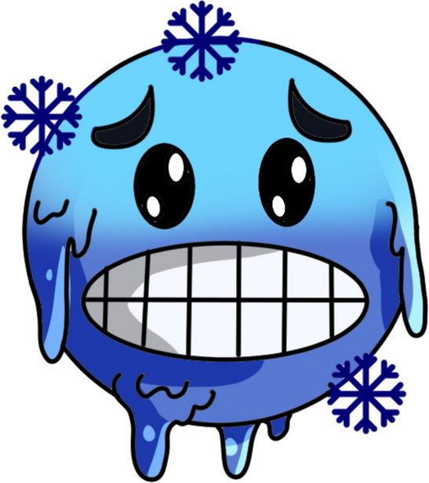
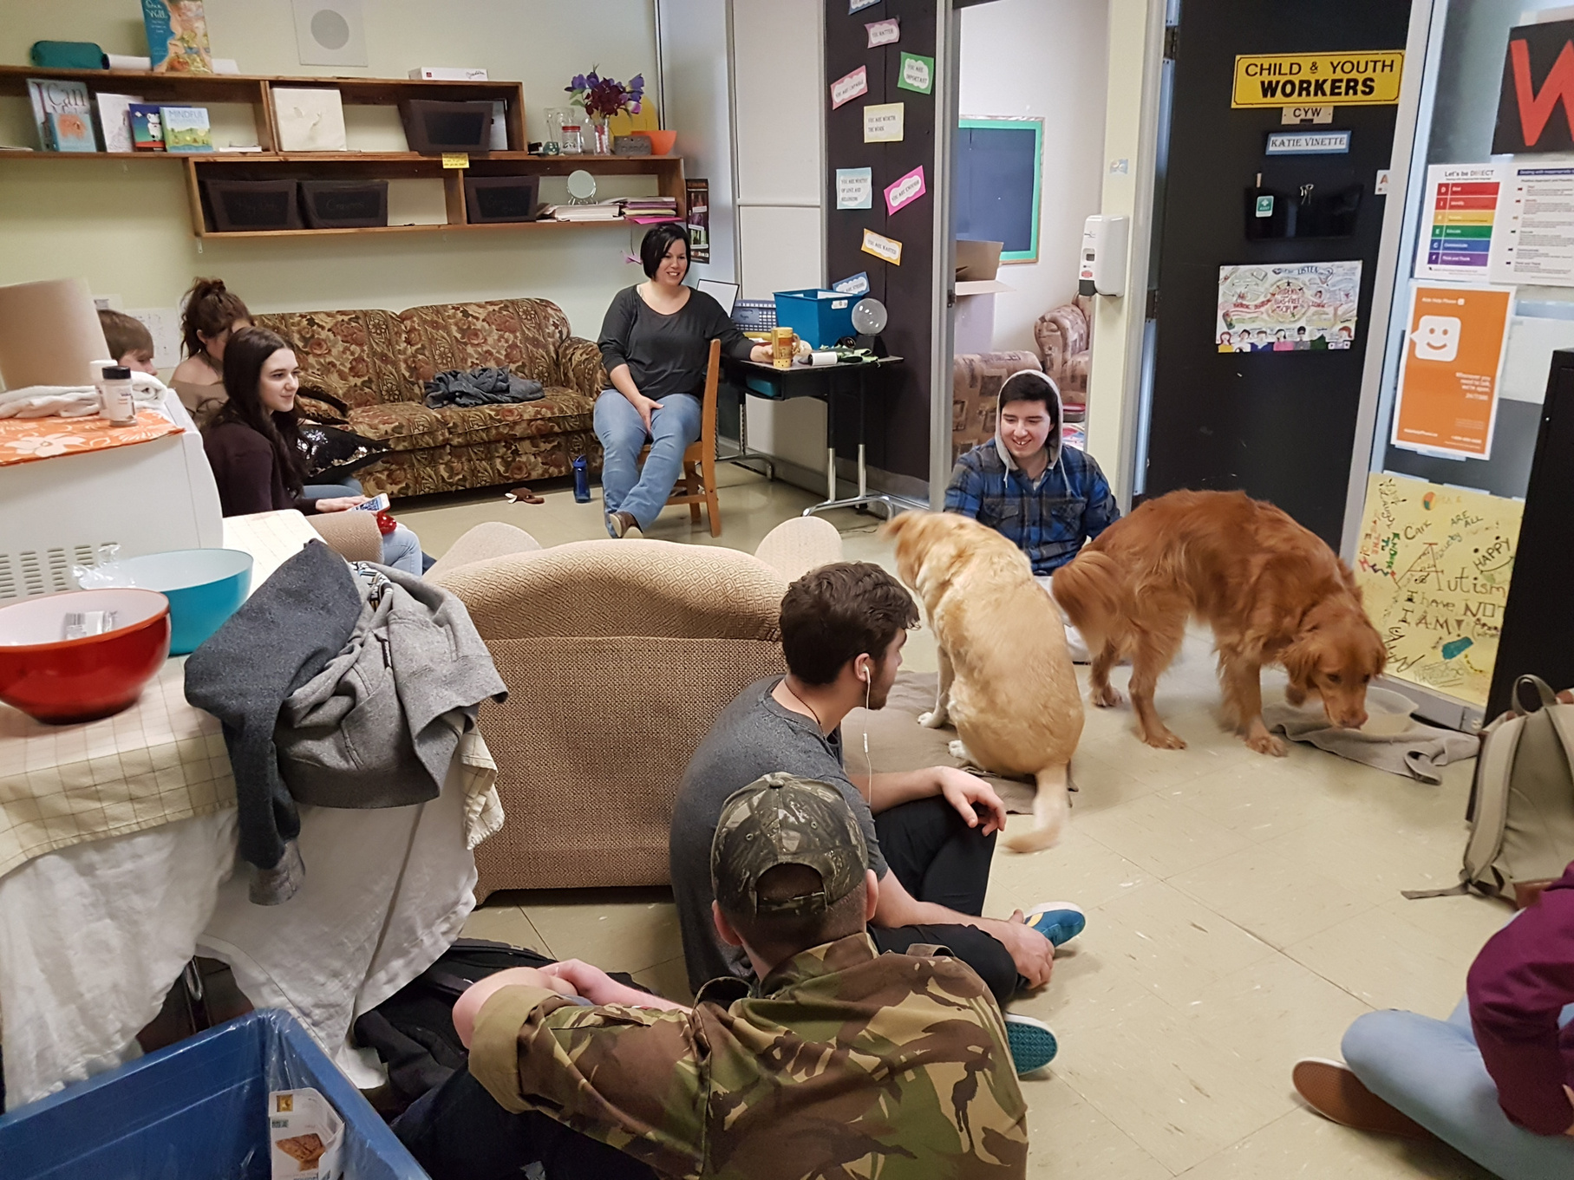
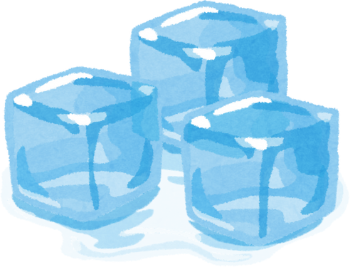

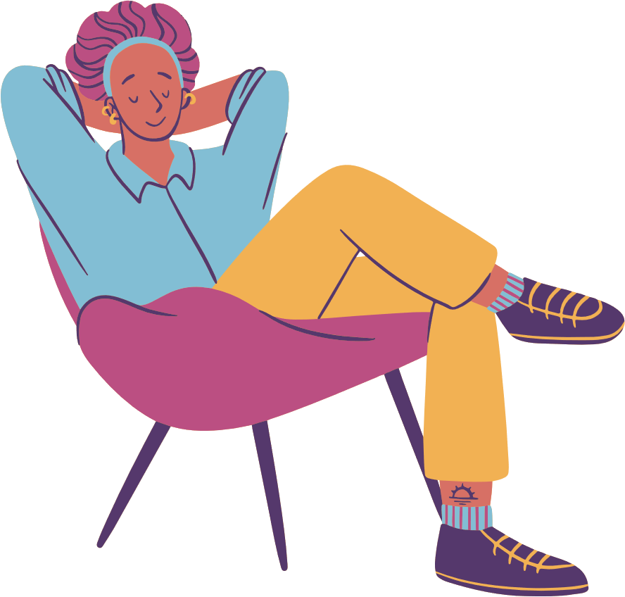
La
Zone
DÉTENTE
Notes:
1.7.2013
Nous savons également que les sujets relatifs à la santé mentale peuvent parfois susciter des sentiments accablants. Si vous avez besoin de quitter la salle pour une raison autre que le sentiment d’être accablé, établissez un contact visuel avec l’un d’entre nous et levez le pouce. Si vous partez sans l’avoir fait, un membre de notre équipe vous suivra pour s’assurer que vous allez bien.
Le cas échéant :
Parfois, nous avons tous besoin d’une pause, c’est pourquoi nous avons créé une zone de détente (dites où elle se trouve). C’est l’endroit idéal si vous avez besoin d’un peu de calme ou d’une pause dans vos activités. Il suffit d’informer un membre de l’équipe que vous souhaitez utiliser cet espace.
Sites locaux à ajouter aux emplacements, ainsi que des instructions sur la manière d’assurer la sécurité
7
‹#›

Slide 7

Présentations :
Qui sommes-nous?
Notes:
1.7.2013
‹#›

Slide 8
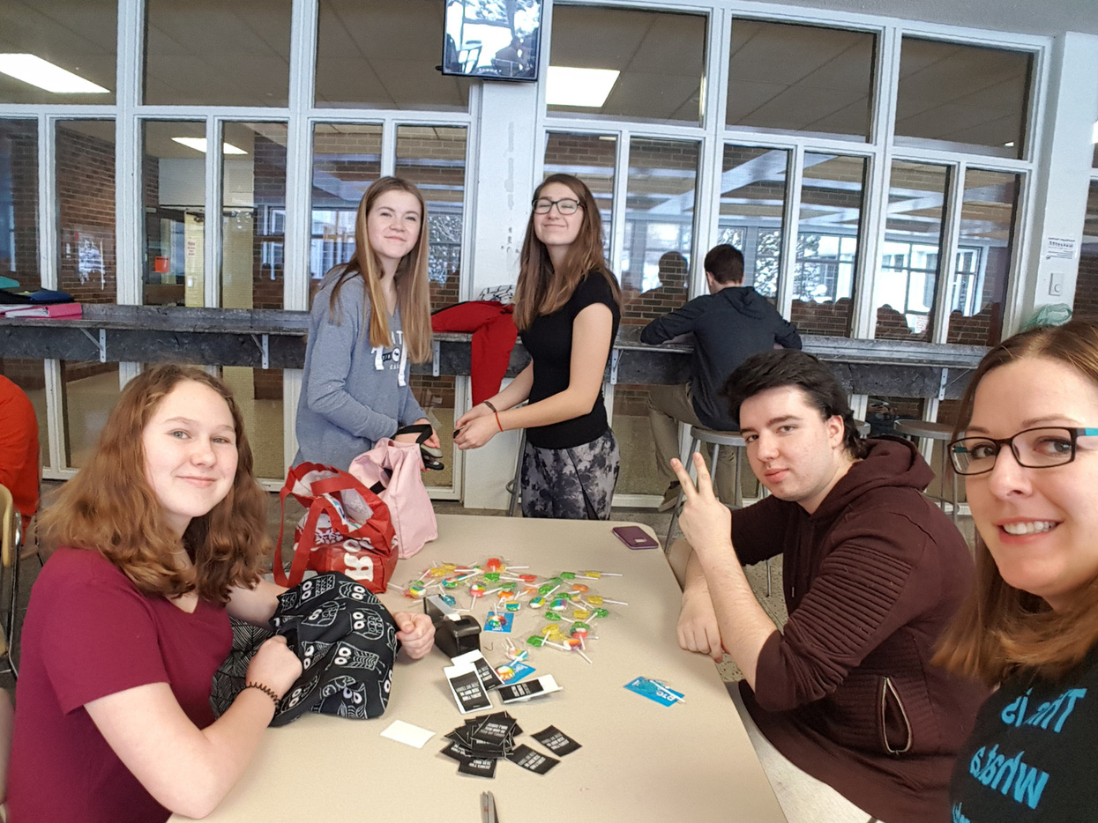


Activité brise-glace
Notes:
1.7.2013
Option 1 :
Inscrivez votre nom et un fait intéressant ou amusant vous concernant sur une feuille de papier. 2. Froissez le papier pour en faire une boule. 3. Faites circuler le papier dans le groupe jusqu’à ce que quelqu’un dise « stop ». 4. Lisez chaque document à tour de rôle jusqu’à ce que tout le monde ait été présenté.
Option 2 :
Présentations…
Jeu brise-glace : Qui sommes-nous?
Chacun est ici parce qu’il a été choisi ou invité par un adulte allié de votre école ou de votre groupe communautaire. Quelqu’un a pensé que vous seriez un excellent pair leader qui s’intéresserait à la promotion de la santé mentale positive et de la santé liée à la consommation de substances par le biais du programme Connexions Jeunesse Ottawa. L’objectif de cette formation est d’apprendre à connaître Connexions Jeunesse Ottawa, ce qu’est le programme et à quoi il pourrait ressembler dans votre école ou votre groupe de jeunes.
Directives :
Demandez aux jeunes de se placer en cercle, face à face. Vous aurez besoin d’un ballon pour cette activité.
La personne qui tient le ballon prononcera son nom et dira une chose qu’elle aime ou dont elle est fière. (p. ex., je m’appelle Max et je suis bon au basket; je m’appelle Aïcha et j’aime faire rire les gens).
Une fois qu’un jeune a répondu, il passe le ballon à un autre jeune, qui répondra à la même question (ou passera le ballon s’il ne souhaite pas répondre), et ainsi de suite jusqu’à ce que tout le monde se soit présenté au groupe.
Option 3 : Activité du grand vent qui souffle
Promotion du travail d’équipe Jeu du grand vent qui souffle :
Ce jeu fait bouger les gens, aide à briser la glace au début et mélange le groupe. C’est aussi une façon amusante de découvrir des choses intéressantes sur les uns et les autres.
Directives :
Disposez toutes les chaises de manière à former un cercle (toutes les chaises tournées vers l’intérieur, vers le milieu). Un joueur commence au milieu, debout. Ils commencent le tour.
La personne du milieu commence par dire « Le grand vent souffle pour tous ceux qui… » et dit ensuite n’importe quelle caractéristique qui est vraie pour elle. Par exemple, si la personne a déjà chanté dans un karaoké, elle peut dire : « Un grand vent souffle pour tous ceux qui ont chanté dans un karaoké ». Tous les joueurs qui ont déjà chanté dans un karaoké doivent se lever et trouver rapidement un nouveau siège situé à plus de deux chaises d’eux.
Si un joueur n’est pas en mesure de trouver un siège vacant, il est la nouvelle personne qui se trouve au milieu.
Voici quelques idées :
Le vent souffle fort pour tous ceux qui…
Détestent le chocolat.
Trouvent que la période des examens est stressante.
Aiment porter une montre.
Aiment les sushis.
Font du sport pour se détendre.
Écoutent de la K-Pop.
Ont déjà eu besoin d’aide.
Ont appris une danse sur TikTok.
Ont un animal de compagnie.
Ont le vert comme couleur préférée.
Sont intéressés par l’idée d’aider d’autres personnes souffrant de problèmes de santé mentale et de consommation de substances.
Option 4 : De nombreux ballons
Demandez au groupe de se placer en cercle. Demandez-leur quels sont les problèmes de santé mentale auxquels ils pensent que leurs pairs sont confrontés. Au fur et à mesure que les problèmes sont cernés, ils sont inscrits sur un nouveau ballon et lancés dans le groupe. Le groupe doit maintenir les ballons en l’air.
Suggestions si nécessaire : stress, emplois, parents, amis, sport, relations, maladie mentale (anxiété, dépression, bipolarité, schizophrénie)
Au fur et à mesure que les ballons s’ajoutent, il devient évident qu’il est difficile de rester au courant de tout ce qui se passe dans leur vie (et dans celle de leurs camarades).
Éléments principaux pour l’animateur
De nombreux élèves sont confrontés à des difficultés ou à des problèmes de santé mentale.
Il était plus facile de maintenir les ballons en l’air lorsque tout le monde travaillait ensemble.
Une seule personne ne pouvait pas maintenir tous les ballons en l’air. Le groupe entier doit soutenir les ballons.
Option 5 : Identiques et différents : Si vous êtes un grand groupe, divisez-vous en équipes de 4 à 6 personnes. Demandez aux participants de trouver quelque chose que le groupe a en commun (p. ex., « tout le monde est allé à la plage », « tout le monde a un frère ou une sœur ») et quelque chose qui est propre à chaque personne du groupe (p. ex., « joue au water-polo », « parle grec »).
Option 6 : Préférez-vous…?
Préférez-vous…?
Faites une liste de questions avec deux options. Par exemple :
Manger un bâton de margarine ou 5 cuillères à soupe de sauce piquante?
Faire du parachutisme ou de la plongée sous-marine?
Avez-vous des jambes aussi longues que vos doigts ou des doigts aussi longs que vos jambes?
Vivre une apocalypse zombie ou une invasion extraterrestre?
Rire des choses tristes ou pleurer des choses drôles?
Du sable dans le short ou de l’eau dans l’oreille?
Commencer l’école à midi, mais devoir rester jusqu’à 20 h

Slide 9

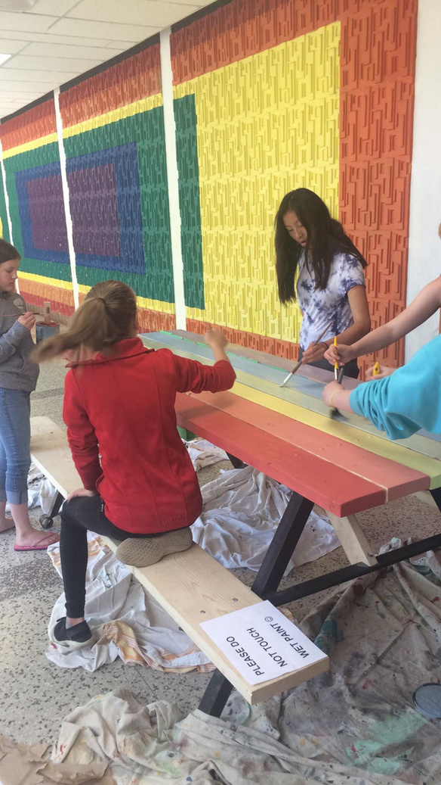
Jeunes champions du bien-être!
Qu’est-ce que les JCBE?
    Un programme novateur, basé sur les pairs et fondé sur des principes pour la participation des jeunes
    Conçu pour aider les jeunes à acquérir les connaissances et les compétences dont ils ont besoin pour faire face aux problèmes de santé mentale et de consommation de substances.
    Aide les élèves à devenir des leaders et des champions de la santé mentale dans leur école et leur communauté.
    Partenariat entre l’AIIAO et les réseaux de santé et d’éducation de l’Ontario
Notes:
1.7.2013
Sabrina
10
‹#›

Slide 10





Pourquoi faisons-nous ce travail?
    Sensibiliser les jeunes à la santé mentale et à la promotion de la santé mentale
    Soutenir votre bien-être général
    Diminuer la stigmatisation liée à la maladie mentale
    Développer vos compétences en matière de leadership et de facilitation
Notes:
1.7.2013
Les objectifs du programme sont les suivants :
Promouvoir la santé mentale et le bien-être
Faire accepter la maladie mentale
Réduire la stigmatisation
Prévenir la consommation de substances
Diffuser l’information sur les ressources et les soutiens scolaires en matière de santé mentale et de bien-être
11
‹#›

Slide 11
Pourquoi faisons-nous ce travail?
    Sensibiliser les jeunes à la santé mentale et à la promotion de la santé mentale
    Favoriser le bien-être général des jeunes
    Diminuer la stigmatisation liée à la maladie mentale
    Développer les compétences des jeunes en matière de leadership et de facilitation
Notes:
1.7.2013
Les objectifs du programme sont les suivants :
Promouvoir la santé mentale et le bien-être
Faire accepter la maladie mentale
Réduire la stigmatisation
Prévenir la consommation de substances
Diffuser l’information sur les ressources et les soutiens scolaires en matière de santé mentale et de bien-être
11
‹#›

Slide 12


Qui sont les participants?
    Association des infirmières et infirmiers autorisés de l’Ontario et Association des infirmières auxiliaires autorisées de l’Ontario.
    Santé mentale en milieu scolaire Ontario
    Conseils scolaires : Insérer le conseil
    Bureaux de santé publique : Insérer le bureau de santé
    Partenaires communautaires
    Nᵇʳᵉ d’écoles secondaires
    Nᵇʳᵉ de Jeunes champions du bien-être par école
    Nᵇʳᵉ de responsables adultes par école
LIRE
MENER
RÉUSSIR
Notes:
1.7.2013
12
‹#›

Slide 13








Partenaires provinciaux des JCBE
Notes:
1.7.2013
Sabrina
13
‹#›

Slide 14


Le
programme des Jeunes champions du bien-être célèbre ses
10 ans!
Notes:
1.7.2013
Sabrina
14
‹#›

Slide 15


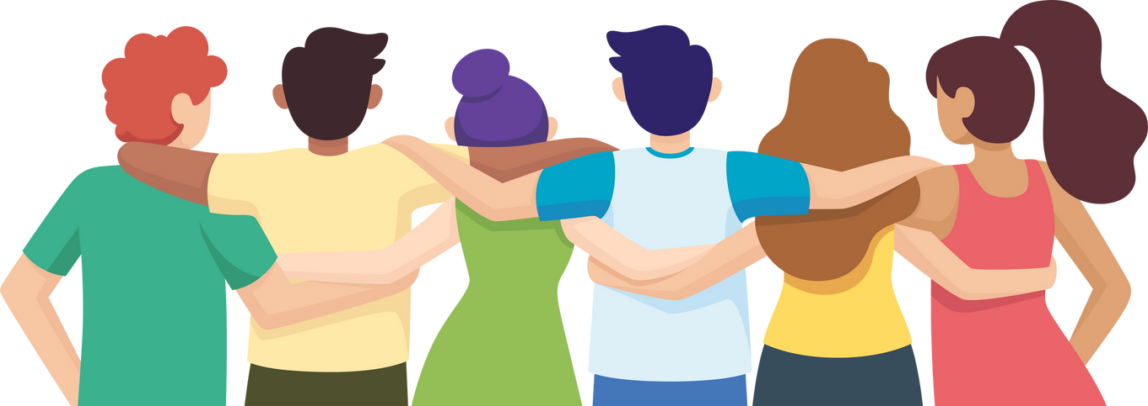
    l’école peut être stressante!
    tu passes la majeure partie de ta journée ici
Pourquoi promouvoir la santé mentale dans les écoles ou la communauté?
    il y a beaucoup de soutien à l’école
    le personnel peut te fournir des ressources
    il y a des occasions et des amitiés
    les JCBE sont associés au programme scolaire
    tout le monde a besoin d’un peu d’aide!
Notes:
1.7.2013
Stasia
16
‹#›

Slide 16



participer à un atelier
avoir l’esprit d’équipe, participer aux réunions et répondre aux messages du groupe
Quel est votre rôle?
travailler ensemble pour planifier une activité stimulante
célébrer votre réussite et
vous amuser!
Notes:
1.7.2013
Jeunes champions : planifiez et dirigez des activités qui permettent de partager des connaissances avec vos pairs et de promouvoir une santé mentale et une consommation de substances positives.
« Notre rôle en tant que groupe est de réfléchir à de nouvelles idées et à de nouveaux moyens de promouvoir la santé mentale et le bien-être dans l’école ou la communauté et d’élaborer un plan d’action. »
Attentes des élèves (vous tous) :
Participer à un atelier : FÉLICITATIONS, c’est ce que vous faites!
Assister aux réunions du groupe. Votre participation est essentielle! C’est vous qui connaissez le mieux vos pairs et savez ce dont ils ont besoin pour leur bien-être. Nous déciderons des dates, des heures et de la fréquence des réunions (hebdomadaires ou bihebdomadaires) à la fin de l’atelier.
Travailler ensemble pour planifier, mettre en œuvre et évaluer au moins une activité dans notre école ou notre communauté. L’évaluation ne doit pas être compliquée. Elle nous aidera à voir si nous avons atteint l’objectif que nous nous étions fixé et comment nous pourrons l’améliorer la prochaine fois.
Vous aurez la possibilité d’assumer des rôles précis (ex : photographe, conférencier, décorateur, graphiste, etc.)
Vos adultes alliés vous aideront à développer des idées et des événements que vous trouverez amusants et qui seront les plus utiles à vos propres communautés.
Champion du personnel scolaire/adulte allié :
Nous vous aiderons à planifier les actions et à mettre en œuvre les activités et initiatives.
Nous vous aiderons à prendre en charge la logistique et à obtenir l’approbation des plans d’action.
Nous vous enverrons également des rappels de réunion et vous soutiendrons entre les réunions.
« Je tiens à préciser que même si nous parlerons des différents types de maladies mentales ou de leurs symptômes, il ne vous incombe PAS de diagnostiquer vos pairs ni de les conseiller. En tant que champions dans les écoles, il se peut que vos pairs vous demandent de les aider à résoudre leurs problèmes de santé mentale, mais là encore, ce n’est pas votre rôle. Ce que vous pouvez faire, c’est faire connaître des ressources et soutenir vos pairs en les aidant à trouver quelqu’un à qui parler. Vos enseignants, vos conseillers d’orientation, vos directeurs et vos vice-présidents sont toujours là pour aider les élèves lorsqu’ils ont besoin d’un soutien supplémentaire. Et notre école dispose de professionnels tels que les JCBE (nom) et les travailleurs en santé mentale (nom) pour apporter un soutien aux élèves lorsqu’ils sont en situation de crise. »
Ton rôle en tant que jeune champion est de trouver des moyens de promouvoir la santé et le bien-être mentaux dans ton environnement scolaire!
17
‹#›

Slide 17




Que vais-je en tirer?
Tu acquerras les compétences suivantes :
    prise de parole en public;
    communication;
    leadership;
    défense des intérêts.
Tu apprendras à :
    parler de la santé mentale et de la consommation de substances;
    promouvoir la santé mentale et la consommation de substances;
    renforcer la résilience et les capacités d’adaptation;
    entrer en contact avec des soutiens au sein de sa communauté.
Ce que tu réaliseras :
    rencontrer de nouvelles personnes;
    planifier et diriger des événements et des activités;
    promouvoir le bien-être dans ta communauté.

Slide 18


Qu’est-ce que la santé mentale?
Vidéo
Notes:
https://youtu.be/eZnTjXi4138?si=wm_4Z8t1w-Joeanh
Exemple de vidéo : Regardez « Promouvoir la santé mentale : adopter un langage commun » du CAMH Health Promotion Resource Centre (Faites-le. Vous-même.)
Ou cette vidéo: https://youtu.be/G8BWW24KE_w?si=rOZ5kjrMOMWRormO
La vidéo explique que la maladie mentale et la santé mentale sont deux choses distinctes, mais qu’elles sont également liées l’une à l’autre. La façon dont elles sont liées l’une à l’autre est ce que l’on appelle un continuum. Dans un continuum, on ne dit pas qu’une personne a simplement une maladie mentale ou qu’elle est simplement en bonne santé mentale. Une personne peut être atteinte d’une maladie mentale, la prendre en charge et être en bonne santé mentale. Une autre personne peut ne pas être atteinte d’une maladie mentale, mais ne pas être en mesure de gérer tout le stress et les pressions de la vie, ce qui la met dans une situation où elle n’est pas en bonne santé mentale.
Les événements de notre vie, y compris l’école, peuvent être source de stress et d’anxiété, ce qui peut affecter notre bien-être mental. Il est important de créer un environnement propice à une bonne santé mentale pour tous.
Comme tu passes une grande partie de ta journée à l’école, ta participation au projet des JCBE t’aidera à apprendre comment promouvoir le bien-être mental dans ton école. Avant de planifier des activités visant à promouvoir le bien-être mental dans ton école, nous devons comprendre le continuum de la santé mentale.
19
‹#›

Slide 19




Le continuum de la santé mentale
Bonne santé mentale
Maladie mentale grave
Bonne santé mentale avec maladie mentale grave
Bonne santé mentale sans aucune maladie mentale grave
Mauvaise santé mentale avec maladie mentale grave
Mauvaise santé mentale sans aucune maladie mentale grave
Aucune maladie mentale
Mauvaise santé mentale
Notes:
1.7.2013
La santé mentale et la maladie mentale ne sont pas des états opposés. Une personne atteinte d’une maladie mentale diagnostiquée peut jouir d’une bonne santé mentale, tandis qu’une personne non atteinte d’une maladie mentale diagnostiquée peut jouir d’une mauvaise santé mentale (CSMC, 2009).
Référence : Commission de la santé mentale du Canada (CSMC). (n.d.) Extrait de : https://commissionsantementale.ca
La santé mentale est un continuum en constante évolution. Une personne peut avoir une bonne ou une mauvaise santé mentale, et elle peut changer tous les jours.
La santé mentale est davantage que l’absence de maladie mentale. La vidéo explique que la maladie mentale et la santé mentale sont deux choses distinctes, mais qu’elles sont également liées l’une à l’autre dans un continuum.
Chaque personne se situera quelque part sur ce spectre et évoluera probablement tout au long de sa vie entre la bonne et la mauvaise santé mentale. Les facteurs de stress et les déclencheurs que vous rencontrez au cours de votre vie influencent votre position sur l’échelle à un moment donné. Par exemple, une personne atteinte d’une maladie mentale, qui dispose d’excellentes stratégies d’adaptation et d’un bon système de soutien, peut également jouir d’une bonne santé mentale. Par ailleurs, une personne ne souffrant pas de maladie mentale peut en fait avoir une mauvaise santé mentale si elle est confrontée à des difficultés et à des facteurs de stress qui l’empêchent de faire face à la situation.
Dans un continuum, une personne peut ne pas être atteinte d’une maladie mentale, mais être incapable de supporter tout le stress et les pressions de la vie, ce qui la met dans une situation où elle n’est pas en bonne santé mentale. Alors qu’une autre personne peut vivre avec une maladie mentale, la prendre en charge et être en bonne santé mentale. C’est semblable à une personne atteinte d’une maladie physique, comme le diabète. Elle peut la prendre en charge avec le soutien et le traitement appropriés, se sentir bien et jouir d’une bonne santé physique, malgré la maladie. Il en va de même pour une personne atteinte de dépression. Si elle dispose de ce dont elle ont besoin pour prendre en charge sa maladie, elle peut également se sentir bien mentalement et bénéficier d’une bonne qualité de vie. C’est pourquoi il est essentiel de bénéficier d’un traitement et d’un soutien.
Ce modèle montre que nous pouvons TOUS aspirer à une bonne santé mentale.
20
‹#›

Slide 20

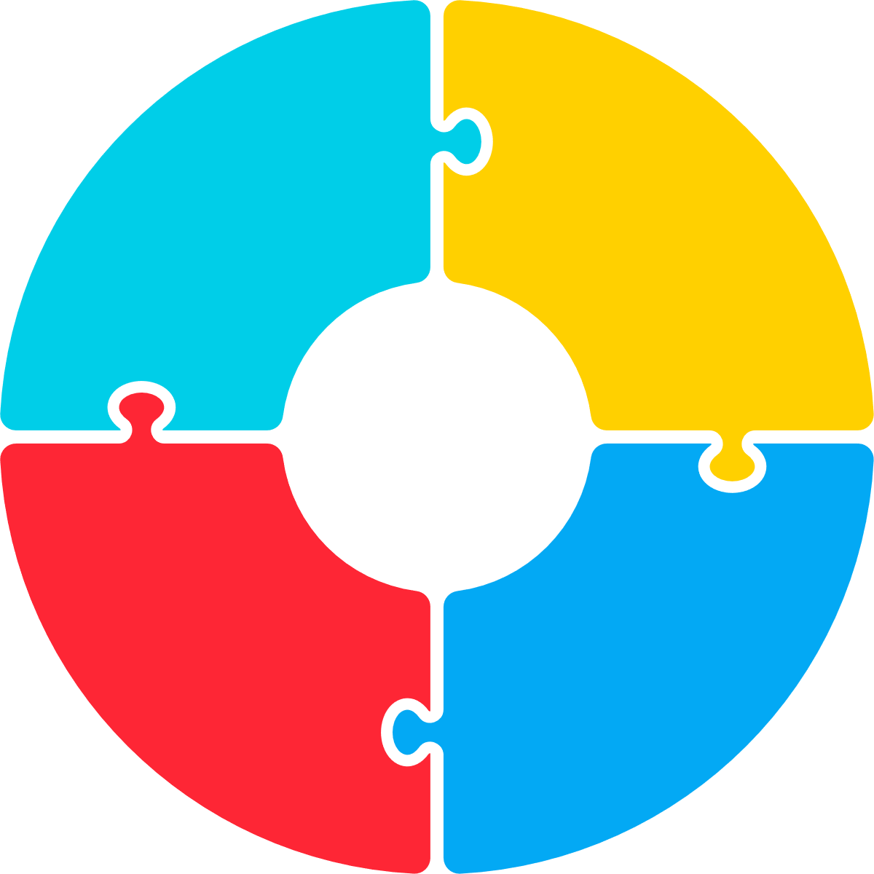
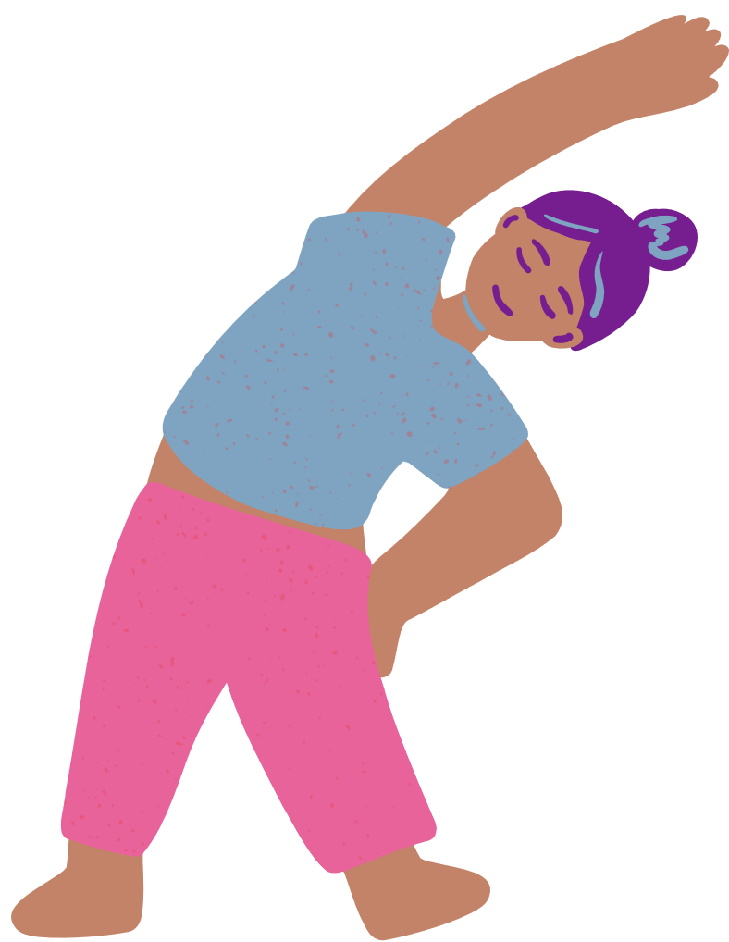
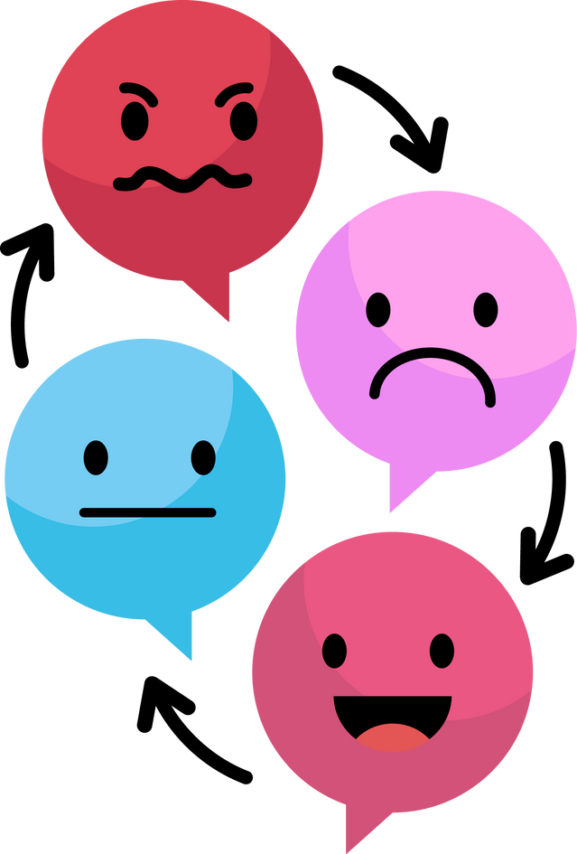
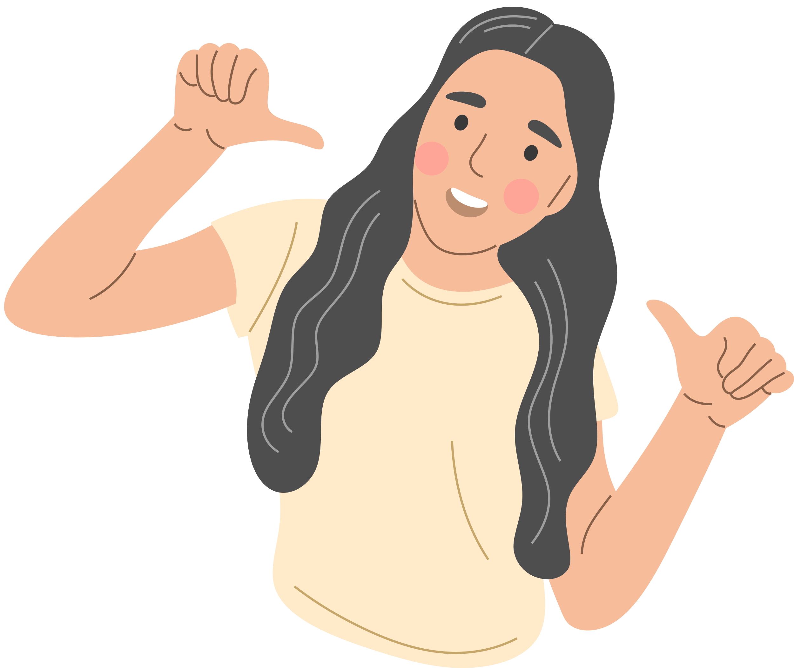
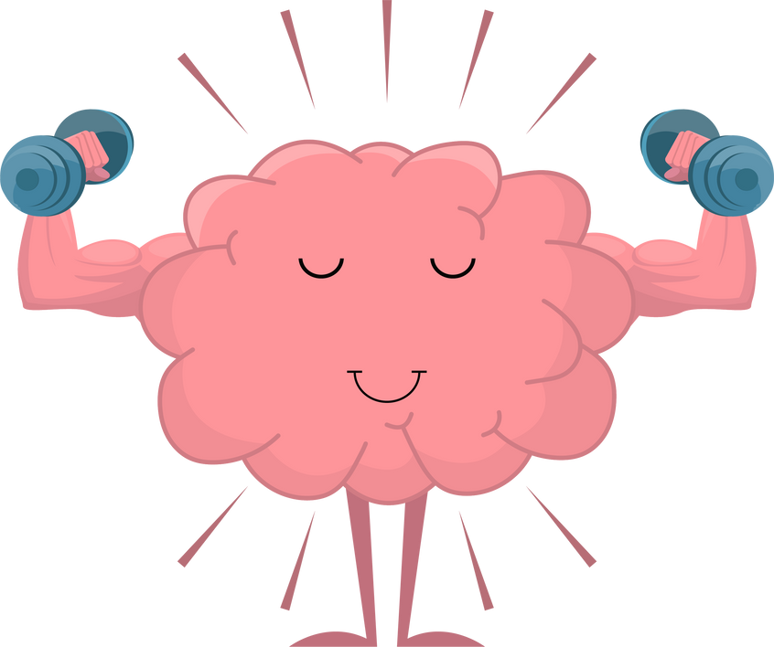
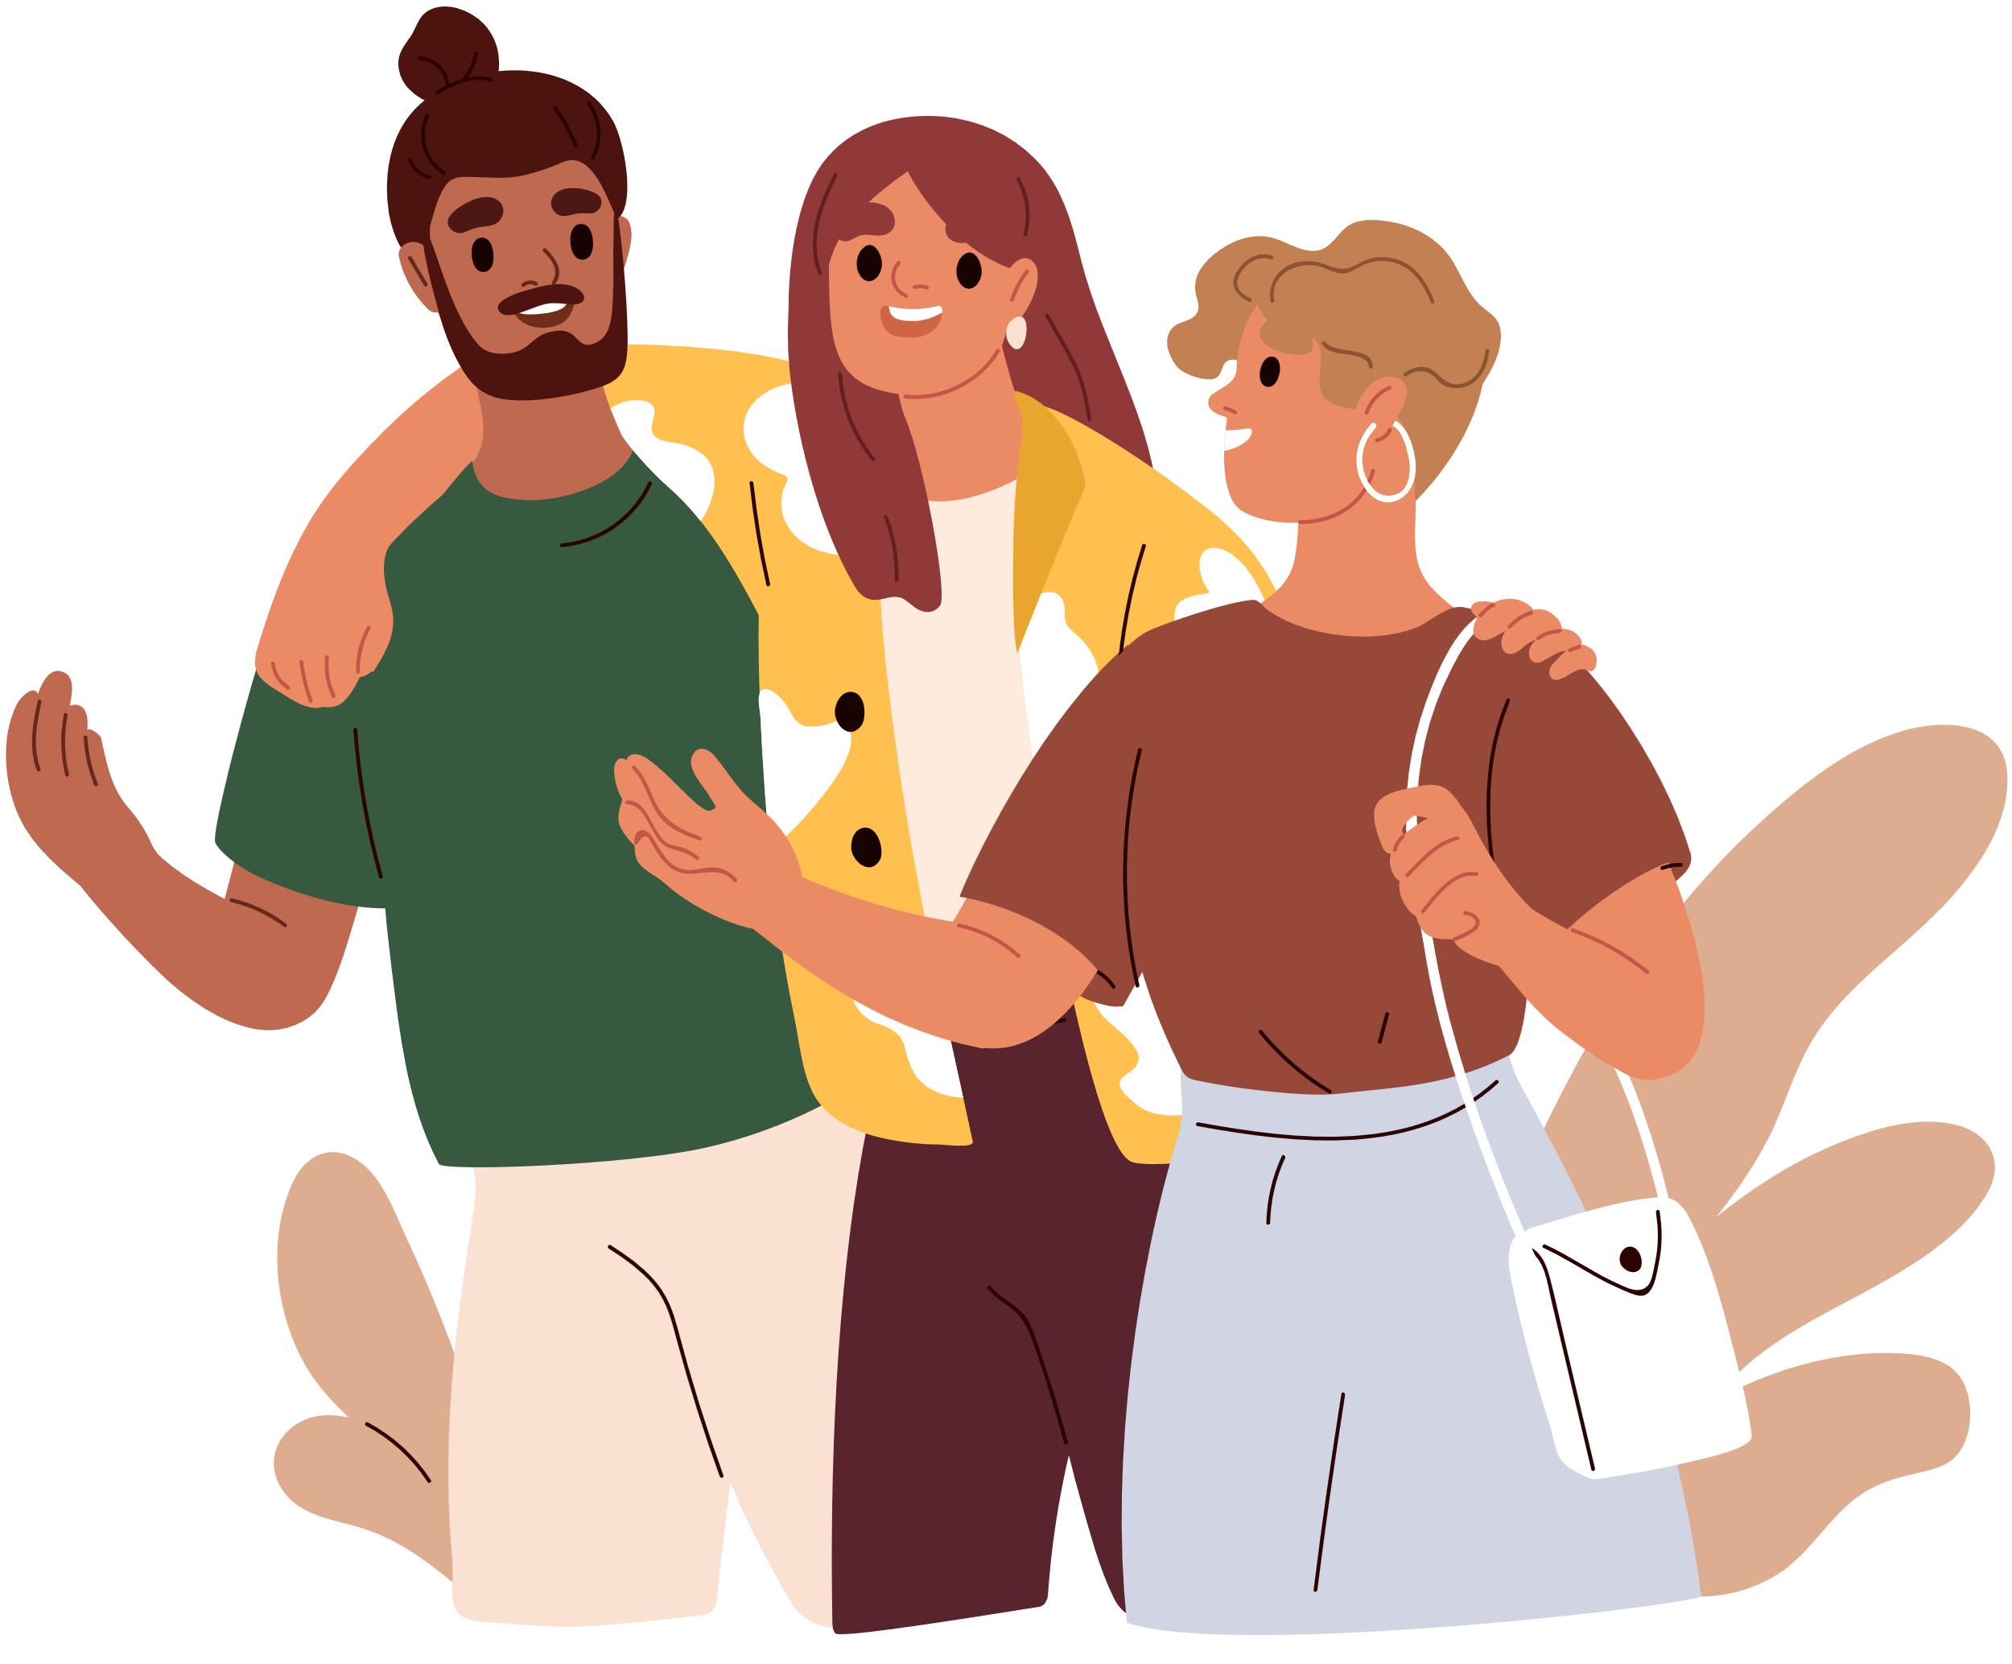
Qu’est-ce que
la santé mentale?
Qu’est-ce que la santé mentale?
« La santé mentale correspond à un état de bien-être mental qui nous permet d’affronter les sources de stress de la vie, de réaliser notre potentiel, de bien apprendre et de bien travailler, et de contribuer à la vie de la communauté. »
− Organisation mondiale de la Santé
physique
émotionnel
soi ou esprit
Le bien-être fait référence à la santé globale d'une personne
cognitif
sociale
Notes:
1.7.2013
Activité facultative avant de plonger dans le contenu : Demandez aux élèves ce que signifie pour eux la santé mentale et inscrivez leurs réponses sur un tableau de papier.
« La santé mentale est une composante essentielle de la santé. Chacun d’entre nous a une santé mentale, tout comme une santé physique. Toutefois, si la santé physique concerne notre corps, la santé mentale concerne nos pensées, nos sentiments et nos comportements. »
« Une bonne santé mentale ne signifie pas que l’on se sente heureux et confiant tout le temps ou que l’on n’éprouve pas d’émotions différentes. Vous êtes dans un état où vous vous sentez généralement bien, où vous pouvez faire face aux difficultés de la vie et où vous êtes capable de fonctionner. »
« Les personnes en bonne santé mentale peuvent :
faire des choix et prendre des décisions;
s’adapter et faire face aux difficultés quotidiennes;
savoir reconnaître, comprendre et gérer les émotions;
profiter de la vie et apprendre à vivre « dans l’instant »;
connaître et accepter ses forces et ses faiblesses;
obtenir de bons résultats à l’école et au travail;
entretenir des relations;
s’accepter soi-même;
se fixer des objectifs réalistes. »
Santé mentale :
« La santé mentale correspond à un état de bien-être mental qui nous permet d’affronter les sources de stress de la vie, de réaliser notre potentiel, de bien apprendre et de bien travailler, et de contribuer à la vie de la communauté. » (OMS, 2022).
Santé mentale positive : Il s’agit d’un état de bien-être qui nous permet de ressentir, penser et agir de manière à améliorer notre aptitude à jouir de la vie et à relever les défis auxquels nous sommes confrontés.
— Agence de la santé publique du Canada, 2018
Références bibliographiques
Santé mentale (Organisation mondiale de la Santé, 2025)
21
‹#›

Slide 21





Qu’est-ce que la santé mentale?
Qu’est-ce que
la maladie mentale?
liée aux substances
anxiété
    La maladie mentale se définit par des changements dans la pensée, l’humeur ou le comportement qui ont des répercussions sur le fonctionnement quotidien.
    Peut toucher des personnes de tous âges, de tous genres et de toutes races.
    Apparaît souvent à l’adolescence ou au début de l’âge adulte (Agence de la santé publique du Canada, 2015).
    Il existe de nombreux types de maladies mentales
    1 personne sur 5 souffrira d’une maladie mentale à un moment ou à un autre de sa vie
psychotique
nourriture
personnalité
Notes:
1.7.2013
« Nous nous sentons TOUS stressés, tristes ou inquiets à certains moments ou nous pouvons avoir des difficultés, et c’est normal! C’est à ce moment-là qu’il faut se faire aider et prendre soin de soi pour se sentir à nouveau bien. Par exemple, boire de l’eau, se reposer ou éviter les aliments épicés en cas de maux d’estomac. La situation devient préoccupante lorsque les luttes deviennent intenses, durent longtemps et ont des répercussions notables sur votre vie quotidienne. C’est à ce moment-là que vous devez obtenir un soutien supplémentaire de la part d’un professionnel ou d’un prestataire de soins. »
« La maladie mentale peut toutefois toucher n’importe qui, indépendamment de l’âge, du genre, du revenu, de la race, de la culture, etc.
« Les façons dont une maladie mentale peut affecter une personne :
Elle interfère avec la capacité de la personne à mener des activités sociales normales ou à accomplir des tâches quotidiennes, comme être avec des amis, aller à l’école, travailler.
Elle affecte le niveau de plaisir de la personne, qui peut ne plus apprécier les choses qui lui procuraient auparavant de la joie et du bonheur.
La personne a de la difficulté à faire face aux défis de la vie quotidienne. »
« Les maladies mentales peuvent être diagnostiquées par un professionnel de la santé mentale. Des exemples comprennent la dépression, le trouble bipolaire, les troubles d’anxiété, les troubles de l’alimentation, la psychose et la schizophrénie. Là encore, les maladies mentales, comme les maladies physiques, peuvent être traitées efficacement. Un diagnostic peut aider l’individu à recevoir le traitement adéquat. »
Le processus de diagnostic : Un diagnostic est basé sur les symptômes subjectifs et personnels d’une personne, ainsi que sur les signes remarqués par les médecins ou les proches. Pour les personnes travaillant dans le domaine de la santé mentale, il est utile de disposer de définitions des troubles lorsqu’il s’agit de décrire un problème de santé mentale. Le Manuel diagnostique et statistique des troubles mentaux (5e édition; APA, 2013, 2024 pour la version française), également appelé DSM-5, classe les troubles mentaux et donne des exemples de signes et de symptômes de problèmes de santé mentale.
Il existe différents types de maladies mentales. Des personnes d’âges et de milieux différents peuvent souffrir d’une maladie mentale à un moment ou à un autre de leur vie.
Vidéo supplémentaire si nécessaire pour décrire la maladie mentale (trouble obsessionnel compulsif, en anglais) : https://youtu.be/2i6tzC2YbDI?si=ltd6vkLlwEhKbC3O
22
‹#›

Slide 22

Levez la main pour la santé mentale!
Activité
Notes:
1.7.2013
Option d’activité 1 : Cette activité permet de se pencher sur les idées fausses les plus répandues sur la santé mentale et la maladie mentale. Encourager le groupe à fermer les yeux ou à ne pas se regarder permet d’obtenir des réponses plus honnêtes.
Cette activité est également l’occasion de discuter des différentes idées soulevées par chaque question. Vous trouverez à la fin de la feuille de travail des messages clés qui vous aideront à animer cette discussion.
Directives :
Demandez aux jeunes de s’asseoir face au groupe ou les yeux fermés.
Expliquez-leur que vous allez lire une affirmation et que, les yeux fermés ou sans regarder le reste du groupe, ils devront voter pour dire si l’affirmation lue est vraie ou fausse.
En levant la main, comptez les résultats et notez-les sur le tableau de papier.
Demandez aux élèves de faire part de leurs observations générales sur les résultats du groupe. Animez une discussion à l’échelle du groupe sur les résultats de l’enquête, en soulignant les éléments qui peuvent être surprenants.
La plupart des gens ne seront jamais touchés par la maladie mentale.
Faux
La maladie mentale est une maladie qui peut être diagnostiquée et qui touche nos pensées, nos sentiments et nos actions. Au Canada, une personne sur cinq souffre d’une maladie mentale au cours d’une année donnée. C’est pourquoi la plupart des gens sont touchés par la maladie mentale, soit directement (en étant eux-mêmes atteints d’une maladie mentale), soit indirectement (en connaissant quelqu’un atteint d’une maladie mentale).
2. Nous avons un certain contrôle sur notre santé mentale.
Vrai
« La santé mentale correspond à un état de bien-être mental qui nous permet d’affronter les sources de stress de la vie, de réaliser notre potentiel, de bien travailler, et de contribuer à la vie de la communauté. » Bien que nous ne puissions pas toujours contrôler ce qui nous arrive, nous avons un certain contrôle sur la façon dont nous réagissons.
Voici quelques moyens de prendre le contrôle de la santé mentale :
prendre soin de notre santé;
reconnaître que nos sentiments sont normaux;
développer des modes de pensée positifs et réalistes sur nous-mêmes et sur le monde qui nous entoure;
parler de notre santé mentale à des personnes de confiance;
nous assurer que nous disposons d’un réseau d’amis et de famille pour nous soutenir;
tendre la main pour obtenir de l’aide lorsque nous sommes en difficulté.
3. Les personnes souffrant de problèmes de santé mentale doivent s’en occuper elles-mêmes.
Faux
Lorsque les gens ont des problèmes de santé physique, ils vont souvent chez le médecin ou demandent de l’aide à d’autres personnes. Les problèmes de santé mentale peuvent être liés au fonctionnement du cerveau et il est souvent important d’obtenir l’aide d’un professionnel. Malheureusement, en raison de la stigmatisation, de nombreuses personnes ne demandent pas d’aide.
4. Les personnes ne se remettent pas de leurs problèmes de santé mentale.
Faux
Comme pour tout problème de santé, on peut se remettre d’un problème de santé mentale. Il est toutefois important d’obtenir l’aide appropriée. Parfois, les personnes ont besoin de l’aide d’un conseiller, d’un travailleur social, d’un médecin, d’un psychologue ou d’un psychiatre pour se rétablir. Ils ont également besoin de l’aide et du soutien de leurs amis et de leur famille, ainsi que de la compréhension de leurs collègues de travail ou de leurs camarades de classe.
Parfois, la gêne empêche les gens d’obtenir l’aide dont ils ont besoin. De nombreuses personnes sont confrontées à un problème de santé mentale au cours de leur vie, mais avec de l’aide, elles parviennent à se rétablir et à mener une vie pleine et heureuse.
5. Être un bon ami peut parfois signifier rompre une promesse pour s’assurer qu’un ami reçoive de l’aide.
Vrai
Il est parfois indispensable de rompre une promesse pour s’assurer qu’un ami reçoive le soutien dont il a besoin. Un ami peut vous dire qu’il se sent « mal » ou qu’il veut se faire du mal. Il peut même vous dire qu’ils pensent au suicide. Lorsque des amis sont en difficulté, ils ont souvent besoin d’un soutien plus important que celui qu’un ami peut leur apporter. Pour assurer leur sécurité et leur permettre d’obtenir l’aide dont ils ont besoin, il est important que vous communiquiez ces informations avec un adulte en qui vous avez confiance.
6. Les stratégies d’adaptation positives peuvent nous aider à faire face aux facteurs de stress de la vie.
Vrai
L’adaptation positive décrit les choses que vous faites et qui vous permettent d’atteindre vos objectifs :
Vous aider à vous sentir mieux
Respecter les autres et les biens
Vous aider à résoudre le problème
Les stratégies d’adaptation positives nous aident à nous sentir plus équilibrés et capables de faire face au stress. Ils nous aident :
à apprendre à accepter nos sentiments;
à trouver des moyens de nous détendre et de calmer les sentiments accablants;
à réfléchir et à résoudre les problèmes

Slide 23
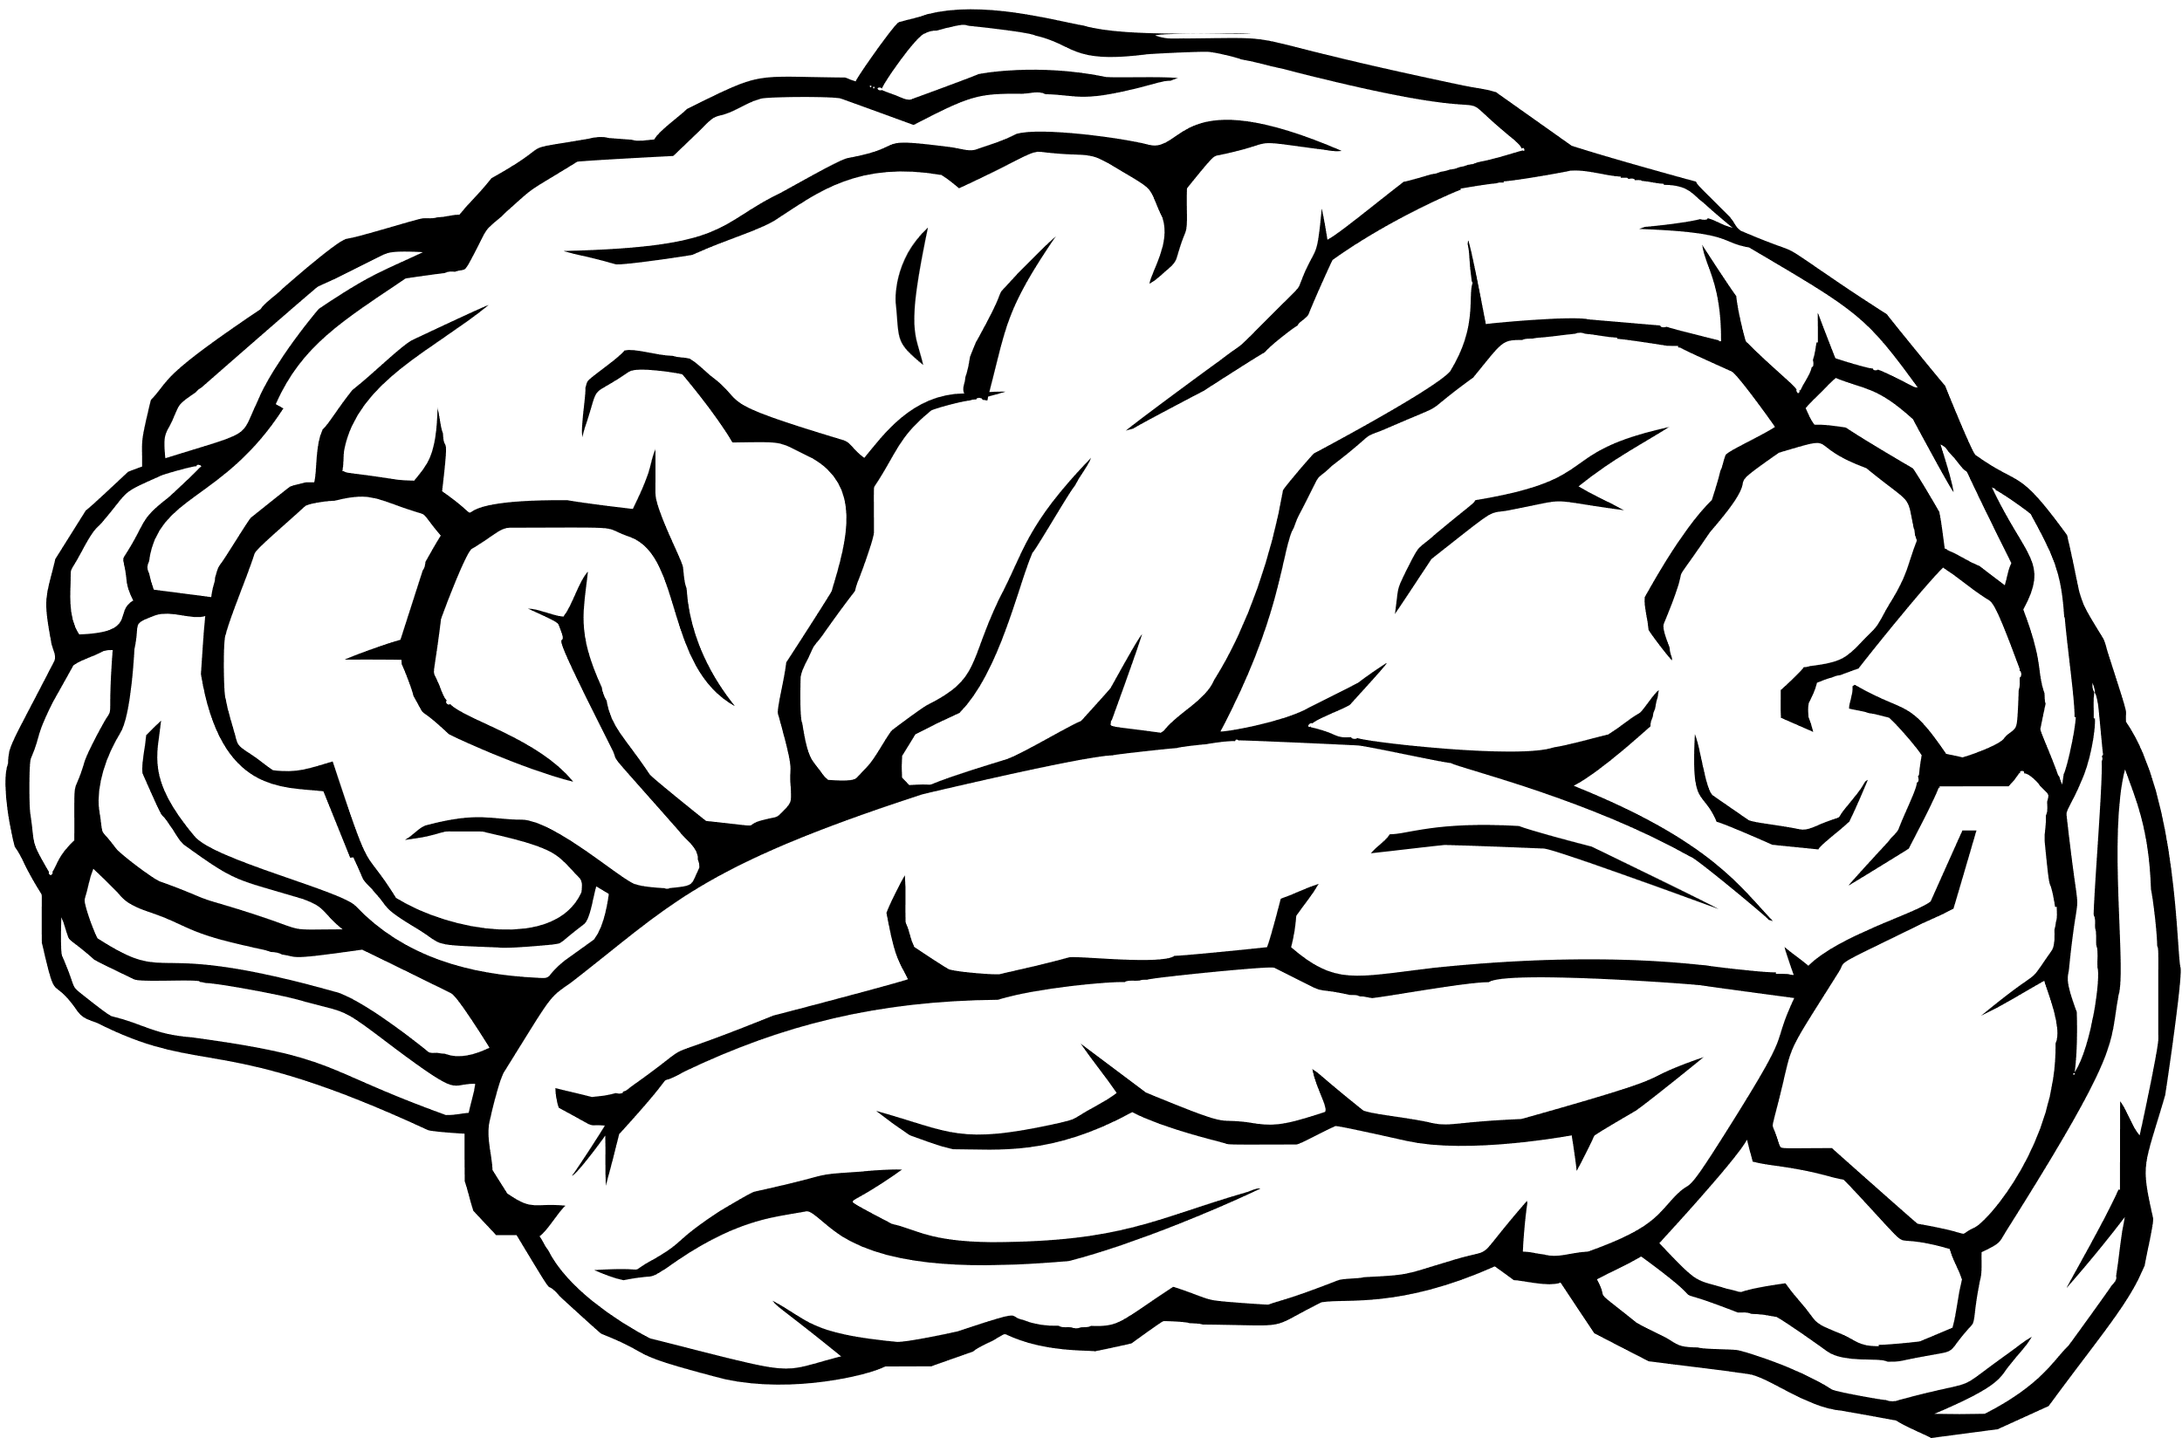

Séance de remue-méninges!
Qu’est-ce que…
la maladie mentale?
la santé mentale?
le bien-être?
Notes:
1.7.2013
Option d’activité 2 :
Les jeunes sont répartis en groupes de 4 ou 5 personnes.
Chacun reçoit une feuille de papier et doit répondre aux questions suivantes :
Qu’est-ce que la santé mentale?
Qu’est-ce que la maladie mentale?
Qu’est-ce que le bien-être?
Discussion en groupe :
Pourquoi ces notions sont-elles importantes?
Quelle aide apporte notre rôle de jeunes champions?
24
‹#›

Slide 24


Notre déclaration de bien-être
Notes:
1.7.2013
Option d’activité 3 :
Bien-être : combinaison de la santé physique, mentale, émotionnelle et sociale d’une personne.
Matériel :
Pelote de laine
Activité :
Demandez aux jeunes de s’asseoir en cercle.
Lancez une pelote de laine d’une personne à l’autre. Chaque fois qu’une personne « attrape » la pelote de laine, elle donne un exemple de ce que le bien-être signifie pour elle. Continuer jusqu’à ce que tous aient eu l’occasion de participer, créant ainsi un « réseau de bien-être ».
En grand groupe ou en petits groupes…
Réfléchissez à une déclaration de bien-être ou à un modèle pour leur groupe.
Une déclaration de bien-être deviendra la devise du groupe et contribuera à résumer ses objectifs. La déclaration de bien-être est un message sur ce que le groupe des JCBE espère réaliser.
Vous pouvez utiliser ce temps pour réfléchir avec les pairs leaders et les adultes alliés. Demandez-leur de discuter en groupe de ce qu’ils aimeraient obtenir du groupe des JCBE au sein de leur école ou de leur communauté.
À partir de ce remue-méninges, vous pouvez travailler ensemble à l’élaboration d’une déclaration de bien-être qui représente leur groupe des JCBE. Utilisez les exemples et les messages clés ci-dessous pour orienter votre conversation.
Exemples :
Regarder, écouter, relier
Briser les codes du silence
Agents du changement
Messages clés :
La promotion de la santé consiste à prendre des mesures pour renforcer la santé de tous.
En s’efforçant d’améliorer l’estime de soi, les capacités d’adaptation, les liens sociaux et le bien-être des gens, la promotion de la santé donne aux personnes et aux communautés les moyens de renforcer leur force émotionnelle et spirituelle.
La promotion de la santé favorise la résilience des personnes et des communautés.
‹#›

Slide 25

    La santé mentale est un concept positif.
    La santé mentale et la maladie mentale sont deux choses différentes, mais elles sont liées.
    Nous avons tous une santé mentale, tout comme nous avons une santé physique.
    Tout comme nous devons prendre soin de notre santé physique, nous devons prendre soin de notre santé mentale.
Santé mentale, maladie mentale et bien-être…
Quelle est la différence?
Notes:
1.7.2013
Diapositive de synthèse de l’activité
26
‹#›

Slide 26
    Les communautés dans lesquelles nous vivons, allons à l’école et jouons ont une influence sur notre santé mentale.
    Nous connaîtrons tous les hauts et les bas de la vie.
    Demander de l’aide peut être difficile, mais c’est un signe de force : nous avons tous besoin d’aide à différents moments de la vie.
    On peut être atteint d’une maladie mentale tout en ayant une bonne santé mentale. On peut n’être atteint d’aucune maladie mentale et quand même être en mauvaise santé mentale.
Santé mentale, maladie mentale et bien-être…
Quelle est la différence?
Notes:
1.7.2013
Diapositive de synthèse de l’activité
26
‹#›

Slide 27

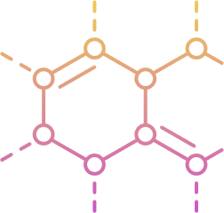
Une substance est un produit chimique ayant des propriétés psychoactives (p. ex., l’alcool, le tabac, le cannabis et d’autres drogues) qui peut être utilisé à des fins médicales, religieuses ou cérémonielles, pour le plaisir personnel ou pour faire face au stress, aux traumatismes ou à la douleur.
(Santé Canada, 2023)
Qu’est-ce qu’une substance?
Notes:
1.7.2013
Une substance est un produit chimique ayant des propriétés psychoactives (p. ex., l’alcool, le tabac, le cannabis et d’autres drogues) qui peut être utilisé à des fins médicales, religieuses ou cérémonielles, pour le plaisir personnel ou pour faire face au stress, aux traumatismes ou à la douleur (Santé Canada, 2023).
Il existe quatre catégories de substances : les hallucinogènes, les dépresseurs, les stimulants et les stéroïdes anabolisants.
Les substances peuvent être légales ou illégales et ont le potentiel d’être utilisées en toute sécurité et de ne pas devenir problématiques. Cependant, il existe un risque d’utilisation abusive du médicament, entraînant un trouble lié à l’utilisation d’une substance (AIIAO, 2015).
27
‹#›

Slide 28
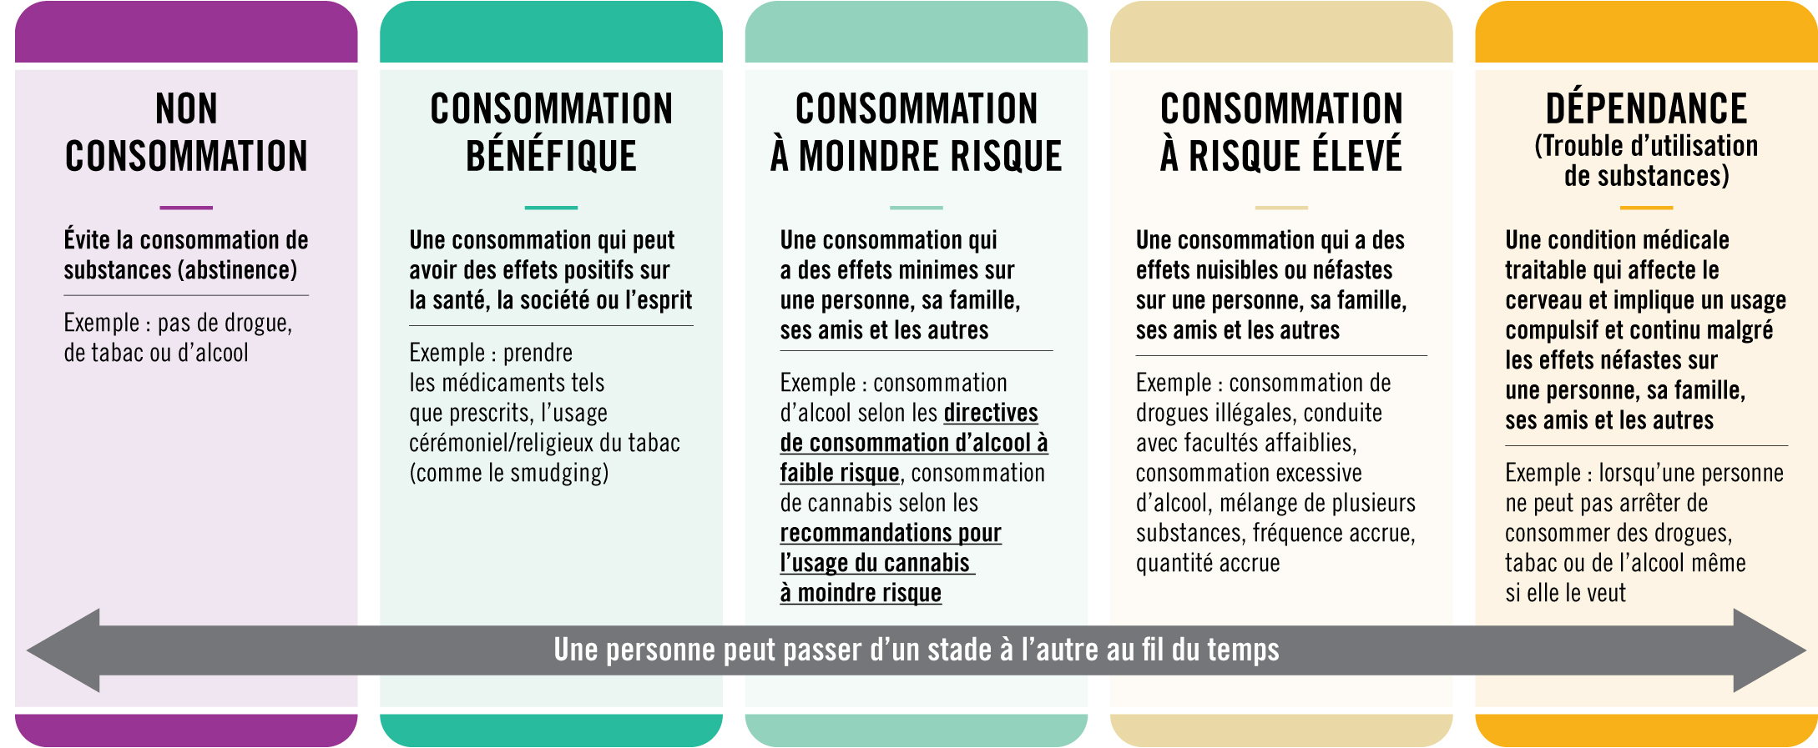
Le spectre de la consommation de substances
À propos de la consommation de substances - Canada.ca
Notes:
1.7.2013
La consommation de substances peut être considérée comme un spectre, avec différents stades de bénéfices et d’effets néfastes.
Les étapes de la consommation de substances comprennent le non-usage, l’usage bénéfique, l’usage à faible risque, l’usage à risque élevé et les troubles liés à la consommation de substances (Santé Canada, 2022 ou ACSP, 2024). Cependant, dans certaines situations et selon le type de substances consommées, la consommation de substances peut entraîner des problèmes de santé physique et psychologique chez les personnes, indépendamment de leur statut socio-économique ou de leur situation géographique (AIIAO, 2015).
Le spectre n’est pas linéaire et ne doit pas être lu comme un processus dans lequel une personne progresse d’un stade à l’autre. Une personne peut passer d’un stade à l’autre au cours de sa vie. Il est important de se rappeler que le bien-être peut survenir à n’importe quel point du spectre et qu’il peut être différent pour chaque personne, qu’elle consomme ou non des substances. N’importe qui devrait pouvoir se reconnaître dans le spectre à n’importe quel moment de la journée.
Les personnes qui se trouvent sur ce spectre peuvent faire des allers-retours le long du continuum/spectre ou se trouver à différents stades pour différentes substances au fil du temps (Santé Canada, 2022). Le spectre n’est pas linéaire, ce qui signifie qu’une personne peut rester à un stade de ce spectre pendant des années et ne jamais évoluer vers une consommation à risque plus élevé ou un trouble lié à l’utilisation de substances (ACSP, 2024).
À l’autre extrémité du spectre, le trouble lié à l’utilisation d’une substance est défini, selon le DSM-5, comme « ensemble de symptômes cognitifs, comportementaux et physiologiques, indiquant que le sujet continue à utiliser le produit malgré des problèmes significatifs liés à la substance » [traduction] (APA, 2013).
Les personnes qui ont été diagnostiquées comme telles continuent à consommer des substances, malgré le risque élevé ou les dommages réels qu’elles encourent.
Comme pour d’autres maladies chroniques, de nombreux facteurs sanitaires et sociaux complexes contribuent au développement des troubles liés à l’utilisation de substances. Il est important de le reconnaître et de traiter les problèmes de consommation de substances comme n’importe quel autre problème de santé. L’espoir et la compassion permettent de soutenir et d’encourager les personnes en difficulté.
28
‹#›

Slide 29
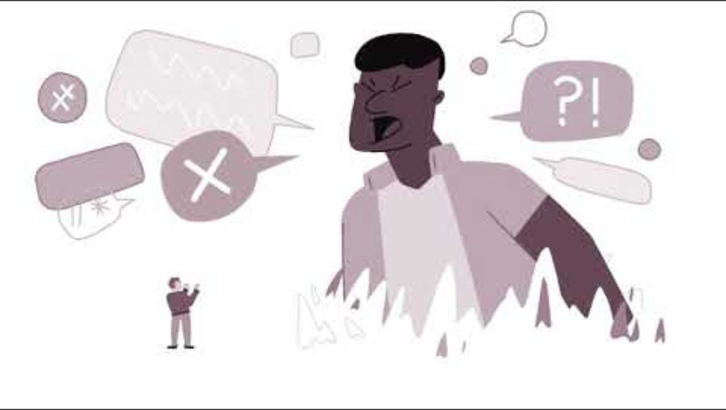
Mon cheminement commence par la compassion
Vidéo
Notes:
https://www.youtube.com/watch?v=UG4_kqrJJB4
Option d’activité 1 :
Regardez la vidéo Mon voyage commence par la compassion du CCDUS : https://www.youtube.com/watch?v=UG4_kqrJJB4
Vidéo de 2 minutes
Cette vidéo encouragera le groupe à réfléchir aux effets de la stigmatisation de la consommation de substances et à la façon dont la stigmatisation peut créer des obstacles au rétablissement et au bien-être. Elle peut également susciter une conversation sur la façon d’aider les personnes qui ont des problèmes de consommation de substances.
Qu’est-ce que la vidéo vous a fait penser ou ressentir?
Il est important de rappeler aux jeunes que l’on peut choisir de consommer des substances, mais que personne ne choisit d’avoir des problèmes de consommation ou des troubles liés à la consommation de substances. Il est important de le reconnaître et de traiter les problèmes liés à la consommation de substances comme n’importe quel autre problème de santé ou médical, et de réfléchir aux préjugés personnels liés aux personnes qui consomment des substances. La stigmatisation peut être renforcée ou évitée, selon les mots que nous utilisons.
‹#›

Slide 30


Discussion :
Santé liée à la consommation de substances
    Comment pourriez-vous aider un ami ou un proche qui a des problèmes de consommation de substances?
    Comment peut-on lutter contre la stigmatisation et la discrimination à l’égard des personnes qui consomment des substances?
Notes:
1.7.2013
Option d’activité 2 : Santé liée à l’utilisation de substances
L’objectif de cette activité est d’aider les pairs leaders à discuter de la santé liée à la consommation de substances et à comprendre que la consommation de substances se situe sur un spectre. Il est important que les jeunes réfléchissent à leurs propres expériences en matière de substances et comprennent que chacun se situe quelque part dans le spectre et qu’il existe de nombreuses raisons différentes pour lesquelles une personne peut choisir de consommer des substances.
Matériel nécessaire :
Grands blocs-notes
Marqueurs de couleur
Ruban adhésif de masquage ou ruban adhésif de peintre
Directives
Répartissez les jeunes en groupes de 4 à 5 (en fonction du nombre de participants).
Distribuez de grands blocs-notes aux groupes et demandez-leur de noter leurs réponses aux questions présentées sur la diapositive.
Une fois que les groupes ont fini d’écrire leurs idées, placez les affiches dans un endroit visible par tous.
Réunissez-vous en grand groupe pour discuter des réponses et des thèmes communs (vous trouverez ci-dessous des informations qui aideront l’animateur).
Demandez aux jeunes :
Comment pourriez-vous aider un ami ou un proche qui a des problèmes de consommation de substances?
Comment peut-on lutter contre la stigmatisation et la discrimination à l’égard des personnes qui consomment des substances?
Réponses possibles et messages clés :
N’oubliez pas que vous n’avez pas à avoir toutes les réponses, votre objectif est d’écouter et de permettre à la personne de se sentir entendue et d’essayer de la mettre en contact avec d’autres personnes pour l’aider. Il arrive qu’une personne ne se rende pas compte des problèmes liés à sa consommation de substances. Parler avec elle peut l’aider et peut être l’encouragement dont elle ont besoin pour chercher de l’aide. Il peut être difficile ou inconfortable d’entamer la conversation, mais il existe des moyens de montrer que vous vous souciez des autres. Sachez que la conversation peut susciter des émotions fortes et ne pas se dérouler comme vous le souhaitez, et ce n’est pas grave. Si vous avez des difficultés à le faire, consultez la rubrique « Conseils pour parler à quelqu’un au sujet de l’utilisation de substances » (ottawapublichealth.ca/fr).
Pour obtenir de l’aide pour vous-même, un ami ou un proche, il est important de se rappeler que chaque personne a des objectifs différents en ce qui concerne sa santé liée à la consommation de substances, et de soutenir vos amis et vos proches, quelle que soit leur position dans le spectre. Voici quelques conseils utiles :
Dites ce que vous remarquez sans porter de jugement, et restez ouvert d’esprit et solidaire.
N’oubliez pas de parler avec gentillesse et compassion.
Encouragez des comportements et des choix plus sûrs ou moins risqués.
Donnez l’exemple en disant que vous avez demandé de l’aide dans le passé, auprès d’un conseiller ou d’un adulte.
Demandez-leur s’ils souhaitent parler à quelqu’un pour obtenir plus d’informations.
Encouragez votre ami ou votre proche à téléphoner, à se rendre sur place ou à lire les informations en ligne. Si vous souhaitez orienter une personne vers une ressource et que vous ne savez pas comment faire, ou si la personne commence à vous dire des choses auxquelles il est difficile de répondre, vous pouvez orienter la conversation en disant quelque chose comme « ce que vous vivez semble difficile à gérer seul ». Je connais une personne ou une organisation qui peut t’aider. Puis-je te mettre en contact avec elle? Vous pouvez même lui proposer de l’accompagner si elle est nerveuse à l’idée d’y aller seule.
B. La stigmatisation est une attitude négative, une croyance ou un comportement discriminatoire à l’égard des personnes. La stigmatisation est l’un des principaux obstacles qui empêchent les personnes confrontées à des problèmes de consommation de substances d’obtenir de l’aide, de recevoir des soins ou même de dire à leurs proches qu’elles ont des difficultés. Voici quelques moyens de réduire la stigmatisation et la discrimination liées à la consommation de substances :
Corrigez les informations erronées sur la consommation de substances ou les personnes qui en consomment lorsque vous les entendez, ou orientez les gens vers des ressources qui contiennent des informations correctes.
Faites preuve de compassion et de compréhension et encouragez les autres à faire de même.
Utilisez un langage déstigmatisant et adapté à la personne (voir l’annexe 5 pour plus d’information).
Recherchez s’il existe des organisations ou des groupes dans votre région qui centralisent les voix et les expériences des personnes qui consomment des substances pour trouver des occasions d’en apprendre davantage sur la santé liée à la consommation de substances.
Plaidez en faveur de changements politiques qui déstigmatisent la consommation de substances et mettent l’accent sur l’expérience vécue des personnes qui consomment des substance

Slide 31


Stigmatisation
« Je serais mieux avec une tumeur cérébrale.
Ainsi, vous ne retarderiez pas le moment de me fournir l’aide dont j’ai besoin. Vous comprendriez que mon état ne peut que s’aggraver, et qu’il ne faut pas espérer qu’il disparaisse de lui-même. Si j’avais une tumeur au cerveau, vous comprendriez que j’ai besoin d’un traitement, pas d’indifférence. »
Partnership to End Addiction

Slide 32
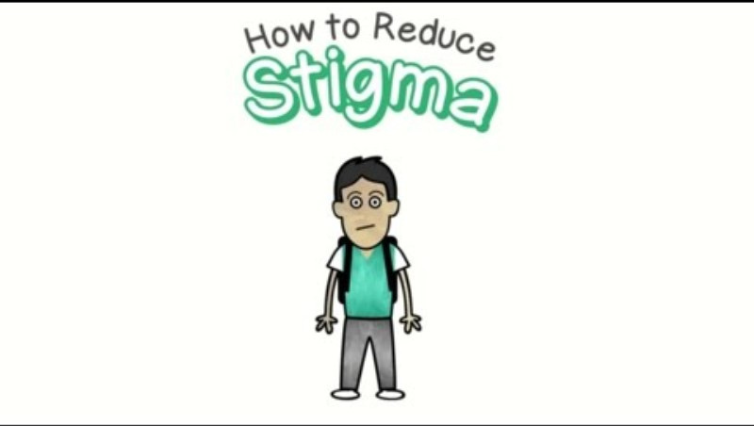
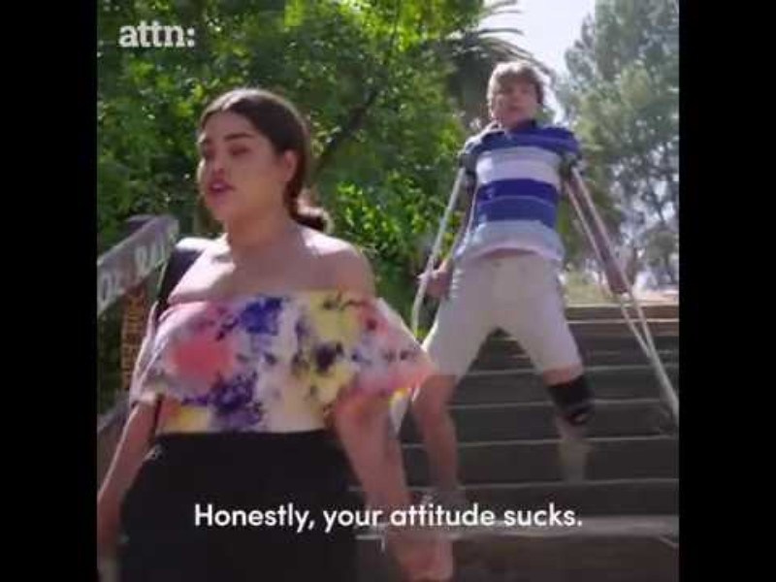
Stigmatisation
Notes:
1.7.2013
Vidéo no 2 : Et si nous parlions de la santé physique comme nous parlons de la santé mentale?
‹#›

Slide 33

Discussion :
Stigmatisation
    Qu’est-ce que la stigmatisation?
    Avez-vous déjà vécu un moment de votre vie où vous avez eu l’impression d’être différents?
    Quelles ont été vos impressions générales?
Notes:
1.7.2013
Questions pour la discussion en groupe (voir diapositive ci-dessus)
Questions supplémentaires pour la discussion :
Pourquoi pensez-vous que les personnes vivant avec une maladie mentale sont stigmatisées? Pourquoi pensez-vous que les personnes confrontées à des problèmes de consommation de substances sont stigmatisées?
Existe-t-il, à votre avis, d’autres problèmes de santé ou d’autres problèmes sociaux qui sont stigmatisés?
Selon vous, quelles sont les retombées de la stigmatisation sur la vie des personnes atteintes de maladie mentale ou de problèmes de santé mentale? Qu’en est-il des personnes qui sont confrontées à des problèmes de consommation de substances ou à des troubles liés à la consommation de substances?
Que pourrait-on faire pour changer l’opinion et l’attitude du public à l’égard des personnes souffrant de problèmes de santé mentale ou de maladie mentale? Qu’en est-il des personnes qui sont confrontées à des problèmes de consommation de substances ou à des troubles liés à la consommation de substances?
Réponses possibles des participants :
La stigmatisation peut prendre la forme d’attitudes négatives, de méchanceté à l’égard des gens, de mauvais traitements et de blessures infligées à d’autres personnes en raison de leur maladie mentale et des idées fausses qui l’entourent.
Les sentiments liés à la stigmatisation peuvent être les suivants : isolement, honte, culpabilité, accablement, peur pour la sécurité, incapacité à mener ses activités habituelles, peur du jugement, ne pas savoir où trouver de l’aide.
Les films, les émissions de télévision et les histoires diffusées dans les médias ou sur les réseaux sociaux qui dépeignent les personnes atteintes d’une maladie mentale comme étant violentes peuvent influencer la façon dont les gens perçoivent la maladie mentale. Les personnes atteintes de maladies mentales peuvent parfois agir différemment et les autres peuvent craindre des choses qu’ils ne comprennent pas.
Dépendances et consommation de substances, VIH/sida, poids, communauté 2ELGBTQ+
Les personnes peuvent décider de ne pas se faire aider même si cette aide pouvait les faire se sentir mieux, elles peuvent se sentir seules, ou la stigmatisation peut les empêcher de dire à leurs amis et à leur famille qu’elles ont des difficultés.
Éducation, changements politiques, campagnes, changement des normes sociales
‹#›

Slide 34
La stigmatisation est un ensemble de croyances négatives à l’égard d’un groupe de personnes.
    Ces croyances peuvent amener les gens à craindre, à rejeter, à éviter et à discriminer les autres en raison de leurs attributs, de leurs traits, des circonstances et même de leurs troubles.
    Les personnes peuvent être stigmatisées pour diverses raisons : genre, race, sexualité, âge, maladie, etc.
    La crainte d’être stigmatisé peut amener les gens à cacher leurs symptômes ou leurs difficultés, ce qui entraîne de mauvais résultats en matière de santé.
Stigmatisation
Notes:
1.7.2013
« La stigmatisation désigne un ensemble d’attitudes et de comportements négatifs à l’égard des personnes atteintes d’une maladie mentale. Elle peut faire en sorte qu’une personne soit mal étiquetée et traitée de manière injuste. Voici quelques exemples courants de stigmatisation liée à la maladie mentale. »
Les exclure des activités.
Utiliser un langage préjudiciable, tel que « fou » ou « dingue ».
Éviter les gens atteints de certains troubles mentaux.
Dire des choses comme « ils pourraient s’améliorer s’ils dormaient suffisamment et s’ils faisaient de l’exercice » ou
« ils cherchent juste à attirer l’attention ».
« La stigmatisation peut empêcher les gens d’obtenir l’aide dont ils ont besoin. Les personnes qui ont un problème de santé mentale, ou qui pensent en avoir un, peuvent se sentir gênées ou ne pas vouloir en parler. Ils peuvent craindre d’être jugés par leurs amis, leur famille ou d’autres personnes. La stigmatisation peut également les amener à se sentir désespérés et seuls. »
Demandez aux élèves pourquoi ils pensent que les maladies mentales sont stigmatisées.
Les médias : l’exposition à des récits médiatiques qui présentent les personnes atteintes de maladie mentale comme violentes, criminelles, dangereuses, incompétentes et fondamentalement différentes des autres personnes.
Le silence : la stigmatisation s’exprime souvent par le silence. Ne pas parler de la santé mentale peut nous empêcher de tendre la main lorsque nous sommes en difficulté et peut même nous empêcher de soutenir quelqu’un qui nous est cher.
Manque de compréhension ou peur : les sentiments négatifs ou les jugements à l’égard de la maladie mentale peuvent être le résultat d’une incompréhension.
« Nous avons fait des progrès dans la réduction de la stigmatisation, mais il reste encore beaucoup de chemin à parcourir. »
Voir la vidéo (en anglais) https://youtu.be/eio-I8PbdDk
Activité après la vidéo :
Demandez aux participants de partager ce qu’ils ont vu, ressenti et entendu.
Questions suggérées pour stimuler la discussion :
Qu’est-ce que la stigmatisation?
Avez-vous vécu un moment de votre vie où vous avez eu l’impression d’être différents? Quelles ont été vos impressions générales?
Pourquoi pensez-vous que les personnes vivant avec une maladie mentale sont stigmatisées?
Existe-t-il, à votre avis, d’autres problèmes sociaux ou problèmes de santé qui sont stigmatisés?
Selon vous, quelles sont les retombées de la stigmatisation sur la vie des personnes atteintes de maladie mentale ou de problèmes de santé mentale?
Que pourrait-on faire pour changer l’opinion et l’attitude du public à l’égard des personnes atteintes de problèmes de santé mentale ou de maladie mentale?
34
‹#›

Slide 35
Réduire la stigmatisation
    Connaître les faits
    Garder conscience de vos attitudes et de votre comportement
    Choisir les mots avec soin
    Remettre en cause les mythes et les stéréotypes
    Se concentrer sur les aspects positifs
    Inclure tout le monde
Notes:
1.7.2013
La santé mentale et le suicide font l’objet d’une grande stigmatisation. L’une des raisons en est le manque de connaissance et de compréhension de la consommation de substances et de la maladie mentale. Le langage est un moyen de réduire la stigmatisation liée à la maladie mentale et à la consommation de substances.
L’une des phrases les plus courantes que nous entendons : « Ils se sont suicidés. » Cela implique un élément criminel dans la mort d’une personne, comme si elle avait commis un crime, et stigmatise encore plus la personne et ses proches. Elle date d’une époque où les tentatives de suicide étaient illégales.
En connaissez-vous d’autres qui ne figurent pas sur cette liste?
35
‹#›

Slide 36

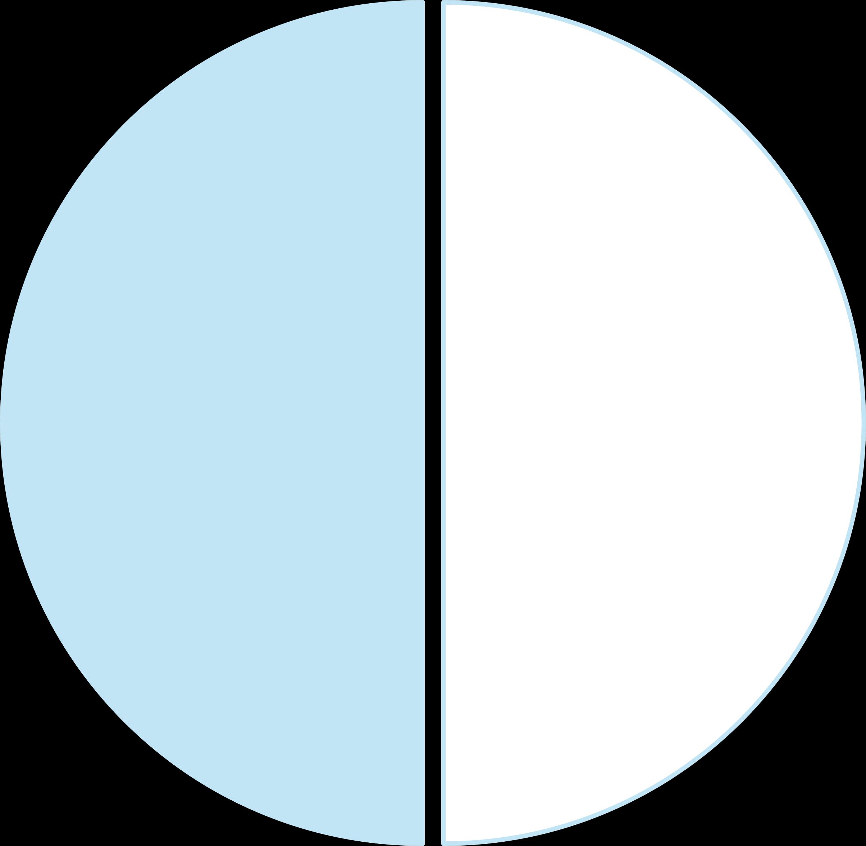
Langage centré sur la personne :
Santé mentale et santé liée à la consommation de substances
Stigmatisant
Se suicider/commettre un suicide
Ils sont suicidaires
Les malades mentaux
Ils sont schizophrènes
Toxicomanes, drogués, consommateurs de crack
Ivrognes, alcooliques, personnes souffrant d’alcoolisme
Respectueux
Décédé/mort par suicide, a perdu la vie à cause d’un suicide
Ils sont confrontés au suicide/pensent au suicide/ont des pensées suicidaires
Personnes atteintes de maladies mentales
Ils sont atteints de schizophrénie/vivent avec la schizophrénie
Personnes atteintes de troubles liés à l’utilisation de substances
Personnes qui luttent contre la consommation de substances
Personnes atteintes de troubles liés à la consommation d’alcool
Notes:
1.7.2013
Le langage est un outil puissant et un des moyens de réduire la stigmatisation liée à la maladie mentale et à la consommation de substances. Les mots que nous utilisons peuvent soit renforcer les stéréotypes négatifs, soit les alimenter. L’utilisation d’un langage centré sur la personne dans nos conversations quotidiennes peut contribuer à réduire les mythes et les idées fausses.
Avec le langage de la personne d’abord, nous parlons de la personne et la mettons en valeur avant de mentionner son diagnostic. Par exemple, au lieu de dire « les malades mentaux », nous dirions « les personnes atteintes de maladies mentales ».
L’une des phrases les plus courantes que nous entendons : « Ils se sont suicidés. » Cela implique un élément criminel dans la mort d’une personne, comme si elle avait commis un crime, et stigmatise encore plus la personne et ses proches. Elle date d’une époque où les tentatives de suicide étaient illégales.
(Examinez ensuite les autres)
‹#›

Slide 37
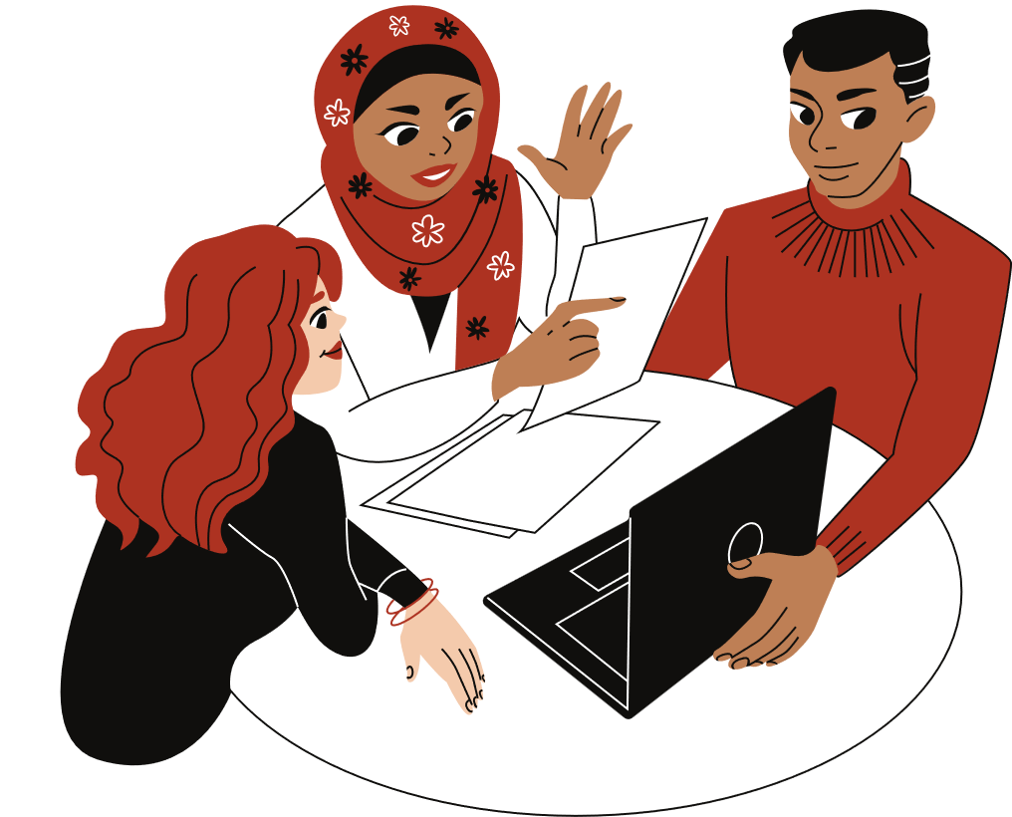

Activité!
Notes:
1.7.2013
Option d’activité 1 : Pensez à des mots que vous avez entendus et qui sont stigmatisants. Comment pouvez-vous, en tant qu’élèves, contribuer à faire évoluer la culture afin que ces mots soient utilisés avec plus de précaution?
Option d’activité 2 :
Suggestion d’activité : Langage centré sur la personne
Matériel nécessaire :
Deux cartes de titre – « Stigmatisant » et « Respectueux ».
Cartes plastifiées avec des exemples de langage respectueux et stigmatisant
Ruban adhésif de masquage ou ruban adhésif de peintre
Directives
Assurez-vous de disposer de plusieurs cartes. Chaque carte comprend divers exemples de langage stigmatisant et respectueux, et non seulement les exemples énumérés sur cette diapositive.
Mélangez les cartes (si possible en gros caractères) afin que les phrases puissent être lues de loin (il y a environ 2 à 3 phrases par page).
Divisez les jeunes en deux groupes ou plus et demandez-leur de s’aligner les uns derrière les autres (à la manière d’un relais). Répartissez les cartes de manière égale entre les groupes.
Demandez aux jeunes de travailler ensemble dans leurs groupes pour discuter des cartes. Lorsque le groupe est prêt à répondre, la première personne de la file d’attente colle la phrase sur le mur sous la rubrique appropriée (stigmatisant ou respectueux).
Après avoir répondu, le jeune rejoindra la fin de la ligne. Répétez les étapes 1 à 5 jusqu’à ce qu’un groupe n’ait plus de cartes.
Passez en revue les exemples de langage respectueux et faites référence au langage stigmatisant si nécessaire.
37
‹#›

Slide 38
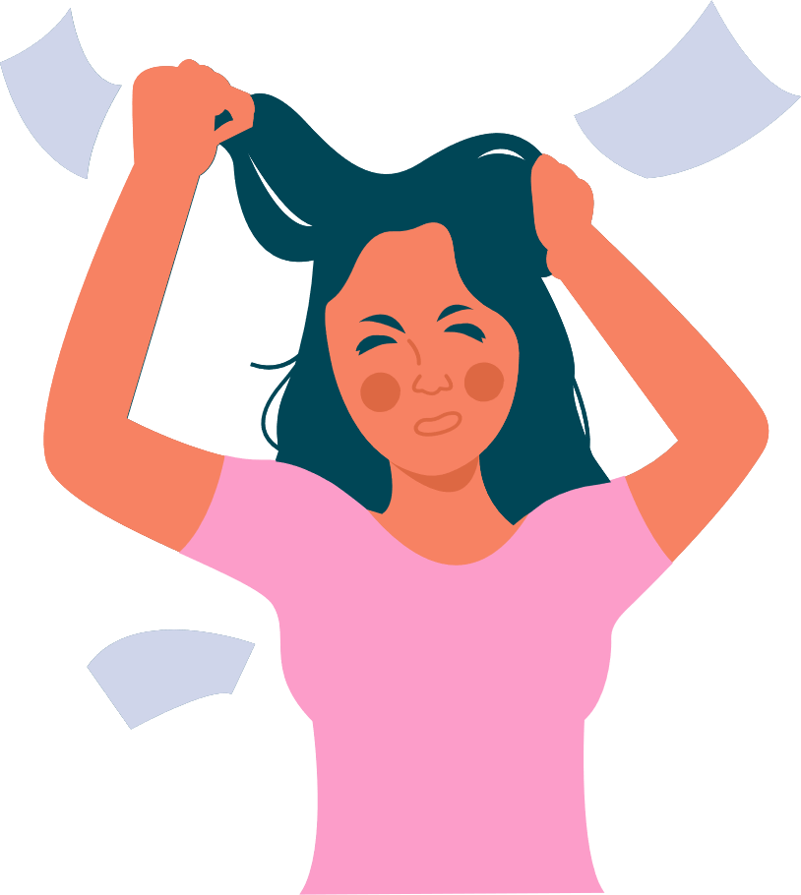
Qu’est-ce que le stress?
notes
attentes
    Une partie de la vie quotidienne
    Une réaction de l’organisme à une demande ou à une difficulté
    Peut être réel ou imaginaire
    Est très subjectif
qui suis-je?
Notes:
1.7.2013
Vidéo (en français) : https://www.youtube.com/watch?v=LlPOk-kG6r0
« Tout le monde est confronté au stress à un degré ou à un autre. Les animaux ressentent le stress. Les poissons ressentent le stress. Il n’y a pas à dire, CHAQUE ÊTRE VIVANT ressent du stress. Il fait partie de la vie quotidienne. C’est une réaction naturelle à tout ce qui nous menace, nous défie, nous inquiète et/ou nous cause une grande émotion, comme un nouvel emploi ou une échéance à venir pour un projet scolaire. »
Lire la vidéo : 2 min 40
https://www.youtube.com/watch?v=LlPOk-kG6r0
Discutez des principaux points à retenir de la vidéo :
Le stress n’est pas toujours causé par des événements négatifs.
Le stress n’est pas nécessairement une mauvaise chose : un niveau optimal nous donne la motivation nécessaire pour accomplir des tâches.
Nos pensées peuvent jouer un rôle important dans la façon dont nous vivons le stress.
38
‹#›

Slide 39
Qu’est-ce que le stress?
notes
attentes
    Une certaine dose de stress est nécessaire pour nous maintenir alertes et énergiques et nous aider à être plus performants.
    Trop de stress et le fait de ne pas faire face à ces facteurs de stress dans notre vie peuvent interférer avec notre capacité à accomplir des tâches normales.
    Le stress en général a un effet sur notre santé mentale et notre bien-être!
qui suis-je?
Notes:
1.7.2013
Vidéo (en français) : https://www.youtube.com/watch?v=LlPOk-kG6r0
« Tout le monde est confronté au stress à un degré ou à un autre. Les animaux ressentent le stress. Les poissons ressentent le stress. Il n’y a pas à dire, CHAQUE ÊTRE VIVANT ressent du stress. Il fait partie de la vie quotidienne. C’est une réaction naturelle à tout ce qui nous menace, nous défie, nous inquiète et/ou nous cause une grande émotion, comme un nouvel emploi ou une échéance à venir pour un projet scolaire. »
Lire la vidéo : 2 min 40
https://www.youtube.com/watch?v=LlPOk-kG6r0
Discutez des principaux points à retenir de la vidéo :
Le stress n’est pas toujours causé par des événements négatifs.
Le stress n’est pas nécessairement une mauvaise chose : un niveau optimal nous donne la motivation nécessaire pour accomplir des tâches.
Nos pensées peuvent jouer un rôle important dans la façon dont nous vivons le stress.
38
‹#›

Slide 40

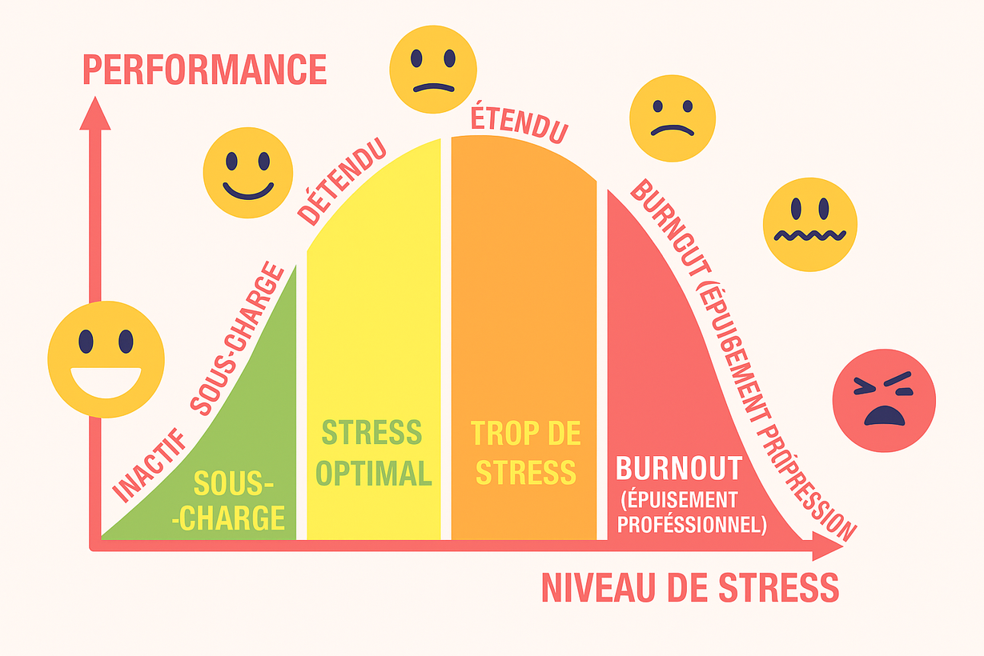
Courbe de performance par rapport au stress
Notes:
1.7.2013
Angela
Heure : 3 min
« Notre société dépense d’innombrables dollars en produits de bien-être pour éviter ou réduire le stress, et nous sommes encouragés à poursuivre la croyance selon laquelle le bonheur consiste à ne pas avoir d’émotions négatives. Cette façon de penser n’est pas saine pour nous, ni mentalement ni physiquement. Notre vie ne consiste pas à éviter le stress, mais plutôt à accepter l’incertitude, les défis quotidiens et, en même temps, à apprendre à s’adapter et à être résilient. »
« Le stress n’est pas toujours une mauvaise chose! Un certain stress peut vous rendre alerte, motivé, productif et plus performant. En revanche, un excès de stress et une incapacité à le gérer correctement peuvent nuire à votre capacité à accomplir des tâches normales et, à long terme, à votre bien-être mental. Vous pouvez opter pour des stratégies d’adaptation malsaines telles que la consommation de substances, le changement d’habitudes alimentaires, l’évitement des gens ou d’autres moyens de gérer le stress. »
« N’oublions pas que les émotions négatives font parfois partie d’une bonne santé mentale. Pleurer, se sentir triste, irrité ou en colère sont des réactions normales aux difficultés de la vie. Ce n’est pas parce que nous nous sentons stressés ou que nous ressentons une émotion "négative" que nous n’avons pas une bonne santé mentale. En fait, le fait de pouvoir cerner le stress et de savoir comment le surmonter est un élément fondamental d’une bonne santé mentale. »
39
‹#›

Slide 41
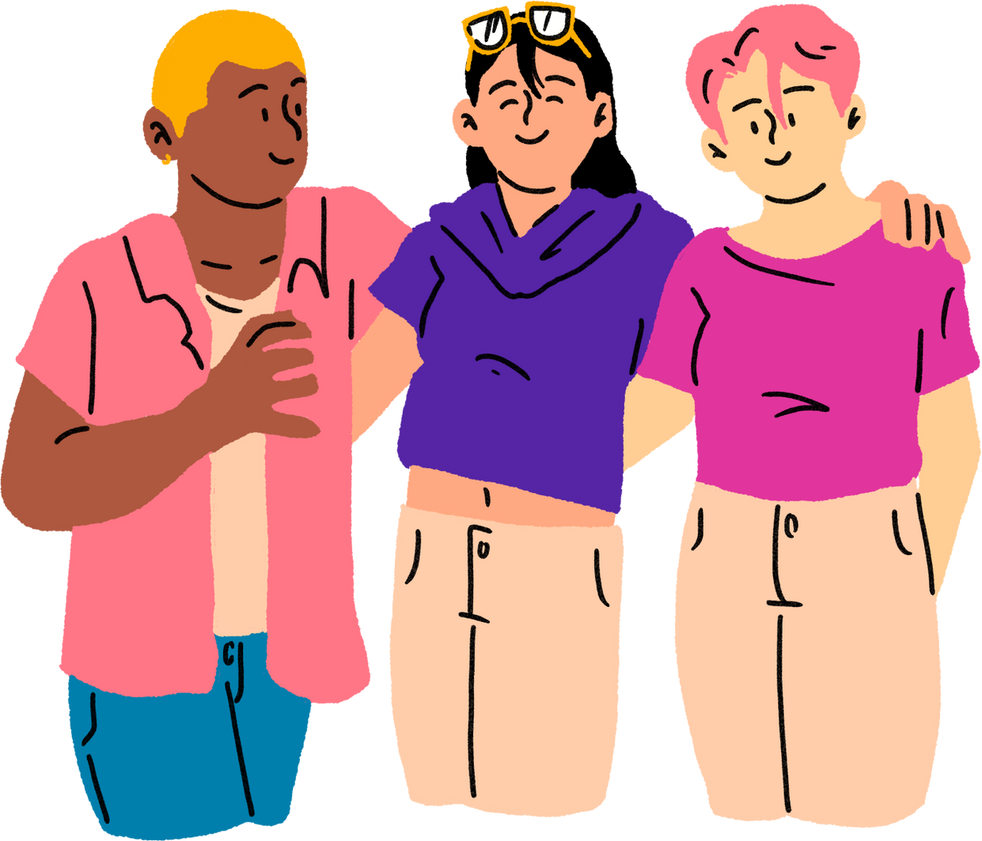
Activité du continuum humain
Notes:
1.7.2013
Activité du continuum humain
Directives :
Demandez aux participants de se placer en ligne droite (épaule contre épaule).
Expliquez : vous lirez des déclarations, et si elles s’appliquent au participant, il fera un pas en avant, si elles ne s’appliquent pas, il fera un pas en arrière.
Demandez aux participants de regarder autour d’eux à la fin et de voir où se trouvent les autres par rapport à eux.
Déclarations possibles :
Lorsque je suis stressé, je suis frustré, en colère ou irritable.
Lorsque quelque chose de grave se produit, je me mets rapidement en colère.
Je suis contrarié/triste si je manque des événements à cause de l’école et/ou du travail.
Lorsque je me sens stressé, j’utilise la technologie et les médias sociaux pour éviter ce qui me préoccupe.
Lorsque je suis stressé, je suis inquiet et anxieux et je n’arrête pas de penser à ce qui me préoccupe.
Lorsque je suis stressé, inquiet ou triste, je veux être seul et m’éloigner de mes amis et de ma famille.
Il m’est arrivé de me sentir mal après m’être mis en colère contre quelqu’un et de souhaiter avoir réagi différemment.
Je prends le temps de me détendre.
Chaque semaine, je fais quelque chose juste pour moi.
Bilan :
Quelles sont les situations qui peuvent provoquer des émotions telles que la tristesse, l’inquiétude et/ou la colère?
Examens ou tests
Dispute avec des amis ou ses parents
Perte d’un être cher (membre de la famille, animal de compagnie)
Intimidation/cyberintimidation
Divorce des parents
Maladie
Dépression, anxiété ou autres problèmes de santé mentale
Inquiétude au sujet de la consommation d’un ami, d’un membre de la famille ou de sa propre consommation d’alcool ou de drogues
Image corporelle
Navigation de l’orientation sexuelle et de l’identité de genre
Expérience de racisme, de sexisme, de transphobie ou d’autres formes de discrimination
Changement climatique et autres événements mondiaux
Les sentiments de tristesse, de colère ou d’inquiétude peuvent-ils influencer notre réaction face à une situation?
Quels sont les symptômes liés à des situations stressantes ou bouleversantes? Comment nous sentons-nous intérieurement lorsque nous sommes contrariés?
Le stress peut-il être bon pour nous? Quels sont les exemples d’un bon stress?
Un certain stress dans notre vie peut être nécessaire pour nous aider à rester alertes et énergiques, et pour nous aider à accomplir des tâches. Nous pouvons considérer ce type de stress comme un « bon stress ». Le bon stress est de courte durée, gérable et souvent utile
‹#›

Slide 42
Activité de groupe
Bon mauvais
stress
et
Notes:
1.7.2013
Activité : le bon et le mauvais stress
Heure : 15 min
Le bon et le mauvais stress
Inscrivez les titres suivants sur trois feuilles du tableau à feuilles mobiles :
(Divisez cette feuille en deux) Adaptation positive | Adaptation négative
(Divisez cette feuille en deux) Stresseurs positifs | Stresseurs négatifs
Des personnes ou des lieux pour obtenir de l’aide à la Timiskaming District Secondary School (TDSS)?
Instructions pour l’animation :
Discutez avec les élèves :
Pouvez-vous vous souvenir d’un moment où il était utile de se sentir nerveux ou stressé?
Pensez à un moment où vous avez ressenti du stress. Comment avez-vous fait face à cette situation? Si vous pouviez revenir en arrière, changeriez-vous votre façon de réagir à ce stress? Comment aimeriez-vous gérer le stress à l’avenir?
Laissez les élèves se répartir en trois groupes.
Attribuez à chaque groupe une feuille de papier.
Expliquez l’activité :
Chaque groupe dispose de 60 secondes pour dessiner ou écrire toutes les idées qui lui viennent à l’esprit sur la première feuille de papier dont il dispose.
Au bout de 60 secondes, demandez aux groupes de passer à la feuille suivante et donnez-leur 90 secondes pour faire de même, en leur conseillant de ne pas répéter les idées du groupe qui les précède.
Répéter l’étape précédente, mais en prévoyant 120 secondes.
Une fois que tous les groupes sont passés par les trois stations, passez en revue, discutez et classez toutes les idées présentées sur les feuilles en grand groupe.
Laisser les feuilles affichées pour référence dans la partie suivante de l’atelier.
41
‹#›

Slide 43
Comment gérez-vous le stress?
Notes:
1.7.2013
Activité :
Expliquez que tout le monde éprouve des émotions telles que la colère, l’inquiétude et la tristesse à certains moments de sa vie. Pour beaucoup d’entre nous, il ne s’agit pas d’une seule de ces émotions, mais d’une combinaison. Parfois, lorsque nous sommes soumis à un stress normal et que nous constatons que la colère, l’inquiétude ou la tristesse dans notre vie deviennent trop fortes, nous pouvons avoir besoin de consulter les personnes qui nous soutiennent dans notre vie. Si notre famille, nos amis, notre travail, notre école ou nos loisirs sont gravement influencés pendant de longues périodes au cours de ces luttes, un soutien professionnel en matière de santé mentale peut souvent nous aider.
Ensuite, demandez aux jeunes de réfléchir à la façon dont ils font face au stress :
Faites le point sur le stress : que se passe-t-il dans ma vie?
Reconnaissez les signes : qu’est-ce que je ressens?
Apprenez ce que sont les déclencheurs : qu’est-ce qui me fait me sentir comme ça?
Disposez d’un plan pour gérer les situations stressantes de la vie quotidienne et gérer ces sentiments
Renforcez votre résilience
Quelles stratégies d’adaptation pouvez-vous utiliser pour renforcer votre résilience?
Penser positivement
Parler à un adulte de confiance
Effectuer des exercices de respiration profonde et de relaxation
Sortir dans la nature et être actif
Dormir suffisamment
Il est important de comprendre que nous réagissons tous différemment aux situations stressantes. Nous pouvons même réagir différemment au stress en fonction de la situation. Cependant, une fois que nous sommes conscients des signes de stress, nous sommes mieux à même de les reconnaître en nous-mêmes et d’appliquer nos stratégies d’adaptation.
Vidéo d’exercice de pleine conscience : https://www.youtube.com/watch?v=PUDU2Wex_Ic
‹#›

Slide 44
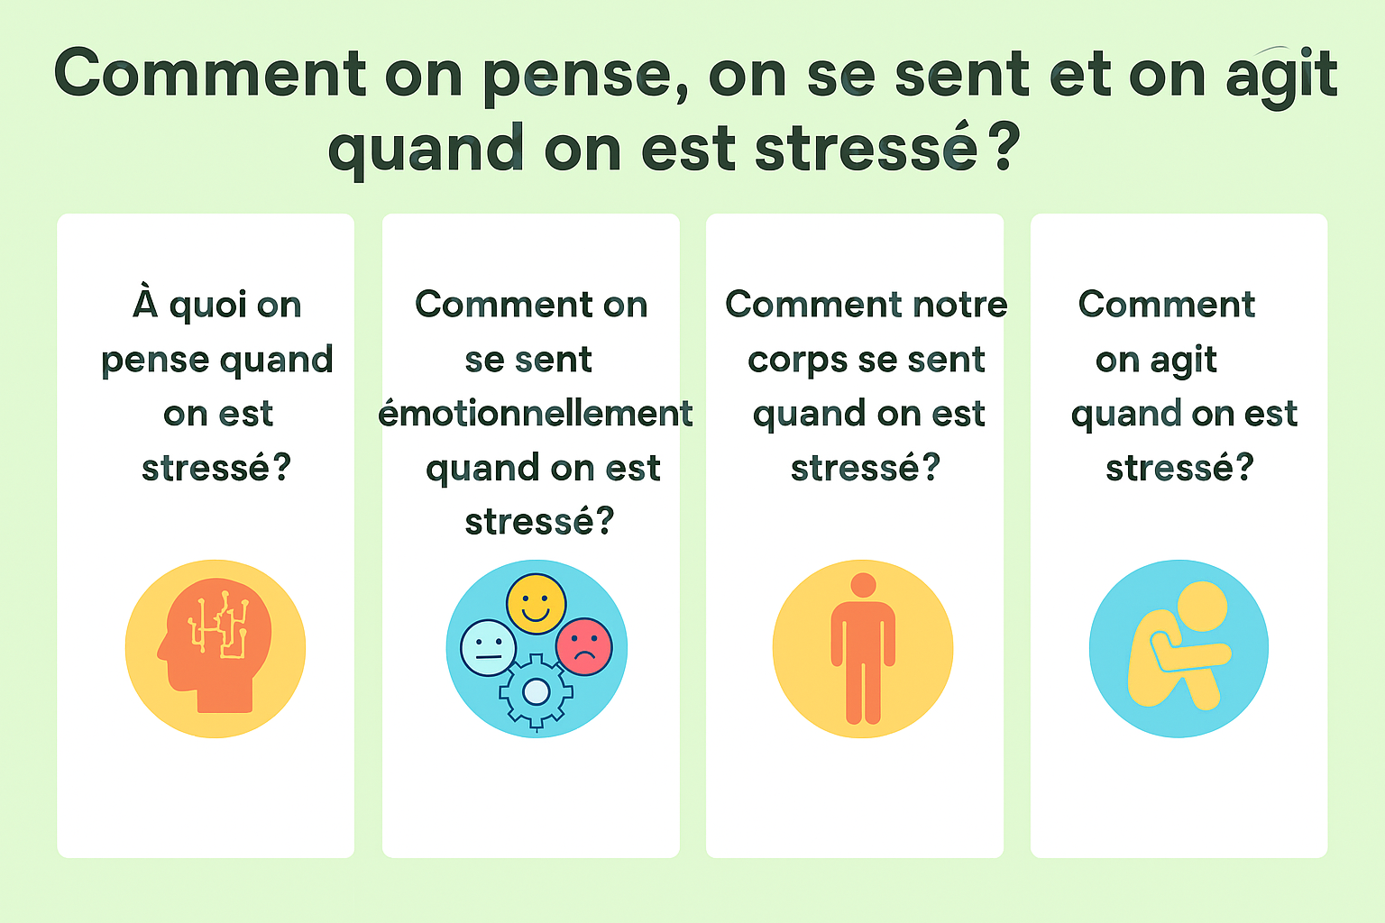
Notes:
1.7.2013
Activité : les élèves discutent des questions en groupes
43
‹#›

Slide 45
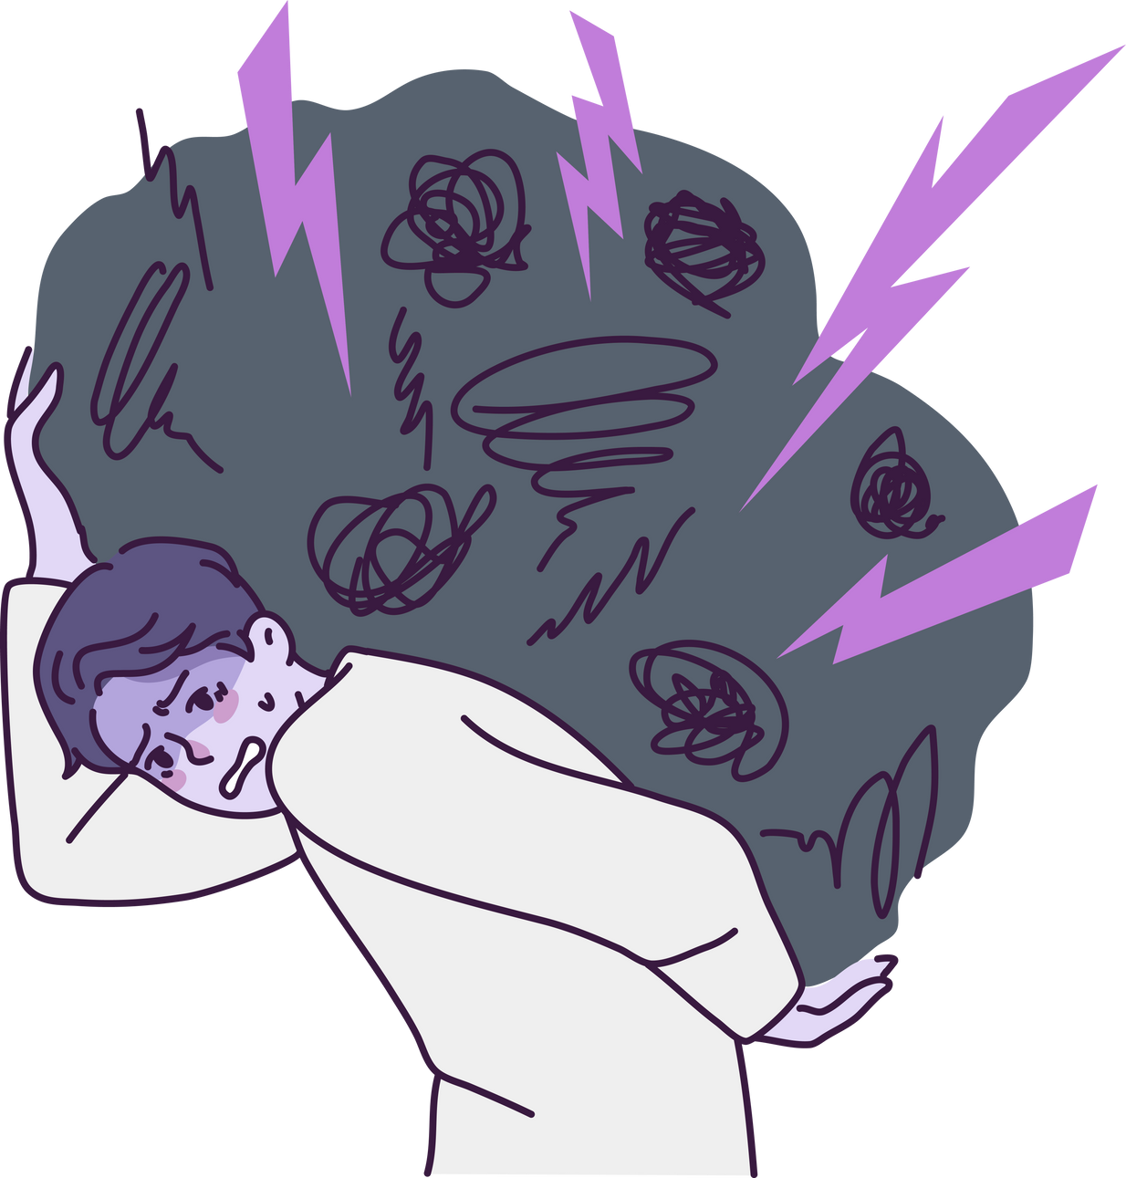
Ressentir (émotionnellement)
  On se sent dépassé
  On est nerveux
  On ressent de l’anxiété
  On s’inquiète
  On est frustré
  On se sent triste, malheureux ou déprimé
  On est inconfortable
  On panique
  On a l’impression de perdre le contrôle
  On est en colère
  On a des sautes d’humeur
  On devient irritable ou impatient
  On a peur
  On a une faible estime de soi
Ressentir (physiquement)
  Le cœur bat plus vite
  La pression artérielle monte
  On a du mal à respirer
  Maux d’estomac
  On transpire ou on a des frissons
  Étourdissements
  Maux de tête
  Acné
  Tension musculaire
  Douleurs dans la poitrine
  Troubles du sommeil
  On tombe malade plus facilement
  Manque d’énergie
  Changements dans l’appétit
  On mange plus souvent
  On serre les dents
  Respiration rapide
  Règles irrégulières
  Bouche sèche
Penser
  On dramatise
  On a des pensées négatives
  Trop de choses en tête
  Difficile de prendre des décisions
  On rumine
  Pensées pessimistes
  On n’arrive pas à se concentrer
  Trou de mémoire
  Confusion
  On oublie des trucs
  On évite
  Dialogue intérieur négatif
  On blâme les autres (ou soi-même)
Agir – Comportement
  Niveau d’activité qui change
  Habitudes alimentaires qui changent
  Sommeil perturbé
  Baisse de performance à l’école
  Difficulté à communiquer
  On fait plus de blagues
  On devient plus irritable ou colérique
  On n’arrive pas à relaxer
  On pleure plus souvent
  On consomme plus (substances, sucre)
  Réactions exagérées
  On blâme
  On critique
Comment on pense, ressent et agit quand on est stressé ?
Agir – Socialement
  On se retire, on s’isole
  On a du mal à écouter
  On a du mal à partager ses idées
  On évite de résoudre les problèmes
  On tolère mal le travail en groupe
  On a du mal à donner ou recevoir de l’aide
  On devient impatient ou irrespectueux envers les autres
Notes:
1.7.2013
Activité : les élèves discutent des questions en groupes
43
‹#›

Slide 46
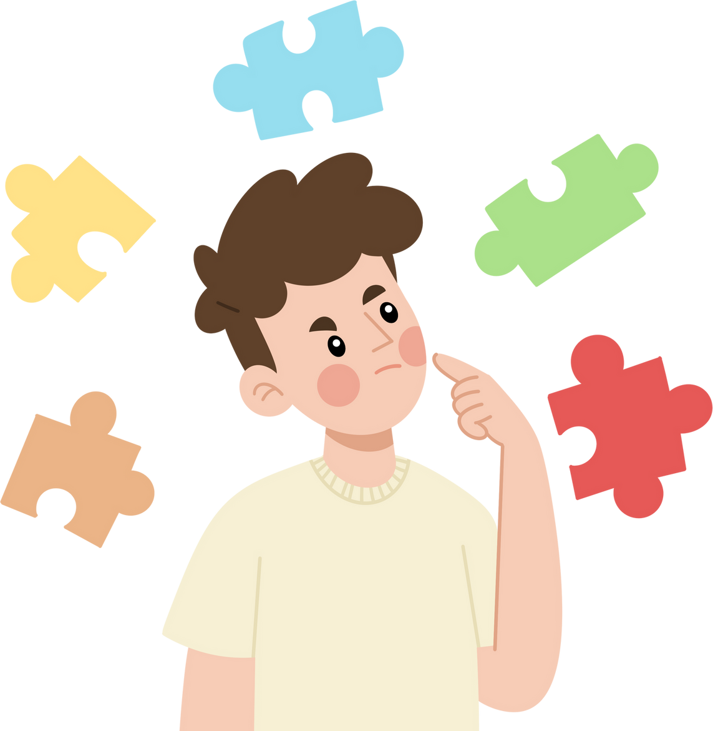
Stratégies saines d’adaptation au stress
De nombreuses personnes font face au stress en utilisant des mécanismes d’adaptation.
Quels sont les mécanismes d’adaptation sains que vous utilisez? (Réfléchir, jumeler, communiquer)
Notes:
1.7.2013
Vous pouvez également vous adresser aux jeunes : Quels sont les mécanismes d’adaptation malsains que vous ou d’autres personnes de votre entourage utilisez?
45
‹#›

Slide 47
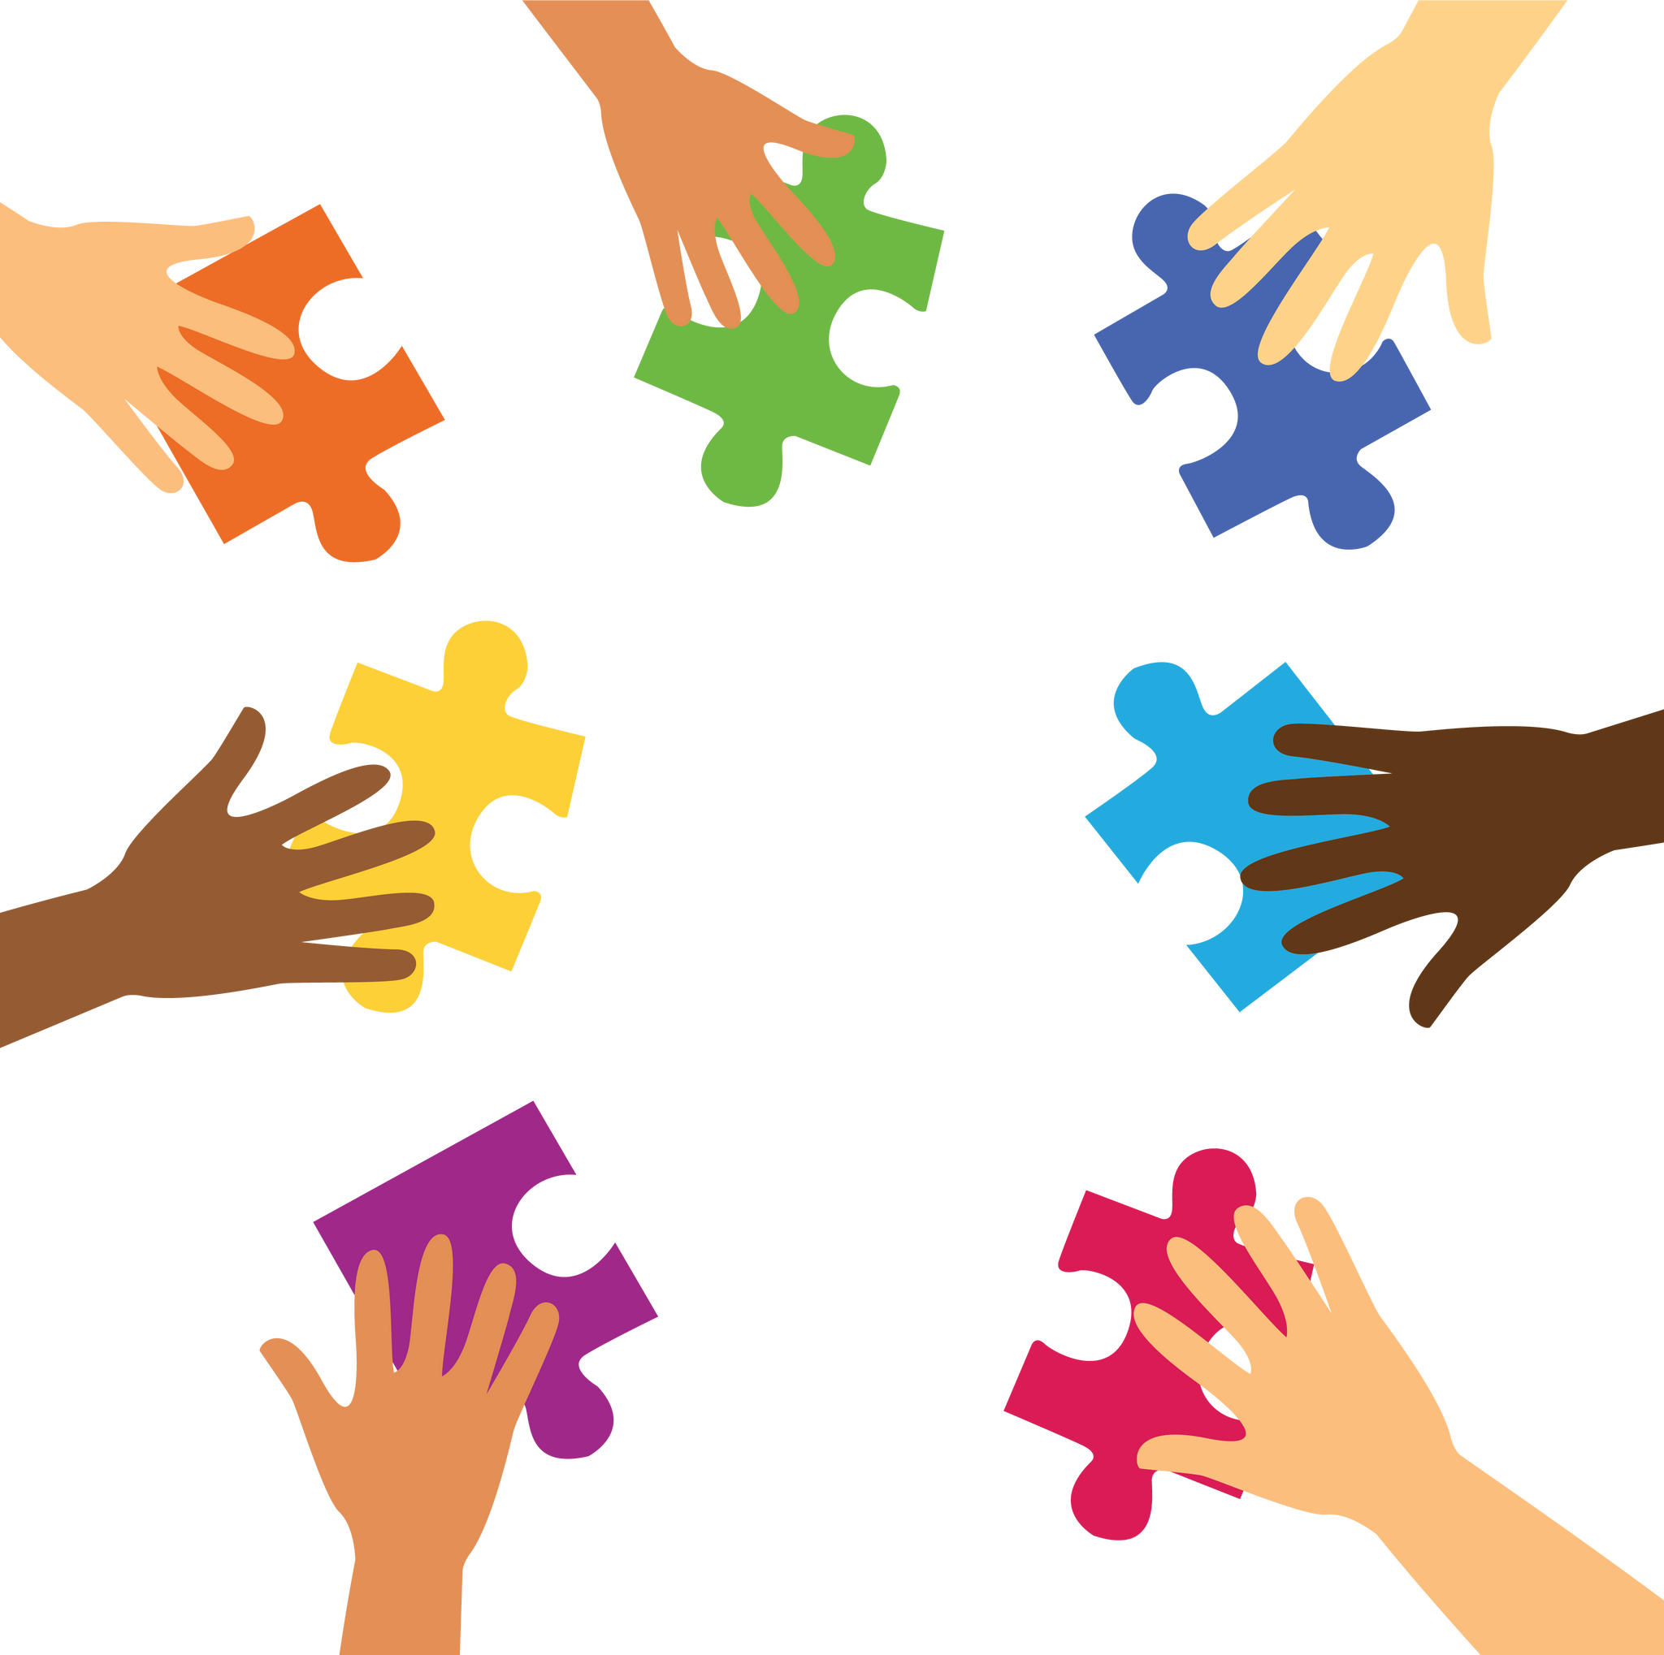
Stratégies saines d’adaptation au stress
Social :
Joue à un jeu avec ta famille
Appelle un ami
Câline ou joue avec ton animal de compagnie
Lis un livre avec quelqu’un
Fais une visioconférence avec des proches
Parle de ce que tu ressens avec quelqu’un en qui tu as confiance
De nombreuses personnes font face au stress en utilisant des mécanismes d’adaptation.
Quels sont les mécanismes d’adaptation sains que vous utilisez? (Réfléchir, jumeler, communiquer)
Créatif :
Colorie, dessine ou fais de la peinture
Écris un poème
Invente une chanson
Joue d’un instrument
Note tes pensées ou émotions dans un journal
Joue avec de la pâte à modeler (Play-Doh)
Construis avec des blocs ou des Legos
Crée un nouveau jeu
Changer d’état d’esprit :
Pense positivement
Concentre-toi sur quelque chose pour lequel tu es reconnaissant(e)
Ferme les yeux et pense à quelque chose que tu attends avec impatience
Regarde des photos ou pense à un beau souvenir
Concentre-toi sur le moment présent (technique d’ancrage 5–4–3–2–1)
Change ta façon de penser
Actif :
Va marcher, courir ou faire une randonnée
Fais du yoga ou des étirements
Fais des sauts sur place (jumping jacks)
Cours sur place
Mets de la musique et danse
Saute sur une balle ou joue au ballon
Saute à la corde ou utilise un cerceau (hula hoop)
Presse une balle anti-stress
Fais du vélo
Joue au tag ou au basketball
Relaxant :
Écoute de la musique douce
Prends quelques grandes respirations
Pense à un endroit calme et heureux
Tends et relâche tes muscles
Prends une pause tranquille de dix minutes
Compte jusqu’à dix ou fais le compte à rebours depuis cent
Lis un livre ou un magazine
Prends un bain chaud
Souffle des bulles
Câline une peluche
Passe du temps dehors
Notes:
1.7.2013
Vous pouvez également vous adresser aux jeunes : Quels sont les mécanismes d’adaptation malsains que vous ou d’autres personnes de votre entourage utilisez?
45
‹#›

Slide 48
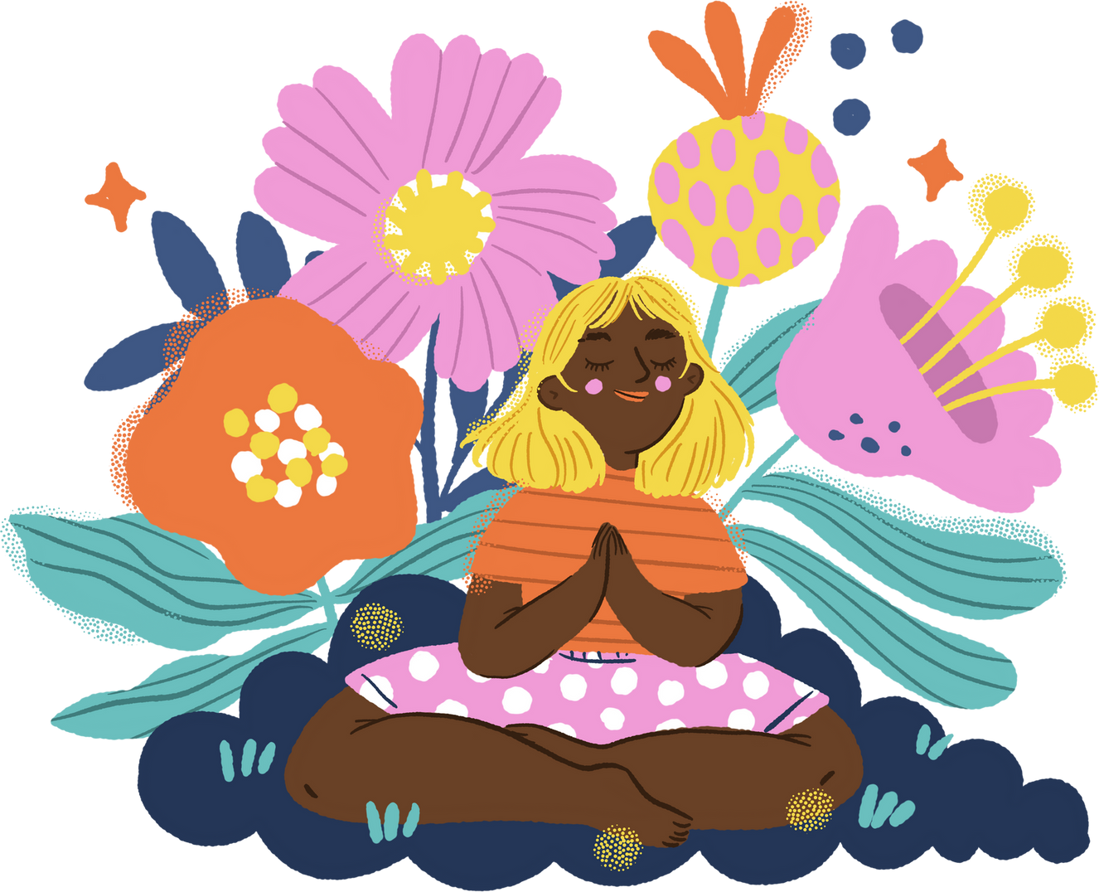
Respiration profonde et
pleine conscience
Notes:
1.7.2013
Option d’activité 1 :
La pleine conscience est l’acte d’être présent dans l’instant. Il existe de nombreuses façons de pratiquer cette compétence. L’un des moyens consiste à pratiquer la respiration profonde.
Nous allons tenter l’expérience aujourd’hui. La respiration profonde aide à calmer notre corps lorsque nous sommes stressés et c’est une compétence qui doit être pratiquée comme n’importe quelle autre compétence. Comme dans n’importe quel sport, il faut aller à l’entraînement et participer aux exercices afin de donner le meilleur de soi-même lors du match éliminatoire. Nous devons pratiquer la respiration profonde ou toute autre activité de pleine conscience lorsque nous sommes calmes afin d’apprendre à notre corps à être efficace lorsque nous nous sentons stressés.
Avant de commencer, demandez aux participants d’évaluer leur niveau de stress sur une échelle d’un à dix. Ils peuvent utiliser leurs doigts pour montrer leur niveau de stress. Expliquez au groupe qu’il va essayer un exercice qui peut améliorer le sentiment de stress.
Rendez la pièce aussi confortable que possible (p. ex., baissez les lumières ou mettez de la musique relaxante).
Lisez le texte « Prenez le temps de respirer » :
Asseyez-vous confortablement, les genoux pliés, les épaules, la tête et le cou détendus.
Placez une main sur le haut de votre poitrine et l’autre juste en dessous de votre cage thoracique. Vous pourrez ainsi sentir votre diaphragme bouger pendant que vous respirez.
Inspirez par le nez. La main située sous la cage thoracique doit se déplacer vers l’extérieur. La main posée sur la poitrine doit rester aussi immobile que possible.
Serrez les muscles de votre estomac, en les laissant tomber vers l’intérieur pendant que vous expirez par la bouche. La main posée sur le haut de la poitrine doit rester aussi immobile que possible.
Demandez aux participants de pratiquer une respiration profonde pendant 15 à 30 secondes. Expliquez que la respiration profonde peut être utilisée à chaque fois qu’ils ont besoin d’une courte pause. C’est un bon moyen de prendre du recul par rapport à une situation et de se détendre.
Demandez aux participants, sur une échelle de 1 à 10, à quel point ils se sentent stressés après avoir fait l’exercice et comment l’activité les a fait se sentir.
Réponses possibles des participants :
Sentiments après la séance : détendu, calme, tranquille, moins stressé, certains participants peuvent ne pas se sentir différents; d’autres peuvent se sentir plus stressés parce qu’ils n’ont pas pu empêcher leurs pensées de vagabonder. Ce phénomène est normal, et la pratique apporte une amélioration.
Certains participants peuvent trouver ces activités difficiles. Rappelez aux participants qu’il faut du temps et de la pratique pour acquérir de nouvelles compétences.
Autre :
Vidéo d’exercice de pleine conscience : https://www.youtube.com/watch?v=PUDU2Wex_Ic
.
‹#›

Slide 49


Peinture murale anti-stress
Notes:
1.7.2013
Option d’activité 2 :
Dans cette activité, vous demanderez aux jeunes de déterminer les facteurs de stress, puis de réfléchir à des moyens sains d’y faire face. Cette activité n’est pas axée sur les facteurs de stress, mais plutôt sur les stratégies d’adaptation, la résolution des problèmes et la force du groupe.
Première partie :
Demandez aux jeunes de citer différents facteurs de stress dans leur vie (p. ex., les devoirs, les examens, le travail, les parents, les relations, les amitiés, les conflits, les problèmes de santé mentale ou physique). Inscrivez ces exemples sur une feuille du tableau de conférence.
Deuxième partie :
Demandez aux jeunes de penser à un moment où ils ont vécu une période stressante ou ont été confrontés à des défis. Qu’est-ce qui les a aidés à surmonter cette épreuve? Inscrivez ces exemples sur une feuille du tableau de conférence.
Troisième partie :
Demandez aux jeunes, en groupe, de créer une fresque murale sur laquelle figurent diverses stratégies d’adaptation positives, écrites ou représentées par l’art sur un tableau à feuilles mobiles ou une fresque murale.
‹#›

Slide 50
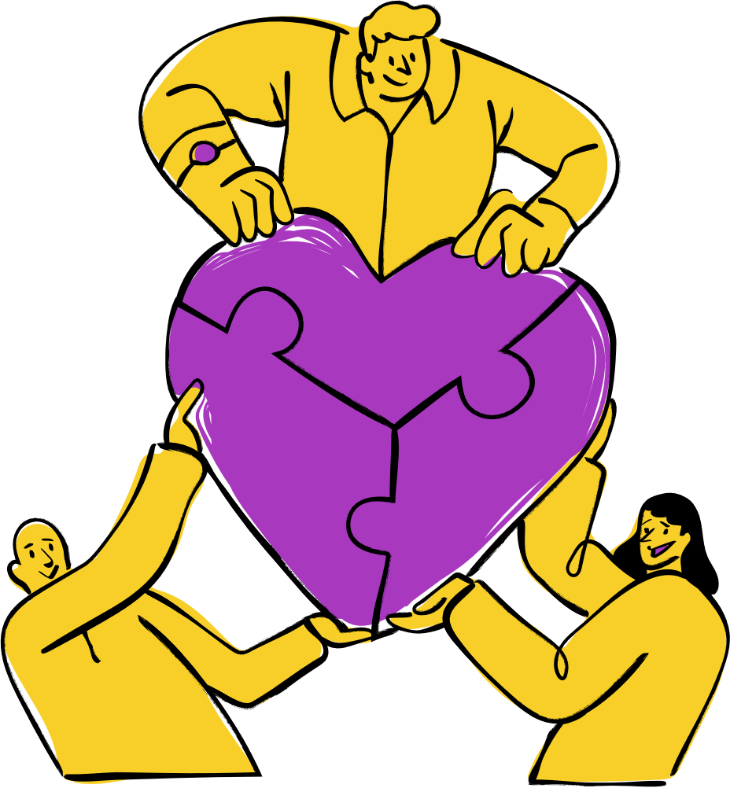
Activité
« Plus forts ensemble »
Notes:
1.7.2013
Option d’activité 3 :
L’activité « Plus forts ensemble » offre l’occasion de reconnaître que si les stratégies personnelles d’adaptation sont importantes, il est également important de demander de l’aide. . Vous pouvez utiliser ce brise-glace pour discuter du fait que les gens ont souvent besoin de l’aide de plusieurs personnes lorsqu’ils sont confrontés à des difficultés.
Directives :
Froissez un morceau de papier pour former une boule de papier. Demandez à un jeune de déterminer un support possible et de venir devant la classe pour tenir la boule de papier avec un doigt (la boule de papier tombe).
Continuez à demander aux jeunes, un par un, de nommer les personnes ou les endroits où ils peuvent aller chercher de l’aide, puis venez devant le groupe et essayez de tenir la balle ensemble en utilisant un doigt chacun.
Continuez à demander aux jeunes de déterminer un support et d’ajouter leur doigt pour soutenir la boule jusqu’à ce qu’il y ait suffisamment de doigts pour tenir la boule de papier (généralement 4 à 5 jeunes).
Demandez au groupe :
Que s’est-il passé lorsqu’une seule personne a essayé de tenir la boule de papier sur son doigt? Qu’est-ce que ce résultat peut représenter?
Que s’est-il passé lorsque d’autres personnes sont venues aider à soutenir la boule de papier? Qu’est-ce que ce résultat peut symboliser?
Selon vous, qu’est-ce que cette activité démontre?
Réponses possibles :
Lorsque nous sommes confrontés à un problème ou à une difficulté, il se peut que nous ayons besoin de l’aide de plusieurs personnes.
Il peut s’avérer difficile, voire impossible, de faire face seul à ces problèmes.
Lorsque nous avons plus de personnes pour nous aider, nos défis peuvent devenir plus faciles à gérer.
‹#›

Slide 51
Discussion :
Recherche d’aide
    Qu’est-ce que la recherche d’aide?
    Que feriez-vous si votre ami était en difficulté? Était en crise?
    Qui sont les adultes de confiance dans votre école ou communauté?
    N’oubliez pas que votre rôle est d’écouter et d’aider votre ami à obtenir l’aide dont il a besoin. Vous n’avez pas besoin de connaître les réponses, et votre rôle n’est pas de tout régler.
Notes:
1.7.2013
Cette activité encouragera les pairs leaders à réfléchir à l’importance de demander de l’aide. La discussion porte sur ce qu’ils feraient si quelqu’un avait besoin d’aide, ainsi que sur les personnes à qui ils peuvent s’adresser lorsqu’ils ont besoin d’aide.
Demandez aux jeunes :
De définir la recherche d’aide.
Résumez leurs réponses et indiquez que la recherche d’aide est la tentative d’obtenir une aide externe, extérieure ou autre pour faire face (dans ce cas) à un problème de santé mentale ou de consommation de substances.
Que feriez-vous si votre ami était en difficulté? Était en crise?
Écoutez-le et soyez là pour lui.
Encouragez-le à se faire aider.
Mettez-le en relation avec un adulte de confiance.
S’il est en danger immédiat, appelez le 9-1-1.
Rompez les codes du silence si nécessaire.
N’oubliez pas que votre rôle est d’écouter et d’aider votre ami à obtenir de l’aide. Vous n’avez pas besoin de connaître les réponses, et votre rôle n’est pas de tout régler.
‹#›

Slide 52


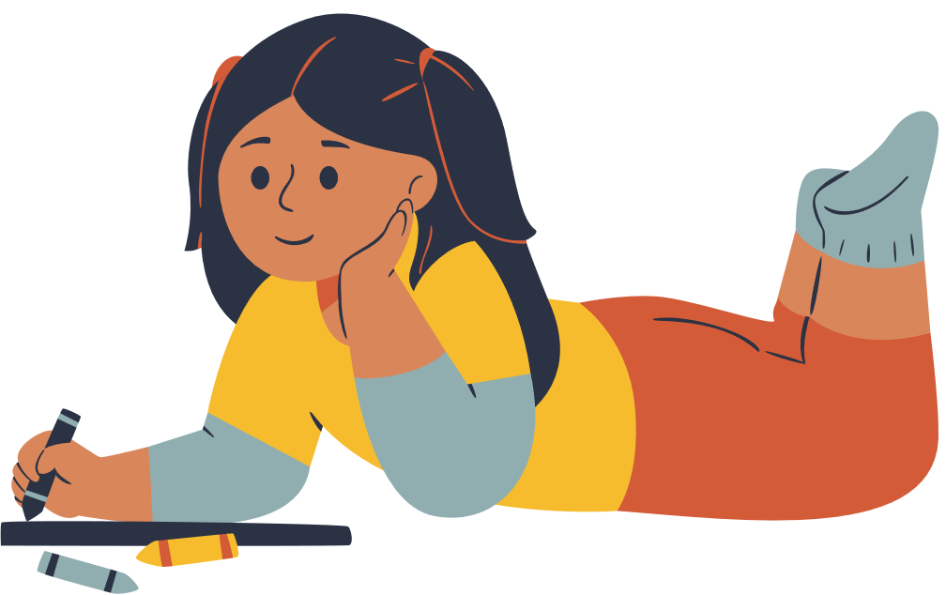
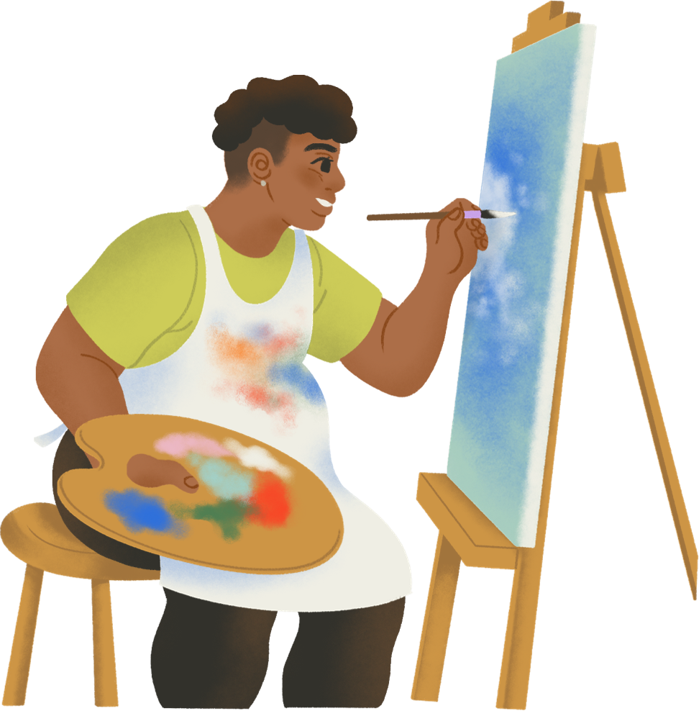
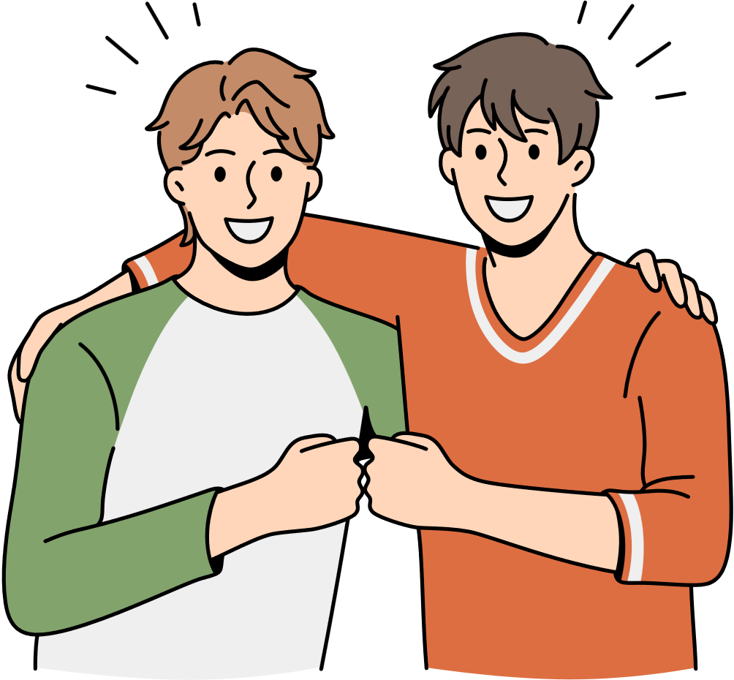
Stratégies saines d’adaptation au stress
  Deux stratégies saines que tu utilises déjà.
  Deux stratégies que tu vas essayer et que tu as apprises aujourd’hui.
  Une stratégie que tu veux partager avec ta communauté scolaire pour aider d’autres élèves à développer des compétences en santé mentale.

Slide 53
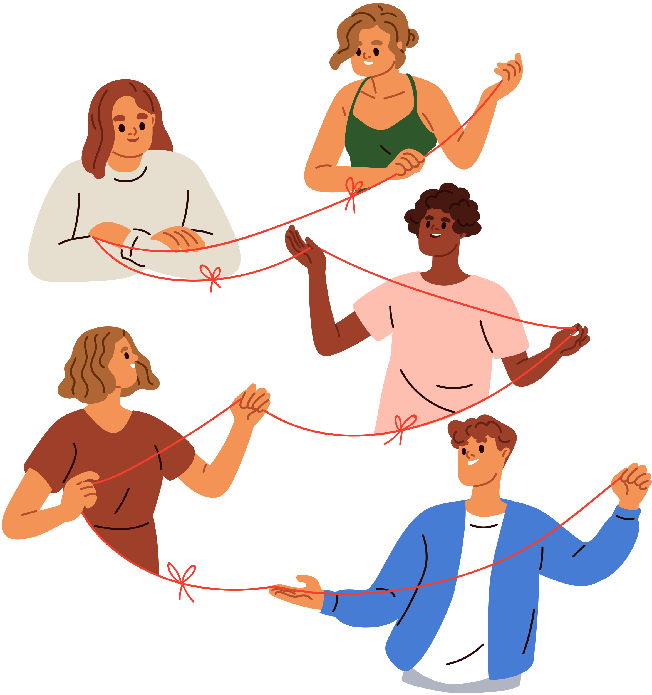
école et santé mentale... quel est le lien ?
Quels sont les éléments qui peuvent affecter la santé mentale et le bien-être des étudiants ?
Pourquoi est-il important de promouvoir la santé mentale et le bien-être à l’école ?
Notes:
Demandez aux élèves du groupe de répondre à ces questions
51

Slide 54

Environnement social
C’est tout ce qui touche aux relations humaines dans l’école — entre le personnel et les élèves, entre les élèves eux-mêmes. Ça inclut ce qu’on voit, ce qu’on entend, et comment les gens interagissent.
  Les politiques et règlements scolaires
  Les clubs et groupes de soutien
  Les valeurs véhiculées par l’école
  Les moments informels entre élèves (comme les pauses ou les dîners)
  Les normes sociales de l’école
  La culture scolaire
  Est-ce que chaque élève se sent accepté et à sa place?
Comment pouvons-nous nous soutenir mutuellement pour utiliser des mécanismes d’adaptation sains
et maintenir notre bien-être mental?
Environnement physique
C’est l’espace concret, ce qu’on peut toucher et voir :
  Le bâtiment : les murs, les corridors, les toilettes, les classes, les bureaux
  Les terrains extérieurs : cours de récré, champs, arbres, jardins
  L’équipement : gymnase, art, musique — tout ce qui est à l’intérieur ou autour de l’école
  L’hygiène et la propreté
  La qualité de l’air
  Les espaces où on peut manger sainement

Slide 55
Sécuritaire
Accueillant
Acceptant
Respectueux
En relation
Valorisé
Fait sentir qu’ils y ont leur place
Confortable
Discussion

Slide 56

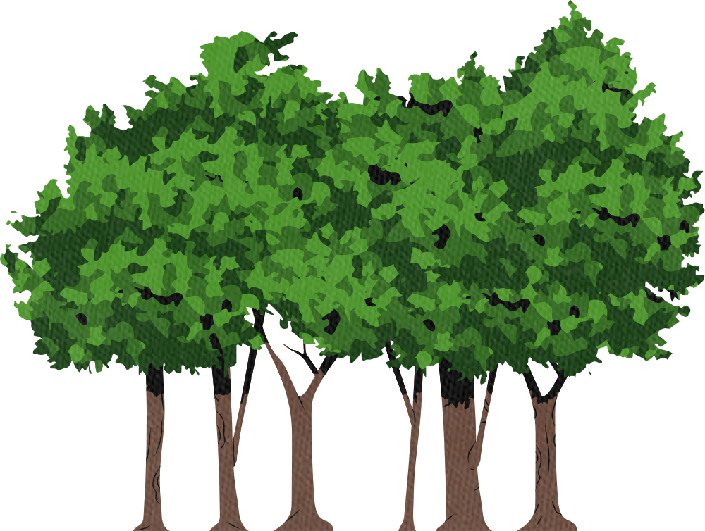
Il était une fois un bûcheron très fort. Il était le bûcheron le plus rapide et le plus fort du coin. Il a été embauché le premier jour, puis renvoyé le quatrième jour.
Mais POURQUOI?!
Le premier jour, il a abattu 40 arbres. Le deuxième jour, il en a abattu 25. Le troisième jour, 20 arbres, et le quatrième, 10 arbres.
Lorsqu’il fut renvoyé, le bûcheron demanda : « Pourquoi? J’ai travaillé dur et je n’ai pas fait de pause ». Le directeur a répondu : « Peut-être, mais tu n’as jamais pris le temps d’aiguiser ta lame. »
L’heure du conte
Notes:
1.7.2013
N’oubliez pas, en tant que jeunes champions, qu’il est très important de prendre soin de vous-mêmes.
Heure : 5 min
Demandez à un volontaire de lire la morale de l’histoire du bûcheron.
« Qu’avez-vous tiré de cette histoire? »
« Même si l’on veut aider les autres, il est important de prendre soin de sa propre santé et de son bien-être. Si nous ne prêtons pas attention à nous-mêmes, nous risquons de perdre notre capacité à rester affûtés. »
Si le temps le permet, vous pouvez indiquer aux élèves d’autres moyens de faire le plein d’énergie sur le plan émotionnel ou spirituel, ou leur demander ce qui les aide à rester vigilants.
Acceptez les défis : sachez et acceptez que la vie est pleine de défis à relever.
Fixez des objectifs : donnez un sens à votre vie en vous fixant des objectifs réalistes, en apprenant et en essayant de nouvelles activités.
Établissez des relations saines : créez des relations saines avec des personnes en qui vous avez confiance, qui vous respectent et vous soutiennent.
Connaissez et acceptez vos forces et vos faiblesses : accepter ses faiblesses dans le but de s’améliorer est en fait une force vitale.
Acceptez-vous vous-mêmes et acceptez les autres : soyez gentil avec vous-même et avec les autres.
Comprenez les bons et les mauvais côtés : apprenez à reconnaître et à comprendre que vous et les autres avez des sentiments variés.
55
‹#›

Slide 57

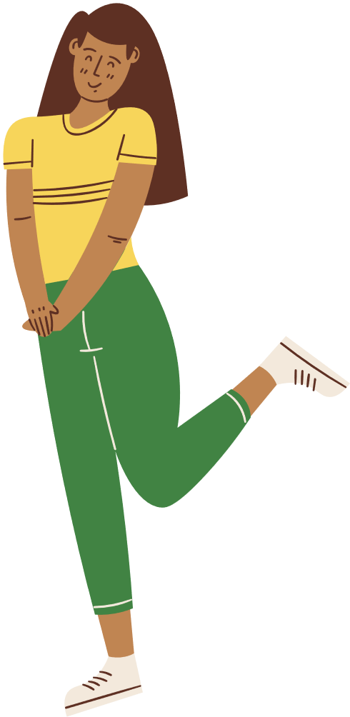
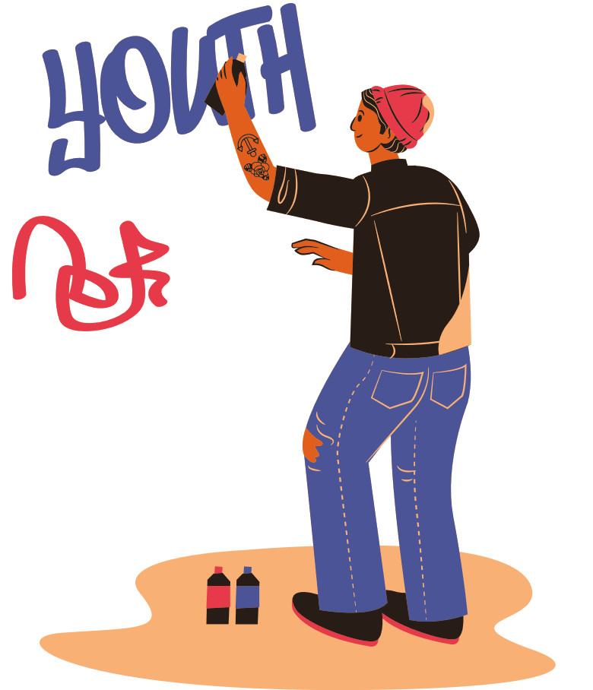
Ordre du jour :
Planification des Jeunes champions du bien-être

Slide 58
participer à un atelier
avoir l’esprit d’équipe, participer aux réunions et répondre aux messages du groupe
Quel est votre rôle?
travailler ensemble pour planifier une activité stimulante
célébrer votre réussite et
vous amuser!
Notes:
1.7.2013
Rappel du rôle des jeunes champions : planifiez et dirigez des activités qui permettent de partager des connaissances avec vos pairs et de promouvoir une santé mentale et une consommation de substances positives.
« Notre rôle en tant que groupe est de réfléchir à de nouvelles idées et à de nouveaux moyens de promouvoir la santé mentale et le bien-être dans l’école ou la communauté et d’élaborer un plan d’action. »
Attentes des élèves (vous tous) :
Participer à un atelier : FÉLICITATIONS, c’est ce que vous faites!
Assister aux réunions du groupe. Votre participation est essentielle! C’est vous qui connaissez le mieux vos pairs et savez ce dont ils ont besoin pour leur bien-être. Nous déciderons des dates, des heures et de la fréquence des réunions (hebdomadaires ou bihebdomadaires) à la fin de l’atelier.
Travailler ensemble pour planifier, mettre en œuvre et évaluer au moins une activité dans notre école ou notre communauté. L’évaluation ne doit pas être compliquée. Elle nous aidera à voir si nous avons atteint l’objectif que nous nous étions fixé et comment nous pourrons l’améliorer la prochaine fois.
Vous aurez la possibilité d’assumer des rôles précis (ex : photographe, conférencier, décorateur, graphiste, etc.)
Vos adultes alliés vous aideront à développer des idées et des événements que vous trouverez amusants et qui seront les plus utiles à vos propres communautés.
Champion du personnel scolaire/adulte allié :
Nous vous aiderons à planifier les actions et à mettre en œuvre les activités et initiatives.
Nous vous aiderons à prendre en charge la logistique et à obtenir l’approbation des plans d’action.
Nous vous enverrons également des rappels de réunion et vous soutiendrons entre les réunions.
« Je tiens à préciser que même si nous parlerons des différents types de maladies mentales ou de leurs symptômes, il ne vous incombe PAS de diagnostiquer vos pairs ni de les conseiller. En tant que champions dans les écoles, il se peut que vos pairs vous demandent de les aider à résoudre leurs problèmes de santé mentale, mais là encore, ce n’est pas votre rôle. Ce que vous pouvez faire, c’est faire connaître des ressources et soutenir vos pairs en les aidant à trouver quelqu’un à qui parler. Vos enseignants, vos conseillers d’orientation, vos directeurs et vos vice-présidents sont toujours là pour aider les élèves lorsqu’ils ont besoin d’un soutien supplémentaire. Et notre école dispose de professionnels tels que les JCBE (nom) et les travailleurs en santé mentale (nom) pour apporter un soutien aux élèves lorsqu’ils sont en situation de crise. »
Ton rôle en tant que jeune champion est de trouver des moyens de promouvoir la santé et le bien-être mentaux dans ton environnement scolaire!
57
‹#›

Slide 59
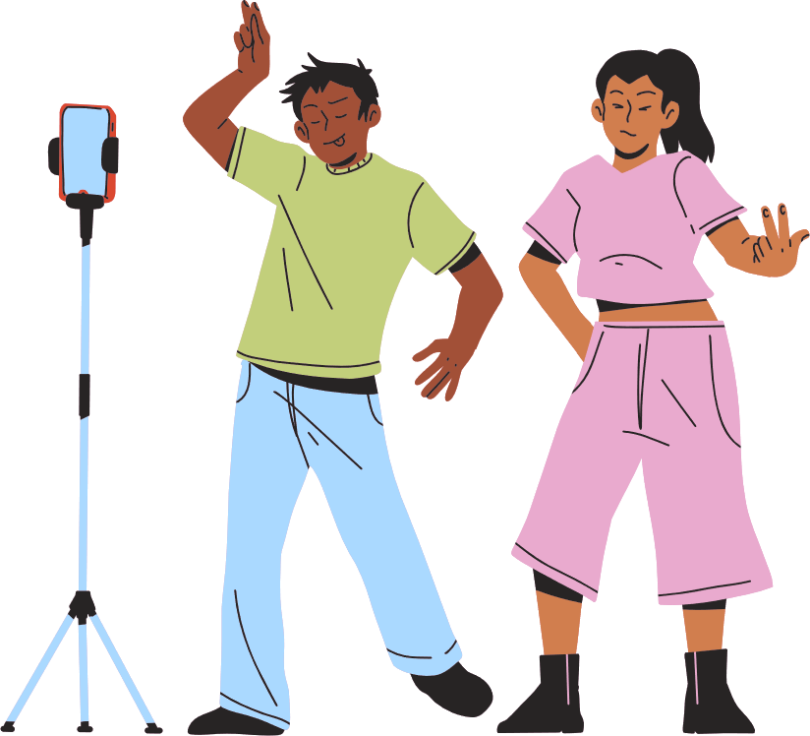
inclure
promouvoir
comprendre
accueillir
collaborer
Notes:
1.7.2013
N’oubliez pas qu’en tant que jeune champion, votre rôle est d’aider les jeunes de votre école à :
Se sentir les bienvenus
Se sentir inclus
Se sentir compris
Promouvoir la santé mentale et le bien-être
S’associer avec les jeunes et les adultes de confiance de l’école pour créer un environnement scolaire sûr
Pensez-y…
Accueil : à quoi ressemble le « message d’accueil » dans votre école?
Inclusion : qui pourrait participer à la création et à la diffusion de messages clés et de mesure de promotion de la santé mentale?
Compréhension : quelles sont les ressources et les possibilités offertes aux élèves pour accroître leurs connaissances et leur sensibilisation à la promotion de la santé mentale?
Promotion : quelles sont les possibilités de communiquer sur le bien-être mental dans le cadre scolaire?
Collaboration : qui sont les partenaires qui contribuent à promouvoir le bien-être mental?
58
‹#›

Slide 60

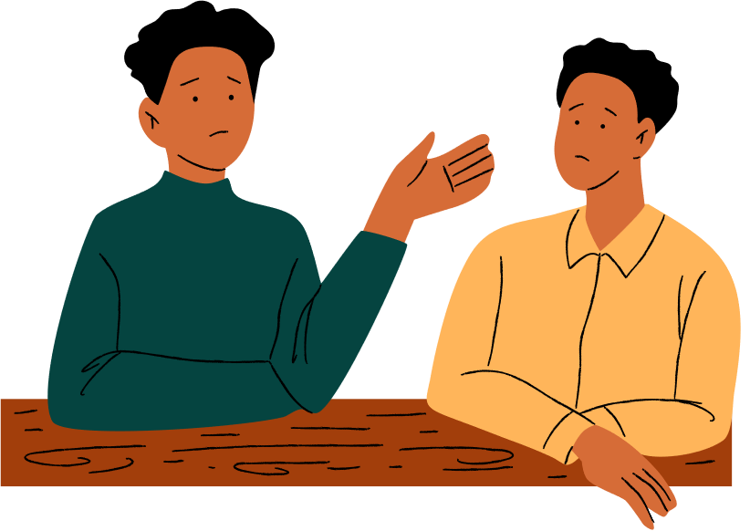
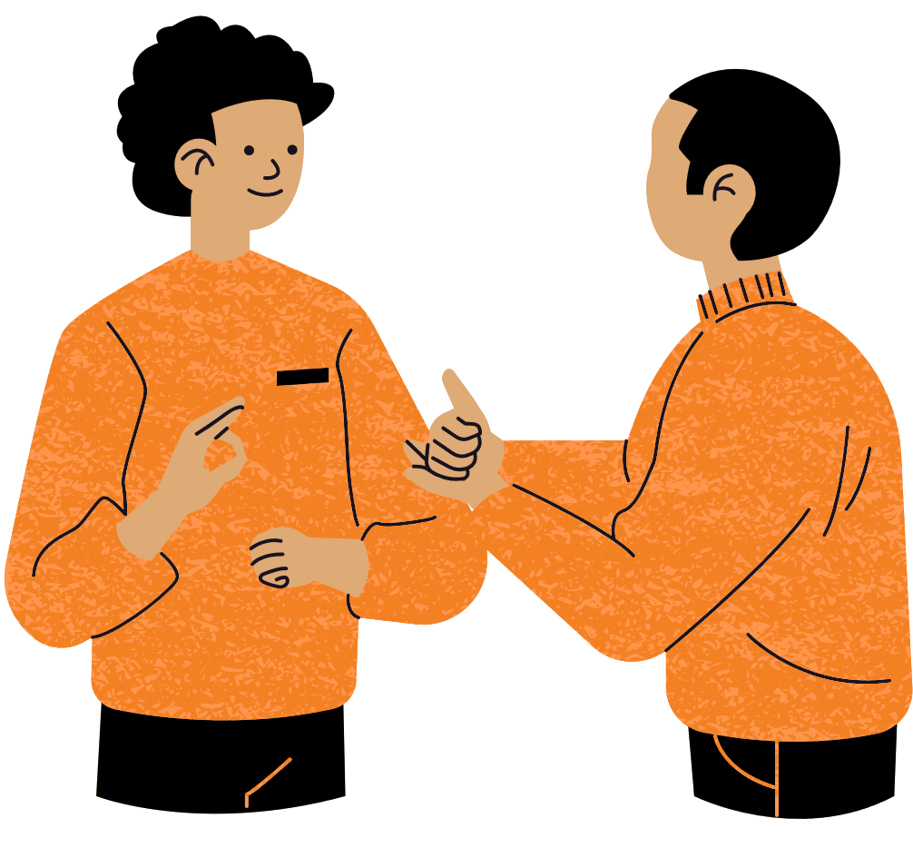
    Vous n’avez pas besoin de tout savoir
    Trouvez ensemble des sources fiables
    Consultez un expert pour plus d’informations
    Lorsque les jeunes demandent des conseils :
      orientez-les vers des ressources et des services dignes de confiance;
      si vous ne savez pas où les diriger, visitez ajoutez une ressource locale.
      Des paroles de sagesse?
Répondre aux questions difficiles
Notes:
1.7.2013
Rassurez les adultes alliés que :
− On n’attend pas d’eux qu’ils sachent tout sur tout, mais on les encourage à collaborer avec les jeunes pour les guider vers quelqu’un qui sait tout, que ce soit par un remue-méninges sur des sources fiables ou par la consultation d’un expert.
Nous savons que de nombreux jeunes souhaitent parler à quelqu’un de leur santé mentale, mais ne savent pas vers qui se tourner. Les jeunes peuvent venir vous voir pour vous faire part de leurs préoccupations en matière de santé mentale, de dépendance et de consommation de substances. Profitez de cette occasion pour orienter les jeunes vers des ressources et des services dignes de confiance afin de vous assurer qu’ils reçoivent le soutien dont ils ont besoin. Si vous ne savez pas où orienter les jeunes, consultez les services et ressources de Santé publique Ottawa en matière de santé mentale, de dépendances et de consommation de substances.
Invitez les participants à partager les leçons qu’ils ont retenues ou les paroles de sagesse qu’ils ont prononcées.
59
‹#›

Slide 61

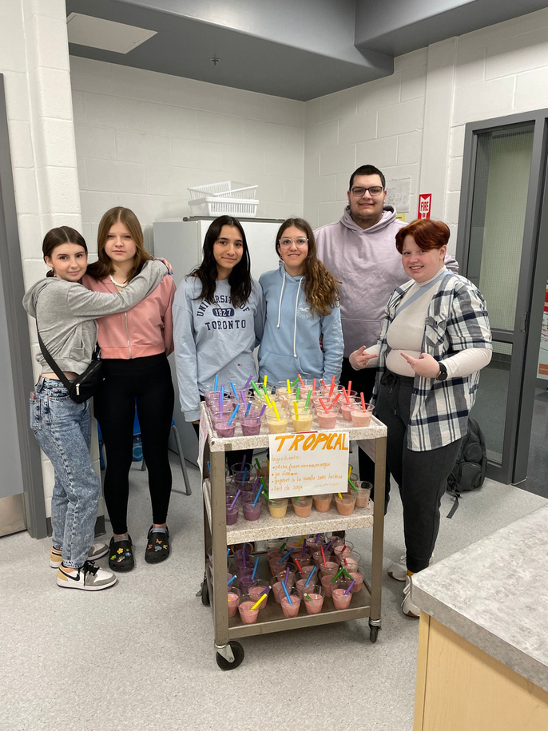

Plan d’action
    Évaluer les besoins et les lacunes (tour de l’école)
    Fixer l’objectif des JCBE
    Faire un remue-méninges et choisir une activité
    Faire un plan d’action pour l’activité
    S’amuser en tenant l’activité
    Évaluer les activités
    Célébrer et partager!
Étapes de la planification
Notes:
1.7.2013
Stasia
60
‹#›

Slide 62


Réunions régulières
    Afin de poursuivre l’excellent travail du programme des JCBE, nous nous réunirons régulièrement pour planifier et mener à bien nos initiatives!
    Quand devrions-nous nous rencontrer la prochaine fois?
    Quel est le meilleur moyen de communiquer?
Notes:
1.7.2013
Heure : 5 min
Discutez des réunions et des plans de communication pour continuer à travailler sur votre plan d’action et vos objectifs!
Quel jour de la semaine?
À quelle heure (pendant le déjeuner ou après l’école)?
Y aura-t-il des en-cas?
Peuvent-ils accumuler des heures de bénévolat?
Quelle est la meilleure façon de communiquer pendant les réunions? Texte, courriel, page privée Facebook, application de messagerie sociale…?
61
‹#›

Slide 63

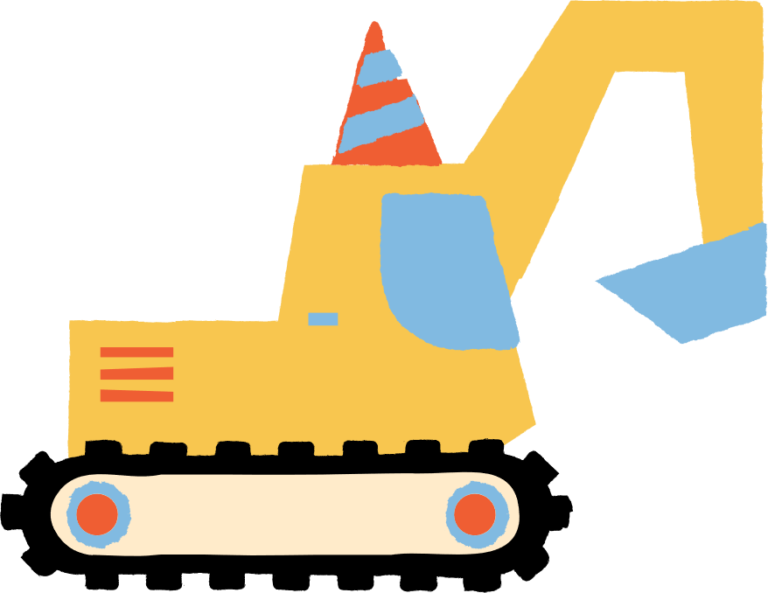
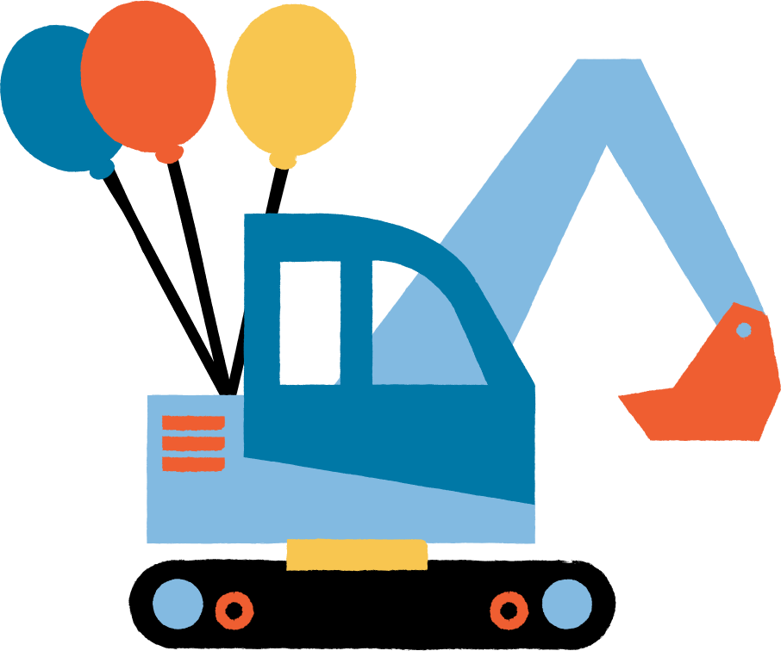

Au travail!

Slide 64

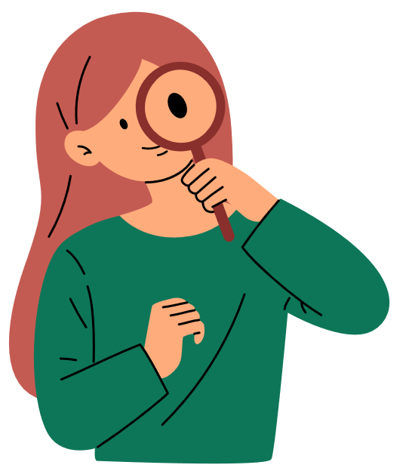

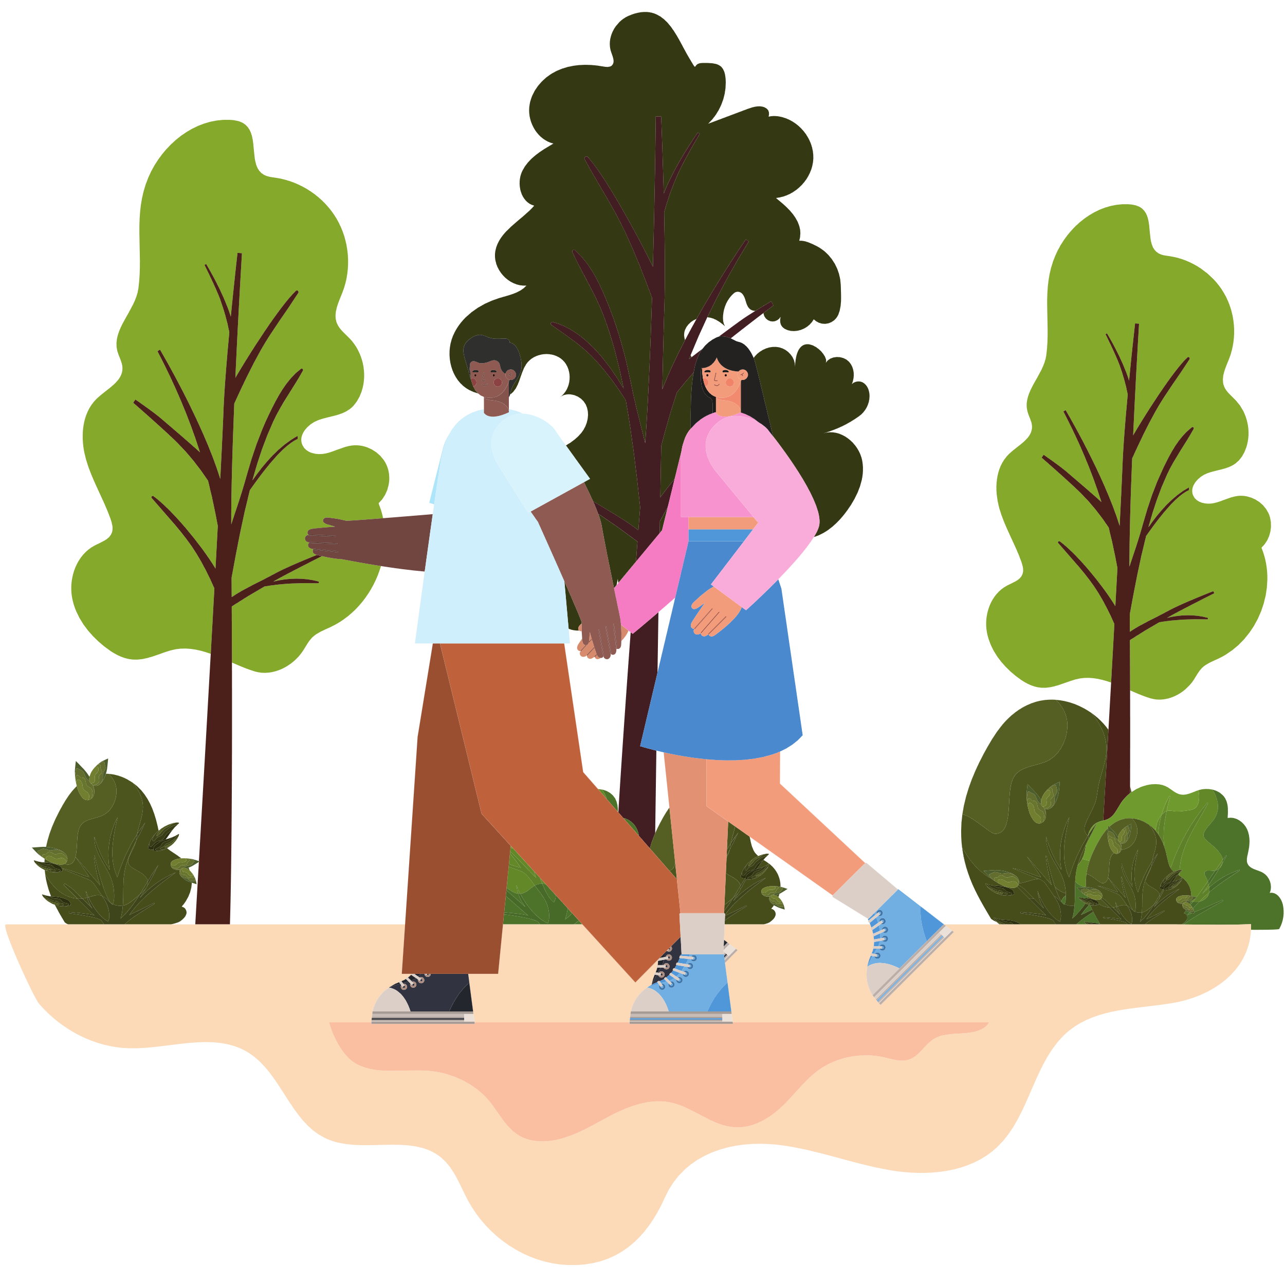


Étape 1 :
évaluez votre environnement physique :
tour de l’école
But :
Déterminer les domaines qui doivent être soutenus dans l’environnement physique et social pour faire de votre école un environnement positif qui favorise la santé mentale.
Notes:
1.7.2013
Il existe une variété d’outils différents à utiliser.
Le tour de l’école vous aide à examiner l’environnement physique et social de l’école afin de cerner les lacunes et les possibilités de changement pour favoriser la santé mentale et le bien-être et faire de votre école un environnement plus positif.
63
‹#›

Slide 65

    Évaluez votre environnement physique :
      Faites un tour de l’école : regardez les différentes zones de votre école.
      Sondage auprès des élèves et du personnel
    Choix d’un public cible
      Souhaitez-vous organiser des activités pour l’ensemble de l’école?
      Pour les élèves plus âgés ou plus jeunes?
    Décidez de la façon dont vous souhaitez promouvoir la santé mentale et le bien-être dans votre école.
      Décidez de ce sur quoi vous voulez vous concentrer.
      Que voulez-vous accomplir?
    Faites un remue-méninges pour trouver des idées d’activités et choisissez l’activité que vous voulez faire.
    Plans d’action
      Quel est le calendrier?
      De quelles ressources aurez-vous besoin?
      Qui fera quoi?
    Mettez en œuvre vos activités et initiatives!
    Célébrez tous vos efforts et évaluez-les!
Étapes 2, 3 et 4 : planification de l’activité
Notes:
1.7.2013
Maintenant que vous avez procédé à l’évaluation physique et sociale de votre école par le biais de la visite, réfléchissez à ce qui suit :
Quel est votre public cible?
Sur quoi voulez-vous mettre l’accent pour promouvoir la santé mentale?
Quel est votre objectif?
Spécifique : Qui? Quoi? Où?
Mesurable : Dans quelle mesure? Combien? À quelle fréquence?
Atteignable : Comment? Est-ce possible?
Réaliste : Cela en vaut-il la peine?
Temporel : Quand?
Remue-méninges sur les activités et les idées
Les prochaines diapositives vous montreront quelques exemples de ce que d’autres écoles ont fait dans la province.
NOTE : écrivez les réponses sur le tableau de conférence.
64
‹#›

Slide 66
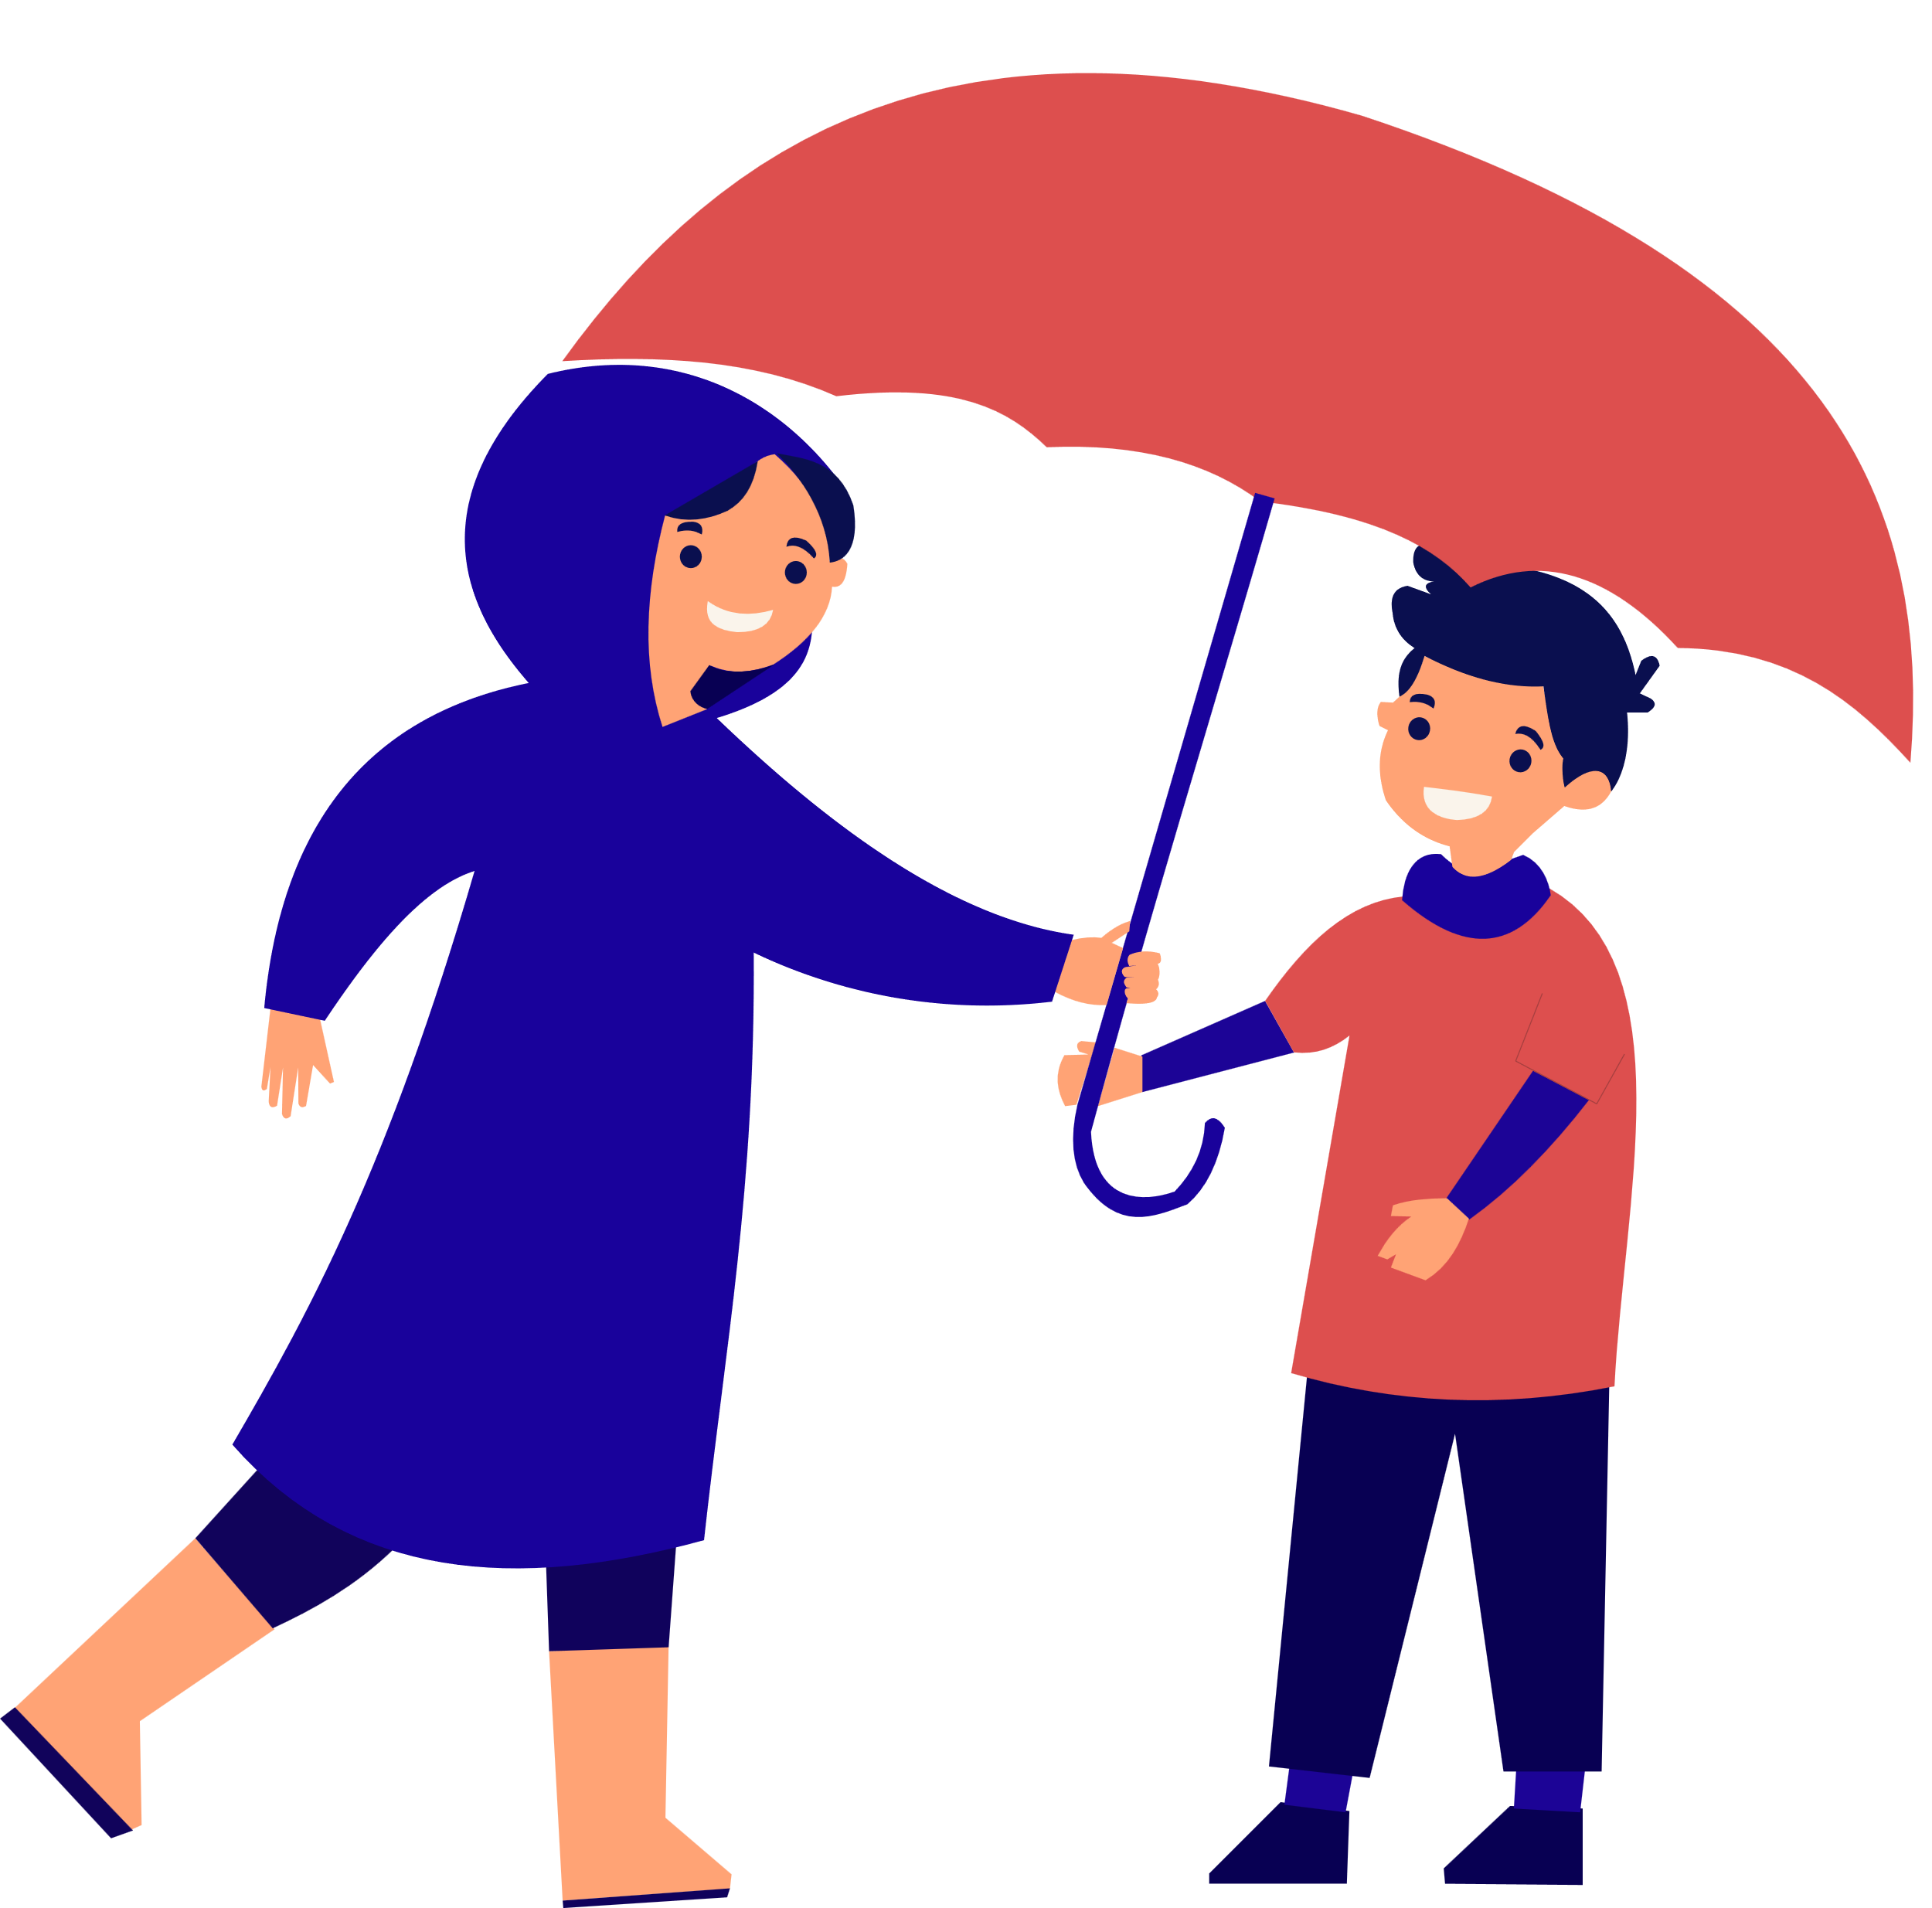
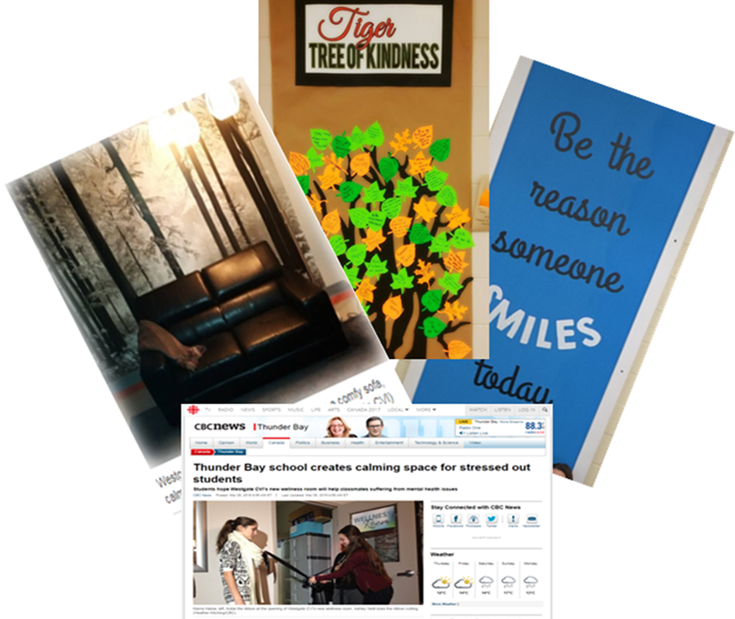
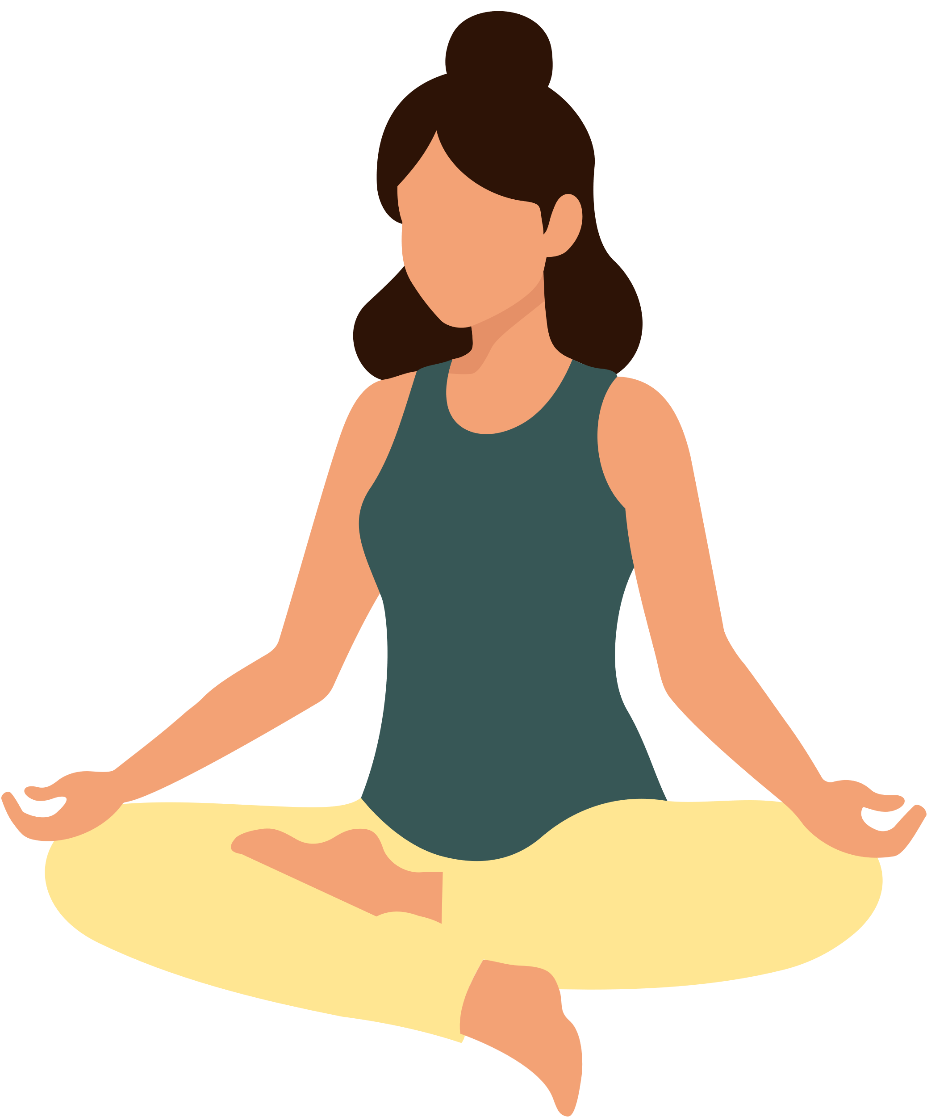
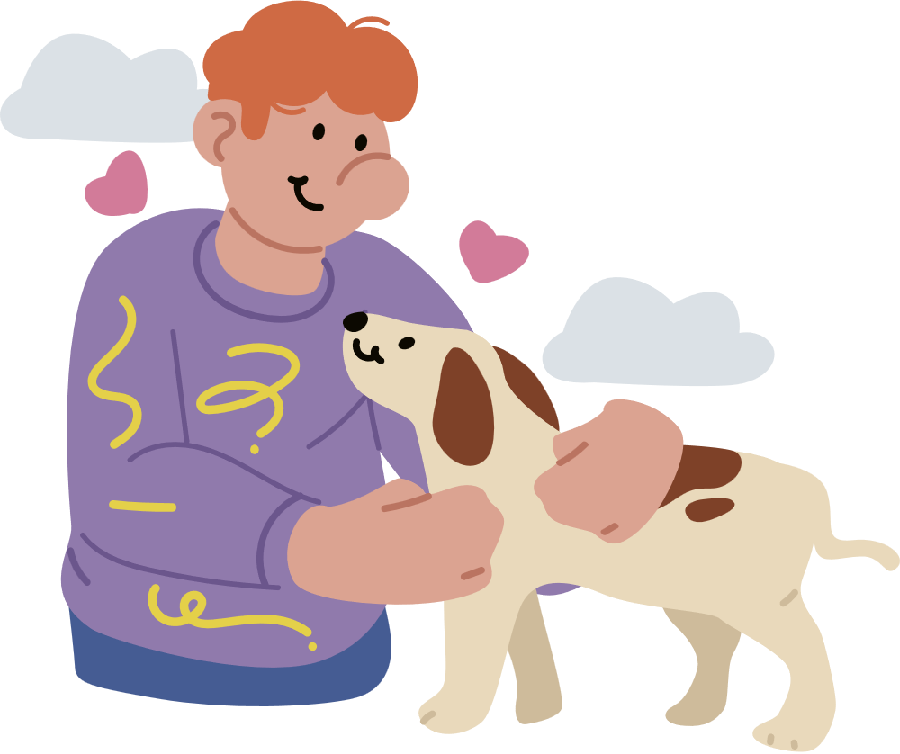
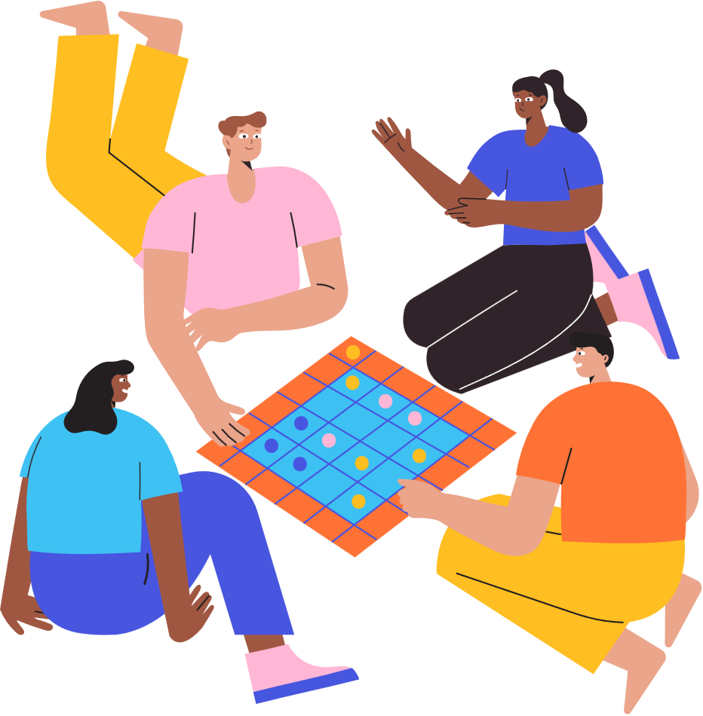


Activités
Notes:
1.7.2013
Stasia
65
‹#›

Slide 67





Qu’est-ce qui a déjà été fait?
Dressez la liste de ce que votre école a déjà fait.
Voici quelques exemples :
    Foire sur la santé
    Journée du chiot
    Campagnes « Flagrant délit de bienveillance! »
    Utilisons nos pronoms
    Yoga
    Mercredis sans souci (pas de test le mercredi)
    Etc.

Slide 68

Étape 5 : planification
Remuons-nous les méninges!
Notes:
1.7.2013
Une fois que vous avez cerné les lacunes et les possibilités de l’école, il est temps de planifier des initiatives.
Suggestion d’activité : Le remue-méninges.
Directives
Répartissez les jeunes dans des groupes composés d’un adulte allié et de 4 à 5 jeunes (en fonction du nombre de participants).
Demandez aux jeunes de réfléchir à différentes activités et initiatives qu’ils aimeraient mettre en place, ou que leurs pairs pourraient apprécier, avec le soutien d’adultes alliés.
Lorsque les groupes ont terminé leur remue-méninges, demandez-leur de choisir une ou deux de leurs activités préférées et de remplir le formulaire de planification présenté sur cette diapositive.
Réunissez-vous en grand groupe pour discuter des initiatives potentielles.
Notes supplémentaires :
Commencez modestement. Les sujets suggérés sont les suivants :
Campagnes de sensibilisation aux ressources et aux services en matière de santé mentale et de consommation de substances.
Campagnes de réduction de la stigmatisation.
Sensibilisation et formation à la gestion du stress et à l’adaptation.
Moments d’attention et de partage.
Reconnaissance des jeunes et de leur voix.
Les exemples de campagnes suivants peuvent servir d’inspiration ou être adaptés aux besoins d’un jeune, d’une communauté ou d’une école :
Télégrammes joints à des bonbons ou des crayons : Joindre des messages ou des noms de ressources communautaires aux crayons pendant les examens pour distribuer aux élèves qui ont oublié les leurs.
Flagrant délit de bienveillance! Remettre des récompenses à des jeunes qui font preuve de gentillesse envers les autres.
Salle de détente : Aménager un endroit confortable et sans jugement où les élèves peuvent aller quand ils ont besoin de décompresser.
Organiser une foire sur la santé.
Murales et murs de graffitis : Créer une murale ou un mur de graffitis sur un sujet de votre choix comme les amis, le soutien communautaire ou la gratitude.
Portes ouvertes : Les pairs aidants ouvrent les portes et accueillent les élèves au début de la journée.
Journée du « Post-it » : Utiliser des feuillets « Post-it » pour afficher des affirmations ou des messages positifs sur les casiers des élèves.
Mercredi sans souci : Désigner un mercredi sans souci pour faire la promotion de stratégies d’adaptation ou de ressources communautaires.
Yoga, méditation : Faire venir un instructeur de yoga, de méditation ou d’autres techniques de relaxation ou d’adaptation.
Toile de positivisme : Afficher des messages positifs sur une toile d’araignée en ficelles.
‹#›

Slide 69



Étape 6 :
mise en œuvre de l’initiative
Notes:
1.7.2013
Maintenant que vous avez planifié votre initiative, il est temps de la mettre en œuvre!
70
‹#›

Slide 70








Étape 7 : célébrez votre succès!
Notes:
1.7.2013
N’oubliez pas de prendre le temps de célébrer votre succès et votre travail acharné!
71
‹#›

Slide 71

Prochaines étapes
Que pouvons-nous tous faire dans vos écoles ?
Vous avez le pouvoir d'influencer le bien-être de toute la communauté scolaire. Cela peut commencer par de petits changements que nous pouvons apporter dans nos écoles.
Il n'est pas nécessaire que ce soit grand : un petit changement que nous considérons comme si petit peut faire une grande différence !
Vos écoles ont besoin de vous pour promouvoir le bien-être et changer la culture et l'environnement autour du bien-être mental !

Slide 72

Ai-je appris quelque chose de nouveau ou d’intéressant aujourd’hui ?
Comment je me sens ?
Quelles seront mes prochaines étapes ?
Comment s’est déroulée cette séance pour vous?
Insérez les instructions relatives à l’évaluation virtuelle ou en personne

Slide 73




J’ai pensé…
Que retenez-vous de cette journée?
Je vais envisager…
Notes:
1.7.2013
Quel principal élément retiendrez-vous de cette journée?
Notes autocollantes, affichage au tableau et examen en groupe
‹#›

Slide 74

Questions? Voici où aller :
    Coordonnées de l’enseignant
    Coordonnées du bureau de santé
    Jeunesse, J’écoute @ 1-800-668-6868
    Programme de santé mentale et de consommation de substances de RNAO au mhsu@RNAO.ca
Merci!

Slide 75

Merci

Slide 76
C’est l’heure de la pause!

